Slide 1
第五章 网络层
陆有军 tjlyj@tongji.edu.cn

Slide 2
网络层
网络层设计的有关问题
路由选择
拥塞控制
服务质量（QoS）
网络互连
Internet的网络层

Slide 3
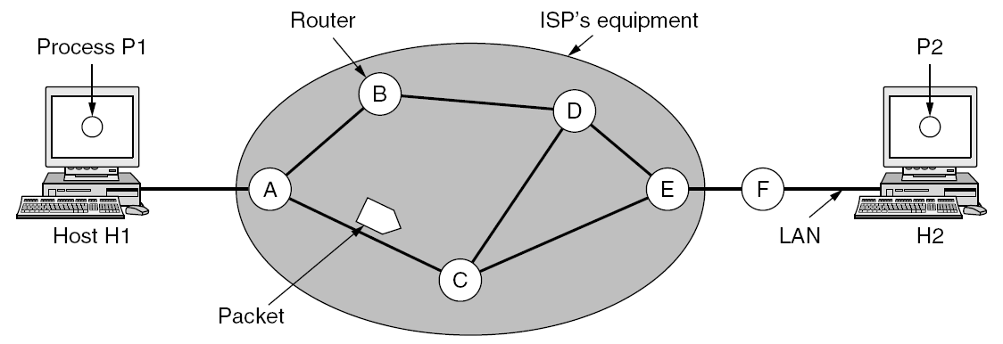
网络层协议的环境
2 之 1
本章内容
A leased line
目的：实现源端和目的端之间的数据透明性传输，是端-端数据传输的最底层；
通信：分组在ISP网络中采用存储-转发方式进行传输。

Slide 4
提供给传输层的服务
2 之 2
本章内容
无连接的服务（数据报）
面向连接的服务（虚电路）

Slide 5
无连接的服务 （数据报）
2 之 1
本章内容>>提供给传输层的服务
通信方式：类似寄信
在发送分组时不需要先建立连接
每一个分组独立发送，与其前后的分组无关
分组不需要进行编号
缺点：不提供服务质量的承诺
所传送的分组可能出错、丢失、重复和失序
不保证分组传送的时限
优点：网络成本低，运行方式灵活，能够适应多种应用
应用：Internet等

Slide 6
无连接服务的实现
2 之 2
本章内容>>提供给传输层的服务
每个分组独立路由，故不同分组会走不同的路径
管理这些路由表并做出路由选择的算法称为路由算法

Slide 7
面向连接的服务 （虚电路）
3 之 1
本章内容>>提供给传输层的服务
通信方式：类似打电话
通信前，建立虚电路（VC），以保证双方通信所需的一切网络资源
通信时，所有分组都沿着同一条虚电路传送
通信后，释放虚电路
缺点：故障影响大，所有通过出故障的节点的虚电路均不能工作；
优点：提供服务质量的承诺；
应用：X.25、FR、ATM、MPLS、VLAN等。

Slide 8
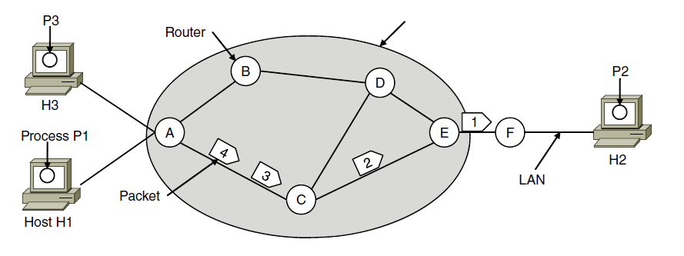

面向连接服务的实现
3 之 2
本章内容>>提供给传输层的服务
每个连接通过虚电路号（VCn）进行标识
ISP’s equipment
建立虚电路也需要路由选择！
A’s table C’s Table E’s Table
[Incoming line,VCn]
[Outgoing line,VCn]

Slide 9
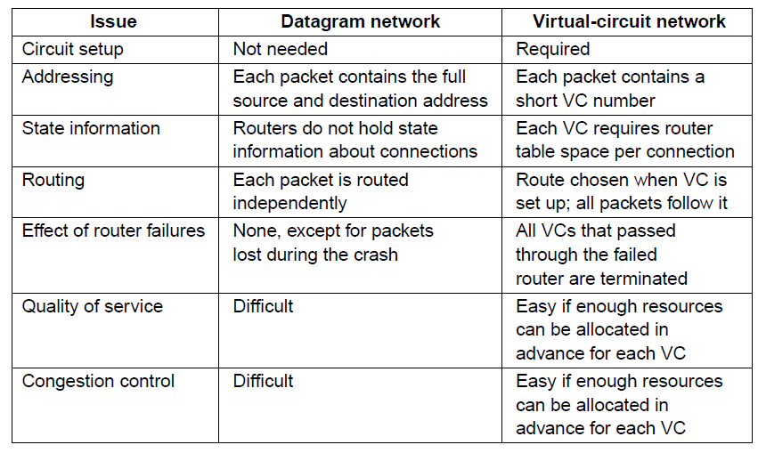
比 较
3 之 3
本章内容>>提供给传输层的服务

Slide 10
路由选择
3 之 1
本章内容
基本概念
最优化原则
最短路径算法
洪泛算法
距离矢量算法
链路状态算法
层次路由
广播路由
组播路由
任播路由
移动主机路由
自组织网络路由

Slide 11
路由器
7 之 1
本章内容>>路由选择
路由选择处理机
3：网络层
2：数据链路层
1：物理层
路由选择协议
路由
选择
路由表
输入端口
输出端口
1
2
3
3
2
1
分组处理
…
…
数据
转发
转发表
输入端口
输出端口
1
2
3
交换结构
3
2
1

Slide 12
路由器的构成
7 之 2
本章内容>>路由选择
路由选择部分： 也叫控制部分，核心是路由选择处理机，其任务是根据所选定的路由算法构造出路由表，同时经常或定期地和相邻路由器交换路由信息而不断地更新和维护路由表。
数据转发部分：根据转发表将分组从合适的端口转发出去，有三部分组成：交换结构、一组输入端口和一组输出端口。
注意：路由表是根据路由算法得出的，而转发表是从路由表得出的。在讨论路由选择的原理时，往往不去区分转发表和路由表的区别。

Slide 13
交换结构
7 之 3
本章内容>>路由选择
总线
I₁
O₁
I₁
O₁
存
储
器
I₂
O₂
I₂
O₂
I₃
O₃
I₃
O₃
(a) 通过存储器
(b) 通过总线
I₁
I₂
I₃
互连网络
(c) 通过互连网络
O₁
O₂
O₃

Slide 14
路由算法
7 之 4
本章内容>>路由选择
非自适应算法
静态路由：不用测量也无须利用网络状态，按某种固定规则进行路由决策；
优点：简单和开销较小；
缺点：不能及时适应网络状态的变化；
自适应算法
动态路由：依靠网络的当前状态信息来动态决定路由决策；
优点：能较好地适应网络状态的变化；
缺点：实现起来较为复杂，开销也比较大；

Slide 15
对路由算法的要求
7 之 5
本章内容>>路由选择
正确性：算法必须是正确和完整的；
简单性：算法在计算上应简单，不应给网络带来过多的负担；
健壮性：算法应能适应通信量和网络拓扑结构的变化；
稳定性（收敛性）：在网络通信量和拓扑结构相对稳定的情况下，路由算法应收敛于一个可以接受的值，而不应产生过多的振荡；
公平性：算法应对所有用户（除对少数优先级高的用户）都是平等的；
最佳性：是指以最低的代价来实现路由算法。

Slide 16
代 价 （Cost）
7 之 6
本章内容>>路由选择
在研究路由算法时，需要给每一条链路指明一定的代价。这里“代价”并不是指“钱”，而是由一个或几个因素综合决定的一种度量（metric），如链路长度、数据率、链路容量、是否要保密、传播时延等，甚至还可以是一天中某一个小时内的通信量、结点的缓存被占用的程度、链路差错率等。

Slide 17
最佳路由算法
7 之 7
本章内容>>路由选择
路由选择是个非常复杂的问题
它是网络中的所有节点共同协调工作的结果；
路由选择的环境往往是不断变化的，而这种变化有时无法事先知道。
不存在一种绝对的最佳路由算法。所谓“最佳”只能是相对于某一种特定要求下得出的较为合理的选择而已。
实际路由算法应尽可能接近理想算法

Slide 18
最优化原则
2 之 1
本章内容>>路由选择
最优化原则：如果路由器J在从路由器I到K的最佳路由上，那么从J到K的最佳路由一定在同一路由之中。
证（反证法）：设从I到J的最佳路由为r1，其余部分最佳路由为r2。如果J到K还存在一条比r2更佳的路由r3，则可将其与r1共同构成最佳路由r1r3。故这与r1r2是最佳路由的前提相悖。<证毕>
I
K
r1
r2
r3
J

Slide 19
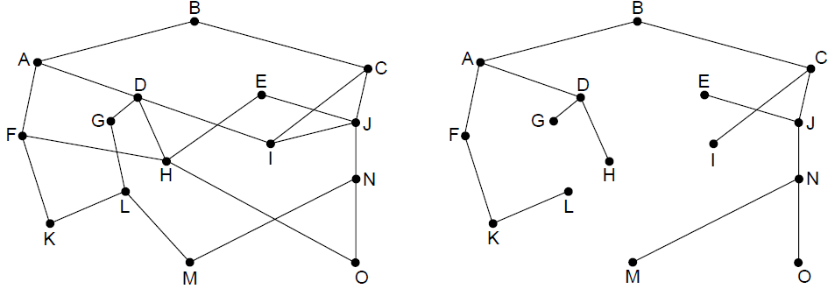
汇集树 （sink tree）
2 之 2
本章内容>>路由选择
从所有源端到一个目的端的最佳路由的集合就可以形成以目的端为根的树，即：汇集树。
汇集树不唯一；
所有路由选择算法的目的就是为所有路由器找出并使用汇集树。
路由器B的汇集树
（距离度量单位是站点数）
一个网络的结构

Slide 20
最短路径算法 （Dijkstra算法）
5 之 1
本章内容>>路由选择
例：求路由器A到其它各路由器的最短路径。
5
B
3
C
2
5
A
2
3
1
F
1
D
E
2
1
设S（v）为路由器A到路由器v的距离，即：沿某一路径的所有链路的长度之和；L（i，j）为路由器i至路由器j之间的距离。

Slide 21
最短路径算法 （Dijkstra算法）
5
5 之 2
本章内容>>路由选择
B
3
C
5
2
3
A
2
1
F
1
2
D
1
E
算法为：
⑴ 初始化
令N表示网络路由器的集合。先令N={A}，对所有不在N中的路由器v，利用下面的公式进行求解：
若路由器v与路由器A直接相连
若路由器v与路由器A不直接相连
步骤 | N | S（B） | S（C） | S（D） | S（E） | S（F）
初始化 | {A} | 2（AB） | 5（AC） | 1（AD） | ∞ | ∞

Slide 22
最短路径算法 （Dijkstra算法）
5
5 之 3
本章内容>>路由选择
B
3
C
5
2
3
A
2
1
F
1
2
D
1
E
算法为：
⑵ 计算最短
寻找一个不在N中的路由器w，其S（w）最小，将w加入到N中。然后对所有不在N中的路由器，利用下面的公式进行求解：
步骤 | N | S（B） | S（C） | S（D） | S（E） | S（F）
初始化 | {A} | 2（AB） | 5（AC） | 1（AD） | ∞ | ∞
1 | {A,D} | 2（AB） | 4（ADC） |  | 2（ADE） | ∞

Slide 23
最短路径算法 （Dijkstra算法）
5
5 之 4
本章内容>>路由选择
B
3
C
5
2
3
A
2
1
F
1
2
D
1
E
算法为：
⑶ 重复步骤⑵，直到所有的网络节点都在N中为止
步骤 | N | S（B） | S（C） | S（D） | S（E） | S（F）
初始化 | {A} | 2（AB） | 5（AC） | 1（AD） | ∞ | ∞
1 | {A,D} | 2（AB） | 4（ADC） |  | 2（ADE） | ∞
2 | {A,D,B} |  | 4（ADC） |  | 2（ADE） | ∞
3 | {A,D,B,E} |  | 3（ADEC） |  |  | 4（ADEF）
4 | {A,D,B,E,C} |  |  |  |  | 4（ADEF）
5 | {A,D,B,E,C,F}

Slide 24
汇集树 （最短路径树）
5 之 5
本章内容>>路由选择
例：求路由器A到其它各路由器的最短路径。
5
B
3
C
B
C
2
5
2
A
2
3
1
F
A
1
F
1
1
2
D
E
2
D
E
1
1
原始拓扑结构
汇集树（最短路径树）
【课后阅读】P282图5-7和 P283图5-8

Slide 25
洪泛算法
2 之 1
本章内容>>路由选择
算法：将收到的分组向除分组到达的线路外所有输出线路进行传送
问题：网络中分组迅速增多，会出现拥塞现象
解决：
设置站计数器：在分组中设置，其初值为最大网络直径，每经过一台路由器减1，若为0丢弃
设置分组序号：路由器记录下哪些分组已经被扩散过了，从而避免再次发送这些数据
选择性洪泛法：将收到的分组发送到与正确方向接近的那些线路，而非所有输出线路

Slide 26
应 用
2 之 2
本章内容>>路由选择
算法的鲁棒性非常好
例如：军事用途
算法的广播性
例如：分布式数据库的并发更新
无线网络
度量标准，用来比较其他的路由算法
总是选择最短的路径，没有其他算法能够产生更短的延迟。

Slide 27
距离矢量算法
9 之 1
本章内容>>路由选择
动态路由算法；
也称分布式Bellman-Ford路由算法和Ford-Fulkerson算法；
应用于RIP协议（Internet的早期路由协议）。

Slide 28
Bellman-Ford 方程
9 之 2
本章内容>>路由选择
5
v
3
w
2
5
u
2
1
z
3
1
y
2
x
1
算法：假设D_{x}(y) 是 从x到y最小代价路径的代价值
则：D_{x}(y) = min {c(x,m) + D_{m}(y) }
其中m为x的邻居, c(x,m)为x到m的距离
示例：已知 D_{v}(z) = 5, D_{x}(z) = 3, D_{w}(z) = 3
D_{u}(z) = min { c(u,v) + D_{v}(z), c(u,x) + D_{x}(z), c(u,w) + D_{w}(z) }
= min {2 + 5,1 + 3, 5 + 3}
= 4
计算出代价最小的节点，也就得到了对应转发项从u去往z，应从x转发

Slide 29
路由表
9 之 3
本章内容>>路由选择
路由器A的路由表
5
目的路由器 | 延迟 | 下一个路由器
A | 0 | *
B | 2 | B
C | 5 | C
D | 1 | D
E | 6 | C
F | 8 | C
B
3
C
2
5
A
2
3
1
F
1
D
E
2
1
每台路由器都有一张以子网其它路由器为索引的路由表，每条记录对应一台路由器，至少包含：
估计目的地所需的代价值（cost）：站点数、队列长度或延时等；
去目的地的输出线路：下一个路由器。

Slide 30
距离矢量算法
9 之 4
本章内容>>路由选择
5
B
3
C
5
2
A
2
3
1
F
1
2
D
1
E
每台路由器都知道它到每一个邻居路由器的距离；
每隔Tms，相邻路由器间交换其去目的端路由器的延迟清单（距离矢量）；
每个路由器根据邻居路由器的延迟清单更新自己的路由表：Bellman-Ford 方程。
延迟
2
0
3
2
3
5
延迟
3
3
0
2
1
3
延迟
1
2
2
0
1
3
目的路由器 | 延迟 | 下一个路由器
A | 0 | *
B | 2 | B
C | 3 | D
D | 1 | D
E | 2 | D
F | 4 | D
邻居路由器B、C和D的延迟清单
路由器A更新后的路由表

Slide 31
例: A→E的更新
9 之 5
本章内容>>路由选择
5
B
3
C
5
2
A
2
3
1
F
1
2
D
1
E
路由器A的三个相邻路由器分别是B、C和D，路由器A分别经这三个路由器到目的路由器E的延迟为：
（A→B）+（B→…→E）=2+3=5
（A→C）+（C→…→E）=5+1=6
（A→D）+（D→…→E）=1+1=2
取其中延迟最小的一个并更新路由表，即路由器A经路由器D到目的路由器E，延迟是2。
【注意】
路由器A在计算到目标延迟时不要使用旧的路由表。
延迟(B)
2
0
3
2
3
5
延迟(C)
3
3
0
2
1
3
延迟(D)
1
2
2
0
1
3

Slide 32

例:初始路由表
9 之 6
本章内容>>路由选择
路由器启动时初始化自己的路由表
初始路由表包含所有直接相连的网络路径，距离均为0
net3
net4
R2
R1
R3
net1
net2
目的网络 | 距离 | 下一跳
net1 | 0 | --
net4 | 0 | --
目的网络 | 距离 | 下一跳
net1 | 0 | --
net2 | 0 | --
目的网络 | 距离 | 下一跳
net2 | 0 | --
net3 | 0 | --

Slide 33
例:更新后的路由表
9 之 7
本章内容>>路由选择
路由器周期性地向其相邻路由器广播自己知道的路由信息
相邻路由器可以根据收到的路由信息修改和刷新自己的路由表
net3
net4
R2
R1
R3
net1
net2
目的网络 | 距离 | 下一跳
net1 | 0 | --
net4 | 0 | --
net2 | 1 | R1
目的网络 | 距离 | 下一跳
net1 | 0 | --
net2 | 0 | --
net3 | 1 | R3
net4 | 1 | R2
目的网络 | 距离 | 下一跳
net2 | 0 | --
net3 | 0 | --
net1 | 1 | R1

Slide 34
例:最终的路由表
9 之 8
本章内容>>路由选择
路由器经过若干次更新后，最终都会知道到达所有网络的最短距离
所有的路由器都得到正确的路由选择信息时网络进入收敛状态
net3
net4
R2
R1
R3
net1
net2
目的网络 | 距离 | 下一跳
net1 | 0 | --
net4 | 0 | --
net2 | 1 | R1
net3 | 2 | R1
目的网络 | 距离 | 下一跳
net1 | 0 | --
net2 | 0 | --
net3 | 1 | R3
net4 | 1 | R2
目的网络 | 距离 | 下一跳
net2 | 0 | --
net3 | 0 | --
net1 | 1 | R1
net4 | 2 | R1

Slide 35
无穷计算问题
9 之 9
本章内容>>路由选择
也称慢收敛问题，即：好消息传得快，坏消息传得慢
好消息传得快
坏消息传得慢
A
B
C
D
E
A
B
C
D
E
∞
∞
∞
∞
初始化
1
2
3
4
初始化
1
∞
∞
∞
第一次交换后
3
2
3
4
第一次交换后
1
2
∞
∞
第二次交换后
3
4
3
4
第二次交换后
1
2
3
∞
第三次交换后
5
4
5
4
第三次交换后
1
2
3
4
第四次交换后
5
6
5
6
第四次交换后
7
6
7
6
第五次交换后
问题本质：距离矢量算法由于给出的是到目的地的度量，而不是确切路由，所以存在慢收敛问题。
7
8
7
8
第六次交换后
…
…
…
…
∞
∞
∞
∞
∞：如度量是距离，则无穷大采用“最大网络直径+1”表示；如度量是延时，则较困难。

Slide 36
链路状态算法
9 之 1
本章内容>>路由选择
动态路由算法；
为解决距离矢量算法的缺点（慢收敛问题）而引入；
应用于：
OSPF（开放最短路径优先）协议：Internet的目前主要路由协议
IS-IS（中间系统到中间系统）协议：被ISO采纳用于OSI协议，可携带多种网络层协议

Slide 37
算 法
9 之 2
本章内容>>路由选择
算法思想：测量完整的拓扑结构和所有延时，并发布给各路由器，各路由器再用Dijkstra算法寻找最短路径。
算法步骤：
发现邻居路由器
测量到每个邻居路由器的线路开销
创建链路状态分组
发布链路状态分组
计算新路由

Slide 38
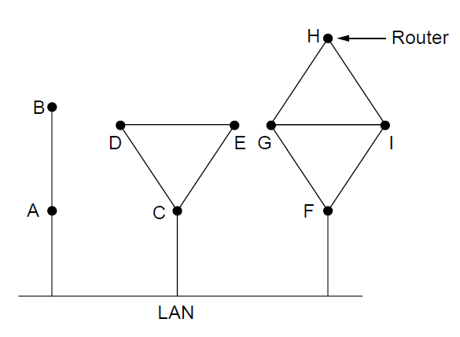
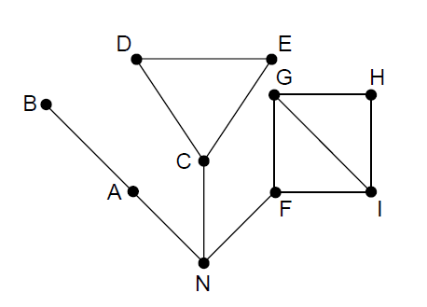
算法步骤
9 之 3
本章内容>>路由选择
发现邻居路由器
通过发送HELLO分组发现邻居路由器；
LAN上的指定路由器。

Slide 39
算法步骤
9 之 4
本章内容>>路由选择
测量到每个邻居路由器的线路代价（Cost）
自动发现设置或人工配置
度量：带宽、跳数、延迟、负载、可靠性等
链路带宽：使代价与链路带宽成反比
例如：1Gbps以太网的线路代价设为1，而100Mbps以太网的线路代价设为10，这样高带宽的路径成为路由的更好选择
延迟：适用于网络在地理上分散
发送一个echo包，另一端立即回送一个应答
通过测量往返时间RTT，可以获得一个合理的延迟估计值

Slide 40
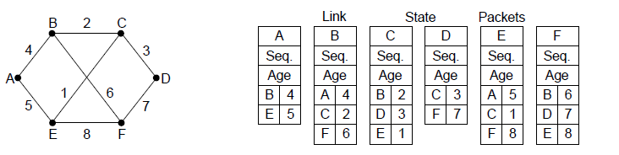
算法步骤
9 之 5
本章内容>>路由选择
创建链路状态分组
链路状态分组（LSP）
分组创建时间：可选固定时间间隔或出现重大事件时
一个网络
该网络的链路状态分组

Slide 41
算法步骤
9 之 6
本章内容>>路由选择
发布链路状态分组
发布算法：采用洪泛法发布，分组含顺序号，以便控制扩散。
问题1：顺序号循环使用，会发生冲突
解决：使用32位的顺序号
问题2：路由器崩溃会丢失顺序号，重启后从0开始发送，会导致以后的分组成为过时而无法接收
问题3：顺序号传输出错（变大了），会导致后面的分组成为过时而无法接收
(共同)解决：引入年龄字段(每秒减1，为0丢弃)

Slide 42
算法步骤
9 之 7
本章内容>>路由选择
发布链路状态分组
发布算法：完整算法
每个LSP分组包含一个序列号，且递增
路由器记录所收到的所有(源路由器,序列号)对
当一个新分组到达时，路由器根据记录判断：
如果是新分组，洪泛广播
如果是重复分组，丢弃
如果是过时分组，拒绝

Slide 43
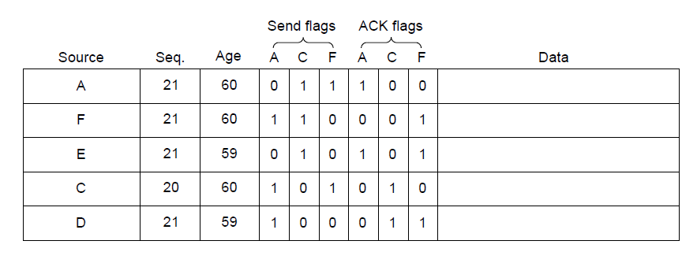
算法步骤
9 之 8
本章内容>>路由选择
发布链路状态分组
提高健壮性
链路状态分组在缓冲区中，先检查序号和年龄字段，仅新分组才进入排队
对所有链路状态分组均给出应答以防线路出错
路由器B

Slide 44
算法步骤
9 之 9
本章内容>>路由选择
计算新路由
采用Dijkstra算法
链路状态算法和距离矢量算法的比较
打个比方：链路状态路由选择算法是向全世界通知你邻居的情况，而距离矢量路由选择算法是向邻居通知全世界的情况。

Slide 45
层次路由
2 之 1
本章内容>>路由选择
问题：随着网络规模的增大，路由器上的路由表也会成比例的增大，不仅占用更多的内存，而且还会占用更多的CPU时间和信道带宽
解决：分层路由
代价：损失了灵活性，增加了路径长度（但实际增加很小，通常是可以接受的）
问题：如何进行分层？（应该分多少层）
定理：对于一个有N台路由器的网络，最优的层数为lnN，每个路由器所需的总表项为elnN个。

Slide 46
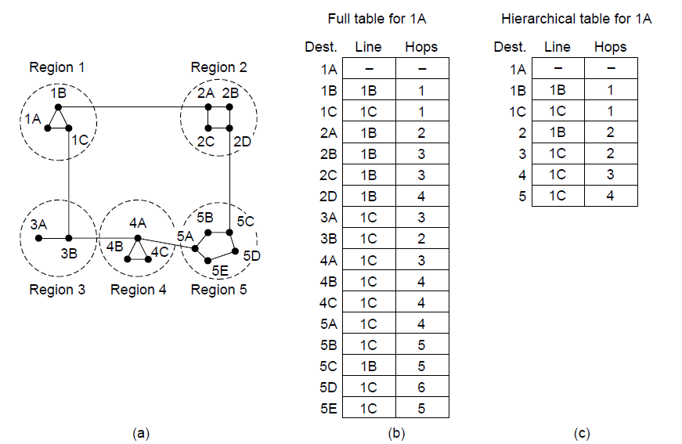
举 例
2 之 2
本章内容>>路由选择
7个表项
从1A到5C的最佳路径是经过区域2（5跳），但分层路由选择经过区域3（6跳）
17个表项

Slide 47
广播路由
5 之 1
本章内容>>路由选择
源端对目的端逐一发送
原理：让源计算机简单地给每一个目的计算机单独发送一个分组；
优点：简单；
缺点：需知道每个目的地址，且浪费带宽(24个分组)
B
C
D
A
源计算机
G
E
F

Slide 48
广播路由
5 之 2
本章内容>>路由选择
多目标路由
原理：每个分组含有一张目的地址的清单，路由器根据目的地址清单确定输出线路集合，并为每条输出线路复制一个新分组；
缺点：需要知道每个目的地址（13个分组）。
B
C
复制
D
A
复制
复制
复制
源计算机
G
E
F

Slide 49
广播路由
5 之 3
本章内容>>路由选择
洪泛法
原理：每个路由器都将收到的分组向除分组到达的线路外所有输出线路进行传送；
缺点：分组太多，浪费带宽（24个分组）。
B
C
D
A
源计算机
G
E
F

Slide 50
广播路由
5 之 4
本章内容>>路由选择
逆向路径转发
原理：若分组来自通常用于发送分组到广播源的线路上(或最短路径)，则广播分组，否则丢弃分组；
特点：不必知道生成树，而且既合理有效又容易实现（所需发送的分组数较少：19） 。
B
C
D
A
源计算机
G
E
F

Slide 51
广播路由
5 之 5
本章内容>>路由选择
使用生成树的广播路由（“逆向路径转发”的改进）
原理：沿生成树广播；
特点：每台路由器必须知道其生成树，但最佳使用带宽（所需发送的分组数最少：13）。
B
C
D
A
源计算机
G
E
F

Slide 52


什么是组播路由？
7 之 1
本章内容>>路由选择
组播（多播）
向小组内所有成员发送信息。
例：服务器希望将体育直播视频发送给某些网络中的个别用户，怎么办？
组播路由
组播所用的路由算法。
应用
信息发布、视频会议、远程学习与医疗、发现资源、资源共享、数据的灾难恢复或远程软件升级等。

Slide 53
组播路由算法
7 之 2
本章内容>>路由选择
前提：路由器必须知道组划分
下面方法任取一种：
主机通知路由器组成员变化情况
路由器定期询问主机
思想：为每个源路由器构造组播生成树并进行组播传输
2
1
1,2
1,2
2
2
1
1
一个网络示例

Slide 54
构造组播生成树
7 之 3
本章内容>>路由选择
① 源路由器计算覆盖整个子网的生成树
按最短路径计算；
仅使用具有组播能力的路由器；
为每个组中的每个源路由器建立一棵树，称为源路由器的生成树（汇集树）。
源
2
1
源
2
1
1,2
1,2
1,2
2
1,2
2
2
2
1
1
1
1
一个网络示例
一个源路由器的汇集树

Slide 55
构造组播生成树
7 之 4
本章内容>>路由选择
源
1
② 修剪成组播生成树
修剪方法有许多种
1
1
源
2
1
1
1
组1的一棵组播树
1,2
2
源
2
1,2
2
2
1
2
1
2
2
一个源路由器的汇集树
组2的一棵组播树

Slide 56
组播生成树的修剪方法
7 之 5
本章内容>>路由选择
对使用链路状态算法的路由器
从叶到根逐一除去非组内路由器。
例：组播OSPF（MOSPF）协议
对使用距离矢量算法的路由器
采用逆向路由转发。算法为：
若路由器收到组播分组，而本身又无属于该组的主机，且未连接到需接收该组播分组的其他路由器，则回答PRUNE报文（进行修剪）；
若路由器从所有线路都收到PRUNE报文，而本身又无属于该组的主机就回答PRUNE报文。
例：距离矢量组播路由协议（DVMRP）

Slide 57
基于核心的树 （CBT）
7 之 6
本章内容>>路由选择
问题：假设一个子网有n个组，每组m个成员，共需保存mn棵树。
解决：使用基于核心的树，即每组计算一棵生成树，其树根（核心）靠近组的中间位置。组播分组先发往核心，再沿生成树组播。通常将这样的一棵树称为共享树，或称为核心树（CBT）。
2
1
1
1,2
1
源
源
1,2
2
1
核心
2
1
1
1
1
一个网络示例
组1的基于核心的树

Slide 58
基于核心的树 （CBT）
7 之 7
本章内容>>路由选择
优化：组播分组无需先发往核心再进行组播，只要组播分组到达树，便可沿着树向上转发给根，同时也沿着树转发到其他分支。
特点：大大节省存储开销、消息发送和计算，但性能无法最优。
应用：Internet的稀疏组播，例协议独立组播（PIM）
2
1
源
1
源
1,2
1
1,2
2
1
核心
2
1
1
1
1
一个网络示例
组1的基于核心的树

Slide 59
任播
3 之 1
本章内容>>路由选择
单播(unicast)
源节点给单个目标节点发送分组；
广播(broadcast)
源节点给所有目标节点发送分组；
组播(multicast)
源节点给一组目标节点发送分组；
任播(Anycast)
源节点发出的分组被传递给最近的一个组成员；
应用：使用任播可以发现最近的域名服务器、最近的文件服务器或最近的时间服务器等。

Slide 60







例:任播
3 之 2
本章内容>>路由选择
让我看看哪个警察局最近
找到了
我要报警
始终连到“最接近”的服务器

Slide 61
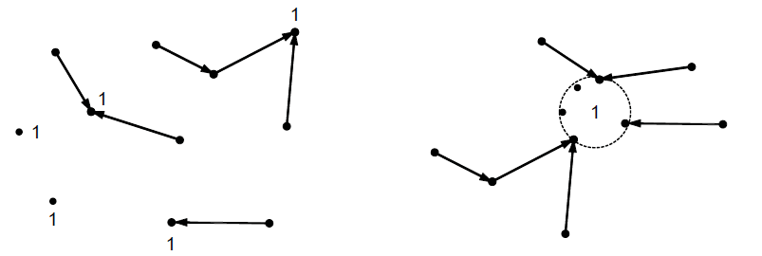
任播路由
3 之 3
本章内容>>路由选择
可使用距离矢量算法或链路状态算法生成任播路由
组1的任播路由
路由协议看到的拓扑结构

Slide 62
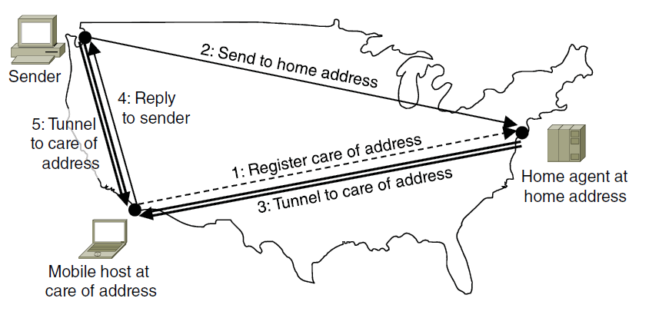
移动主机路由
本章内容>>路由选择
前提：每个移动主机都有一个永久的家乡位置，也都有一个永久的家乡地址，会将自己现在的位置（移交地址）告诉家乡位置的家乡代理；
特点：无需改变现有的路由器或固定主机。
2：往移动主机的家乡地址发送分组
4：直接给发送者发送应答
三角路由
5：后续分组隧道给移动主机的转交地址
3：采用隧道技术转发分组
1：注册转交地址（告诉家乡代理它现在哪里）
移动路由算法有很多变种

Slide 63
Ad Hoc网络/MANET
14 之 1
本章内容>>路由选择
定义
Ad Hoc网络/移动Ad Hoc网络（MANET）是一种自治的无线多跳网，整个网络没有固定的基础设施，也没有固定的路由器，所有节点都是移动的，并且都能以任意方式动态地保持与其它节点的联系
特点
节点是主机和路由器的集合，节点是移动的，即：不仅主机是移动的，而且路由器也是移动的；
节点的带宽有限、电源寿命相对较短；
拓扑结构每时每刻都在动态变化。

Slide 64


Ad Hoc网络结构
14 之 2
本章内容>>路由选择
A
A的广播范围
B
C
D
A
B
C
E
D
F
E
G
F
G
H
I
H
I
简单模型：
每个节点都可以与位于其覆盖范围内的其他节点通信；
所有的连接都是对称的。

Slide 65
Ad Hoc按需距离矢量（AODV）
14 之 3
本章内容>>路由选择
⑴ 路由发现
以节点A→节点I为例进行介绍：
A的广播范围
Dest | Next hop | Distance | Other
B | B | 1 | …
C | B | 2 | …
H | D | 3 | …
A
B
C
D
E
F
G
节点A的路由表
H
I
网络拓扑结构

Slide 66
Ad Hoc按需距离矢量（AODV）
14 之 4
本章内容>>路由选择
⑴ 路由发现
节点A
节点A根据目的地址I查自己的路由表：如找到，则转发到下一节点；如未找到，则洪泛广播ROUTE REQUEST分组（即：按需要发现新路由）。
源/目的地址： 用于表示发送方和接收方，例如：IP地址。
跳数计数：用于计数分组的跳数，初始为0，每经过一个节点加1。
源地址 | 请求 ID | 目的地址 | 源序号# | 目的序号# | 跳数计数

Slide 67
Ad Hoc按需距离矢量（AODV）
14 之 5
本章内容>>路由选择
⑴ 路由发现
节点A
请求ID
是一个本地计数器，每个节点都单独设置一个，每广播一个ROUTE REQUEST分组，计数器加1。
请求ID与源地址相结合可以唯一地标识一个ROUTE REQUEST分组，通过它们控制洪泛的流量，丢弃重复的ROUTE REQUEST分组。
源地址 | 请求 ID | 目的地址 | 源序号# | 目的序号# | 跳数计数

Slide 68
Ad Hoc按需距离矢量（AODV）
14 之 6
本章内容>>路由选择
⑴ 路由发现
节点A
源/目的序号
也是一个本地计数器，每个节点都单独设置一个，每发送一个ROUTE REQUEST/ROUTE REPLY分组，计数器加1。
源/目的序号用于区分新/旧路由，其中目的序号是指源节点所看见的目的节点的最近序号计数值（0表示从未看见）。
源地址 | 请求 ID | 目的地址 | 源序号# | 目的序号# | 跳数计数

Slide 69
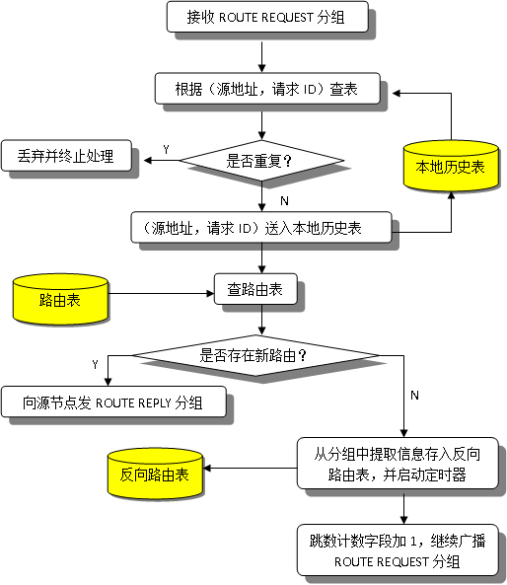
Ad Hoc按需距离矢量（AODV）
14 之 7
本章内容>>路由选择
⑴ 路由发现
邻居节点B和D
存在新路由是指存在本地路由表的目的序号值大于等于ROUTE REQUEST分组中的目的序号值。

Slide 70
Ad Hoc按需距离矢量（AODV）
14 之 8
本章内容>>路由选择
⑴ 路由发现
邻居节点B和D
绿色表示新接收者，箭头表示反向路由
A
B
A
B
C
C
D
D
E
E
F
G
F
G
H
I
H
I
A发ROUTE REQUEST分组
B、D收到ROUTE REQUEST分组后

Slide 71
Ad Hoc按需距离矢量（AODV）
14 之 9
本章内容>>路由选择
⑴ 路由发现
其它中间节点
丢弃ROUTE REQUEST分组
丢弃ROUTE REQUEST分组
丢弃ROUTE REQUEST分组
A
B
A
B
A
B
C
C
C
D
D
D
E
E
E
F
G
F
G
F
G
H
I
H
I
H
I
邻居节点B、D接收后
节点C、F和G接收后
节点E、H和I接收后

Slide 72
Ad Hoc按需距离矢量（AODV）
14 之 10
本章内容>>路由选择
⑴ 路由发现
目的节点I
节点I收到ROUTE REQUEST分组后，发出ROUTE REPLY分组（格式见下图），该分组采用单播沿反向路由（节点I→节点G→节点D→节点A）返回源节点A，所经路径中所有节点根据具体情况（只需满足下列任一条件：目前还没有通向I的路由表项；在ROUTE REPLY分组中I的序号大于路由表中的值；序号相同，但是新的路径更短）更新自己到节点I的路由信息。至此路由发现完成。
源地址 | 目的地址 | 目的序号# | 跳数计数 | 生存期

Slide 73
Ad Hoc按需距离矢量（AODV）
14 之 11
本章内容>>路由选择
⑴ 路由发现
目的节点I
提示
ROUTE REPLY分组只有在下面两种情况下发出：知道新路由的中间节点或目的节点。
对于那些“虽然接收到了前面的ROUTE REQUEST分组，但是并不位于返回路径上”的节点（例如：B、C、E、F和H），当相关联的定时器超时时，反向路由表中相应的表项自然会被丢弃。

Slide 74
Ad Hoc按需距离矢量（AODV）
14 之 12
本章内容>>路由选择
⑵ 路由维护
由于网络的拓扑结构随时发生变化，所以节点需要动态维护自己的路由表。
检测邻居：可以通过周期性地发送Hello分组，也可以通过发送分组失败来检测邻居是否存在。
记录活动邻居：在路由表中记录下在最近一段时间内通过本节点到某目的节点的所有邻居（即：活动邻居）。
清除路由表：如检测到某邻居节点不可达，则清除本路由表中“下一跳”为该邻居节点的所有路由，并通知相关的活动邻居清除，活动邻居再通知活动邻居直至相关路由全部清除。

Slide 75
Ad Hoc按需距离矢量（AODV）
14 之 13
本章内容>>路由选择
⑵ 路由维护
节点G关闭之前
Dest | Next hop | Distance | Active neighbors | Other
A | A | 1 | F,G | …
B | B | 1 | F,G | …
C | B | 2 | F | …
E | G | 2 |  | …
F | F | 1 | A,B | …
G | G | 1 | A,B | …
H | F | 2 | A,B | …
I | G | 2 | A,B | …
A
B
C
D
E
F
G
H
I
网络拓扑结构
节点D的路由表

Slide 76
Ad Hoc按需距离矢量（AODV）
14 之 14
本章内容>>路由选择
⑵ 路由维护
节点G关闭之后
Dest | Next hop | Distance | Active neighbors | Other
A | A | 1 | F,G | …
B | B | 1 | F,G | …
C | B | 2 | F | …
E | G | 2 |  | …
F | F | 1 | A,B | …
G | G | 1 | A,B | …
H | F | 2 | A,B | …
I | G | 2 | A,B | …
A
B
C
D
E
F
H
I
网络拓扑结构
节点D的路由表

Slide 77
拥 塞
3 之 1
本章内容
拥塞：部分或整个子网存在太多的分组导致分组被延迟或丢失，从而降低了传输性能；
处理：处理拥塞是网络层和传输层共同承担的任务。
网络容量
理想的拥塞控制
实际的拥塞控制
实际吞吐量（分组/秒）
无拥塞控制
死锁（吞吐量 = 0）
0
轻度
拥塞
拥塞
提供的负载（分组/秒）

Slide 78
拥塞的原因
3 之 2
本章内容
拥塞的原因
内存配置不当
处理器太慢
带宽太低
缺乏综合治理
拥塞控制和流量控制
不同点：前者针对整个通信子网，是全局性问题，涉及的因素很多；而后者针对是点到点的通信，是局部性问题，涉及的是发送方和接收方；
相同点：处理两者最好方式都是降低发送方的发送速率。
本质原因：∑对资源的需求＞可用资源。不能头痛医头，脚痛医脚，只有等网络中所有组件都相互平衡后，才能消除拥塞。

Slide 79
拥塞控制的途径
3 之 3
本章内容
网络供给
流量感知路由
准入控制
流量调节
负载脱落
慢
（预防性）
快
（反应性）

Slide 80
网络供给
本章内容>>拥塞控制
动态增加网络资源
把通常只用来备份的路由器或线路（系统容错）打开；
在公开市场上购买带宽；
将经常大量使用的链路或路由器都尽早实行升级；
……

Slide 81
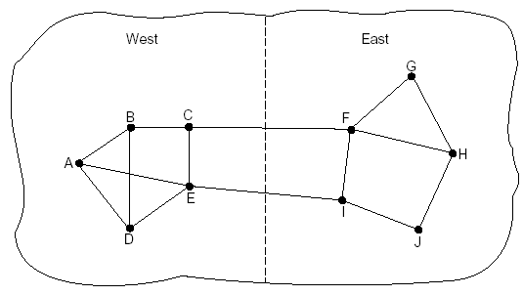
流量感知路由
本章内容>>拥塞控制
思想：计算路由时考虑链路的负载（流量），例如，链路度量设置为一个（固定）链路带宽、传输延迟、（可变）测量负载或平均排队延迟的函数
问题：路由振荡
解决：限制负载的权重以减缓路由振荡
多路径路由
流量慢慢迁移

Slide 82
准入控制
2 之 1
本章内容>>拥塞控制
思想：除非网络有足够的容量，否则不会允许一个新的负载进入网络（广泛应用于虚电路网络）。
步骤：
流量说明
描述流量的特征：速率、形状等；
流量是突发性的；
工具：漏桶或令牌桶。
准入控制
有质量保证：为每条虚电路保留其沿途所需的足够资源，这样就不会出现拥塞；
无质量保证：根据对过去行为的测量来估计准入的虚电路数量，以可接受的风险换取更好的性能

Slide 83
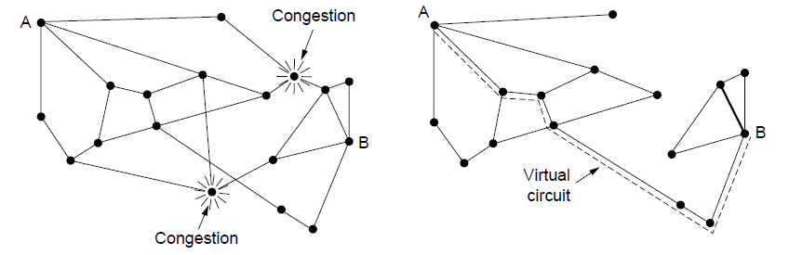
准入控制+流量感知路由
2 之 2
本章内容>>拥塞控制
准入控制可与流量感知路由相结合，在虚电路建立过程中，考虑绕开流量热点区域的路由
一个拥塞的网络
网络中不拥塞的部分

Slide 84
流量调节
4 之 1
本章内容>>拥塞控制
思想：当拥塞迫在眉睫时通知发送方放慢发送速率；
应用：既可用于数据报子网，又可用于虚电路子网；
内容：
问题1：路由器如何确定何时快要接近拥塞？最好在拥塞发生之前能确定！
方法：每台路由器连续监测它正在使用的资源
输出线路的平均利用率
由于没有足够的缓存而丢失的分组数量
在路由器内的分组排队时延d（最有用）
d_{new}=αd_{old}+(1-α)d_{sample} α为路由器忘记历史的速率

Slide 85
抑制分组
4 之 2
本章内容>>拥塞控制
内容：
问题2：路由器如何及时地将反馈信息传递给造成拥塞的发送方？
方法：有多种
抑制分组
路由器：如发现排队延时d超过临界值，则向拥塞分组的源端发送抑制分组，同时在拥塞分组设置标志位，以便不再产生抑制分组；
源端：如收到抑制分组则以X比率减少发往该地的通信量，并在给定时间间隔内不理睬与该地有关的抑制分组。

Slide 86
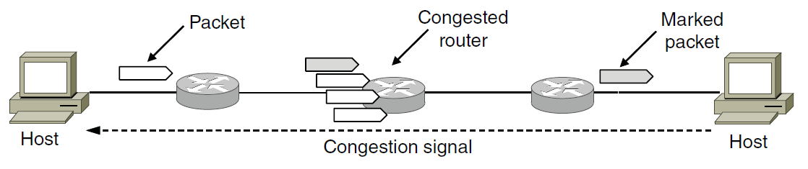
显式拥塞通知 （ECN）
4 之 3
本章内容>>拥塞控制
显式拥塞通知
如排队延时超过临界值，则由路由器设置分组中的拥塞标志位；分组到达目的端后，将拥塞标志位复制到确认分组中发回源端；源端收到后降低流量直至拥塞消除；
现代Internet所用。

Slide 87
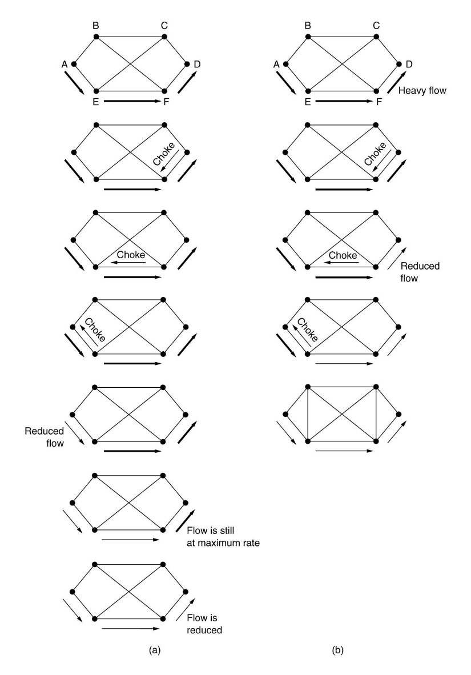
逐跳后压
4 之 4
本章内容>>拥塞控制
逐跳后压
让抑制分组在其经过的每个站点都起作用；
反应较快，是以上游使用更多的缓冲为代价。

Slide 88
负载脱落
3 之 1
本章内容>>拥塞控制
思想：当通常拥塞控制方法不能奏效时，路由器主动丢弃过多分组。
算法
1. 给分组设定优先级
⑴ 从应用程序角度进行
葡萄酒型（旧的比新的好）：旧分组分配高优先级，新分组分配低优先级。例如，用于文件传输的场合。
牛奶型（新的比旧的好）：新分组分配高优先级，旧分组分配低优先级。例如，用于多媒体传输的场合。

Slide 89
负载脱落
3 之 2
本章内容>>拥塞控制
⑵ 从经济角度进行：价钱低的分配低优先级，价钱高的分配高优先级。
⑶ 从通信量整形角度进行：超标通信量分配低优先级，未超标通信量分配高优先级。
2. 优先级的实现
在分组中用一个或多个头部位存放优先级，例如：ATM信元用一个位表示高、低优先级。
3. 丢弃分组
出现拥塞时，先丢弃低优先级的分组，然后丢弃高优先级的分组。

Slide 90
随机早期检测 （RED）
3 之 3
本章内容>>拥塞控制
尽可能早地丢弃分组
问题：如何确定丢弃的时间点？
解决：路由器维护一个运行队列长度的平均值，如某条链路上的平均队列长度超过某个阀值，则该链路就被认为即将拥塞。
随机选择要丢弃的分组
随机选择丢弃的分组使得快速发送方发现丢包的可能性更大；
丢弃的分组起到了传递抑制分组的同样作用（隐含的），这样就无需路由器再发送任何显式信号；
RED技术用在主机不能接收显式拥塞信号的环境中

Slide 91
服务质量 （QoS）
2 之 1
本章内容
目的：让一个小容量网络以较低成本来满足应用需求；
解决：
应用程序需要网络提供什么样的质量？
如何规范进入网络的流量？
为了保障性能如何在路由器上预留资源？
网络能否安全地接受更多流量？

Slide 92
服务质量 （QoS）
2 之 2
本章内容
应用需求
流量整形
分组调度
准入控制
综合服务
区分服务

Slide 93
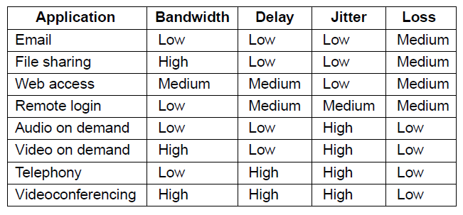
应用需求
本章内容<<服务质量
流（flow）：从同一个源到同一个目的的分组流
流需求：用带宽、延时、抖动和丢失来描述，不同的应用程序对网络的需求不同
“High” 意味着高需求
Notes:
抖动：延迟的变化（即：标准方差）或者分组到达时间的变化。

Slide 94
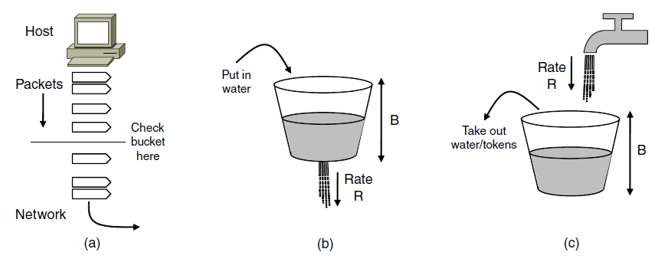
流量整形
2 之 1
本章内容<<服务质量
问题
计算机网络中的流量是突发的，如何实现客户（实时数据）和服务提供者（计算机网络）之间的约定（服务等级约定SLA）？
流量整形
调节进入网络的数据流的平均速率和突发性
流量监管
对一个流进行监测

Slide 95
流量整形
2 之 2
本章内容<<服务质量
漏桶
令牌桶

Slide 96
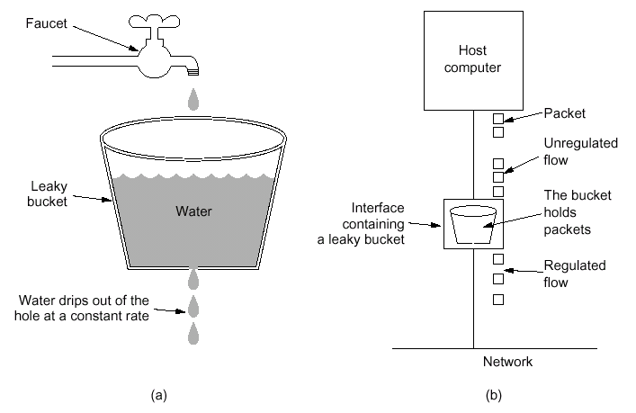
漏 桶
3 之 1
本章内容<<服务质量<<流量整形
漏桶是主机中一个有限的FIFO队列，若队列非空，则以恒定速率向网络发送分组；若队列满，丢失新进入分组

Slide 97
漏桶的实现
3 之 2
本章内容<<服务质量<<流量整形
漏桶算法可在硬件接口，或主机操作系统实现。主机每一个时钟节拍都向网络发送定量数据：
对定长分组的实现
以分组为单位。
对变长分组的实现
采用字节计数法：设置计数器；在每一个节拍，首先将计数器初始化为n，每次发送分组后，n减分组字节数；若差值大于下一分组字节数，则继续发送，否则等下一节拍；差值不累计。

Slide 98
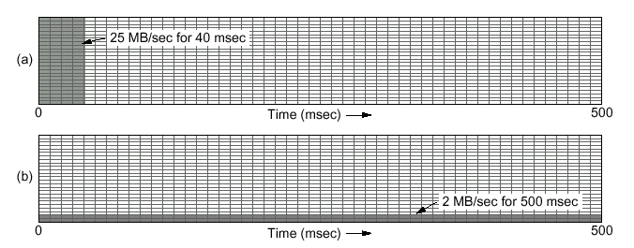
举例
3 之 3
本章内容<<服务质量<<流量整形
例：计算机以25MB/s速率产生数据，路由器长时间的最佳工作速率不超过2MB/s。数据以每秒有40ms（1MB）的突发数据输入。为平稳输出，使用一个恒定速率R=2MB/s，桶容量B=1MB的漏桶。1MB数据不会丢失。
问题：不允许突发
提示：为简化，本题速率和容量中M的单位统一，都采用十进制

Slide 99
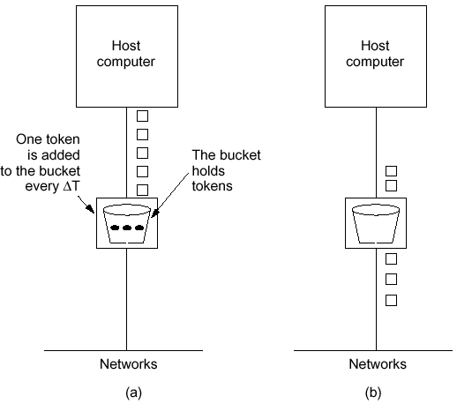
令牌桶
6 之 1
本章内容<<服务质量<<流量整形
时钟每隔ΔT产生一个令牌，每发送一个分组/k字节消耗一个令牌。当令牌数等于桶大小时停止生成令牌。
令牌桶算法与漏桶算法的区别是：
漏桶算法不允许主机累计发送能力，令牌桶算法允许
如令牌桶算法的令牌对应于分组，可最多桶大小个分组一起发送。如令牌桶算法的令牌对应于k字节，此时仅当令牌代表的字节总数超过分组长度时，方可发送。剩余令牌可累计使用。
桶满时，令牌桶算法丢弃令牌，不丢弃分组，漏桶算法丢弃分组

Slide 100
实现和突发时间
6 之 2
本章内容<<服务质量<<流量整形
令牌桶实现
采用分组计数法：设置计数器，每隔ΔT加1，每发送一个分组减1，计数器为0时停止发送。
采用字节计数法：设置计数器，每隔ΔT加k字节，每发送一个分组便减去该分组长度。
突发时间
令牌桶算法允许突发通信量，但对突发时间有限制
设突发时间长度S秒，令牌桶容量B字节，令牌到达率R字节/秒，最大速率M字节/秒，得：
B+RS=MS S=B/(M-R)

Slide 101
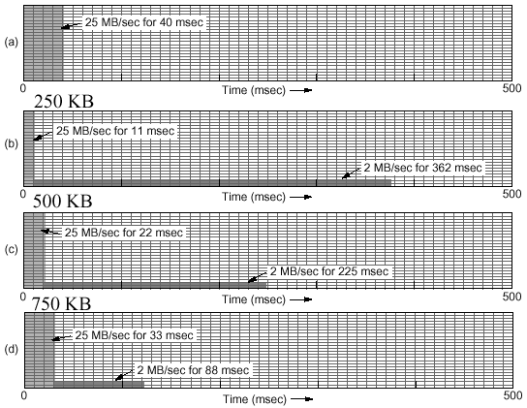
举例1
6 之 3
本章内容<<服务质量<<流量整形
例：计算机以25MB/s速率产生数据，数据以每秒有40ms(1MB)的突发数据输入。为平稳输出和允许突发流量，使用一个令牌到达率R=2MB/s，令牌桶容量B=250KB/ 500KB/750KB的令牌漏桶。
提示：为简化，本题速率和容量中M、K的单位统一，都采用十进制

Slide 102
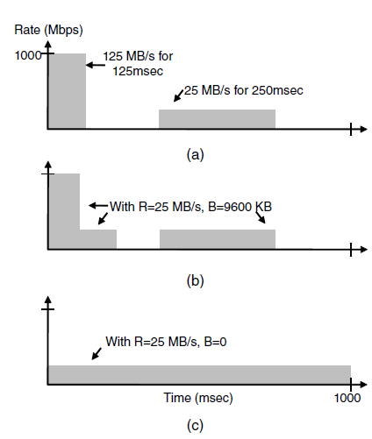
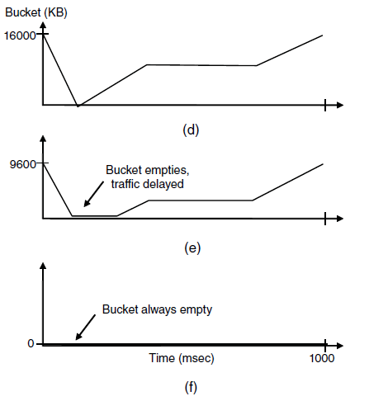
举例2
6 之 4
本章内容<<服务质量<<流量整形
例：主机生成的流量模式如图(a)所示
令牌桶整形输出
令牌桶特征
整形前流量：
R=25 MBps B=16000 KB
令牌桶整形：
R=25 MBps B=9600 KB
容量B为0的令牌桶=漏桶
令牌桶整形：
R=25 MBps B=0 KB

Slide 103
令牌桶
6 之 5
本章内容<<服务质量<<流量整形
令牌桶算法的潜在问题
通过调整R和M可控制突发间隔，但如何减少速率峰值？
解决方案
令牌桶+漏桶：令牌桶后跟漏桶，漏桶速率R大于令牌桶速率R，而小于网络最高速率；
令牌桶+令牌桶：令牌桶后再跟一个令牌桶，第二个令牌桶速率R大于第一个令牌桶速率R，而小于网络最高速率；且第二个令牌桶的容量B设为0。

Slide 104
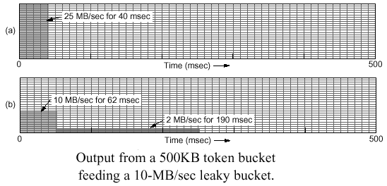
举例
提示：为简化，本题速率和容量中M、K的单位统一，都采用十进制
6 之 6
本章内容<<服务质量<<流量整形
例：计算机以25MB/s速率产生数据，数据以每秒有40ms（1MB）的突发数据输入。为平稳输出、允许突发流量和减少速率峰值，在一个令牌到达率R_{令牌桶}=2MB/s、桶容量B=500KB的令牌漏桶后跟一个恒定速率R_{漏桶}=10MB/s的漏桶。
Notes:
B+R_{令牌桶}S=R_{漏桶}S
$$S=\frac{B}{R_{漏桶}−R_{令牌桶}}=\frac{500KB}{10MB/s−2MB/s}=62.5ms$$

Slide 105
分组调度
7 之 1
本章内容<<服务质量
分组调度：在同一个流的分组之间以及在竞争流之间分配路由器资源。
为不同流可以预约的潜在资源有：
带宽
缓冲区
CPU周期
分组调度算法
先入先出算法（FIFO）
公平队列算法（FQ）
加权公平队列算法（WFQ）

Slide 106
先入先出算法 （FIFO）
7 之 2
本章内容<<服务质量
算法
路由器上每条输出线路都设置一个队列；
队列的发送顺序与到达顺序相同；
队列满时通常丢弃新到达的分组。
优点：易于实现
缺点：无法提供良好的服务质量，因为当存在多个流时，一个流会抢占其它流的资源。

Slide 107
公平队列算法 （FQ）
7 之 3
本章内容<<服务质量
算法
路由器上每条输出线路设有多个队列，每个流一个队列；
发送时，循环扫描各队列，每次取一个分组输出。
1
……
……
循环服务
……
2
输出线路
3
……
队列

Slide 108
FQ的改进
7 之 4
本章内容<<服务质量
缺点：大分组流得到的带宽大于小分组流得到的带宽，导致不公。
改进：一字节一字节地扫描各队列（一轮），反复进行直至每个分组结尾，分组以它们结束时间（轮数）的先后进行排序，并以此顺序进行发送。分组的启动时间要么是前一个分组的完成时间，要么是本分组的到达时间
分组 | 到达时间 | 长度 | 完成时间 | 输出次序
A | 0 | 8 | 8 | 1
B | 5 | 6 | 11 | 2
C | 8 | 9 | 20 | 4
D | 10 | 6 | 16 | 3
1
……
D
A
公平队列
2
……
C
B
队列

Slide 109
加权公平队列算法 （WFQ）
7 之 5
本章内容<<服务质量
算法：
路由器上每条输出线路有多个队列，每个流一个队列；
一字节/多字节（取决于流的权重W）地扫描各队列（一轮），反复进行直至每个分组结尾，分组以它们结束时间（轮数，计算公式如下）的先后进行排序，并以此顺序进行发送。
F_{i}=max(A_{i},F_{i-1})+L_{i}/W
(A_{i}为到达时间，F_{i}为完成时间，L_{i}为分组i的长度)

Slide 110
图示WFQ
7 之 6
本章内容<<服务质量
比D晚到达，但先出发
分组 | 到达时间 | 长度 | 完成时间 | 输出次序
A | 0 | 8 | 8 | 1
B | 5 | 6 | 11 | 3
C | 5 | 10 | 10 | 2
D | 8 | 9 | 20 | 7
E | 8 | 8 | 14 | 4
F | 10 | 6 | 16 | 5
G | 11 | 10 | 19 | 6
H | 20 | 8 | 28 | 8
最后到达
1
F
A
2
H
D
B
WFQ
3
G
E
C
W=2
队列
权重是2

Slide 111
其他分组调度算法
7 之 7
本章内容<<服务质量
赤字循环（DRR）算法
WFQ算法的变种；
对于N个流，WFQ算法针对每个分组至少需要O(logN)次操作；而DRR算法针对每个分组只需要O(1)次操作；
WFQ广泛使用了这个近似算法。
优先级调度算法
分组携带时间戳并且按照时间戳顺序发送
Notes:
好的，非常荣幸为您详细介绍赤字循环（Deficit Round Robin，简称DRR） 算法。这是一种在计算机网络服务质量（QoS）调度和公平队列中广泛应用的高效、公平的调度算法。
1. 核心思想与背景
在介绍DRQ之前，需要先理解其前身和要解决的问题。
背景：加权公平队列（WFQ）的复杂性 在网络路由器或交换机中，有多个数据流（如来自不同用户或应用的数据包）需要共享同一输出链路。为了提供公平性和带宽保证，调度器需要决定下一个发送哪个队列的数据包。WFQ虽然能提供近乎理想的公平性，但其计算复杂度较高（O(log n)），在大流量或队列数量多时难以实现。
DRR的目标 DRR旨在以极低的计算复杂度（O(1)），实现一种近似的、基于权重的公平队列。它是对简单“轮询（Round Robin）”算法的改进。简单轮询在每个队列中每次只发送一个包，这无法处理不同大小的数据包（MTU大小不同）和不同权重的队列，会导致严重的不公平。
DRR的核心洞察 不是按“数据包数量”轮询，而是按“数据量（字节数）”轮询。 它为每个队列维护一个“信用值”（称为赤字，Deficit），每次轮询时，队列可以发送多个数据包，直到其累积的信用值不够发送下一个包为止。
2. 算法原理与关键概念
DRR为每个队列 i 维护两个关键状态变量：
量子值（Quantum， Qi）： 代表该队列每次轮询时可获得的“基础信用”增量。Qi 的大小通常与该队列的权重（Weight）成正比。权重高的队列，Qi 值大，每轮能发送更多数据。
赤字计数器（Deficit Counter， DCi）： 代表该队列当前累积的、可用的信用值（以字节为单位）。初始为0。
算法流程（每次轮询一个队列 i 时的操作）：
信用增加： DCi = DCi + Qi。这是该队列本轮获得的“预算”。
数据包发送：
检查队列头部数据包的大小（Packet Size， P）。
如果 P <= DCi（即当前信用足够发送这个包），则：
发送该数据包。
DCi = DCi - P （扣除相应信用）。
继续检查队列中的下一个包，重复此过程。
如果 P > DCi（信用不够），则停止发送该队列的包，立即跳到下一个队列。
轮询下一队列： 移动到调度列表中的下一个队列，重复步骤1-2。
赤字保留： 如果一轮中 DCi 有剩余（即队列变空，但信用还有剩），这个 DCi 的值会保留到下一轮。这是“赤字”名称的由来——它可以是正的（剩余信用），理论上也可以是负的（但算法逻辑保证了不会为负）。
3. 一个简单的例子
假设有三个队列（Q1， Q2， Q3），其 Quantum 值都设为 1000字节。 初始 Deficit Counter 都为 0。 队列中的数据包大小如下：
Q1: [500, 600, 200]
Q2: [400, 800]
Q3: [1200]
第一轮循环：
Q1: DC1 = 0 + 1000 = 1000。
发送包1（500）： 1000 - 500 = 500。
发送包2（600）： 500 不够 600？停止。 DC1 = 500（保留）。
Q2: DC2 = 0 + 1000 = 1000。
发送包1（400）： 1000 - 400 = 600。
发送包2（800）： 600 不够 800？停止。 DC2 = 600（保留）。
Q3: DC3 = 0 + 1000 = 1000。
包1大小1200 > 1000？停止。 DC3 = 1000（保留）。
发送顺序： Q1-500, Q2-400。
第二轮循环：
Q1: DC1 = 500（保留）+ 1000 = 1500。
继续发送包2（600）： 1500 - 600 = 900。
发送包3（200）： 900 - 200 = 700。队列空，停止。 DC1 = 700（保留）。
Q2: DC2 = 600（保留）+ 1000 = 1600。
继续发送包2（800）： 1600 - 800 = 800。队列空，停止。 DC2 = 800（保留）。
Q3: DC3 = 1000（保留）+ 1000 = 2000。
发送包1（1200）： 2000 - 1200 = 800。队列空，停止。 DC3 = 800（保留）。
发送顺序（接上一轮）： Q1-600, Q1-200, Q2-800, Q3-1200。
最终，所有队列的数据包在考虑权重（此例中权重相等）和包长后，被公平地发送完毕。
4. DRR的特点与优缺点
优点：
时间复杂度低（O(1)）： 每个队列的每轮处理都是简单的加法和比较，与队列数量和数据包数量无关，实现极其高效。
公平性好： 长期来看，每个队列获得的带宽与其 Quantum 值（权重）成正比，与数据包大小分布无关。
实现简单： 易于在硬件（如ASIC、NPU）和软件中实现。
保护小包： 虽然按字节公平，但由于轮询机制，小包队列不会被大包队列长期阻塞，能获得及时的调度机会。
缺点：
短期不公平性（突发现象）： 如果一个队列的 Deficit Counter 累积了很大的正值，而一个新激活的队列 DC 为0，那么旧队列可能会在连续几轮中发送大量数据，导致新队列的瞬时延迟增大。
延迟界限不紧： 相比于WFQ，DRR为数据包提供的最坏情况延迟保证要宽松一些。
权重与量子值： Quantum 的设置需要谨慎。它必须大于等于最大可能的数据包大小（MTU），否则该队列永远无法发送那个大包（因为 DC 每次增加 Quantum 都不够，包会一直阻塞）。通常 Quantum 设置为 MTU 的若干倍。
5. 变体与改进
为了克服DRR的一些缺点，研究者提出了多种改进版本：
DRR+： 在 Deficit Counter 减少时采用不同的策略，以改善延迟特性。
Smoothed Round Robin (SRR)： 通过更精细的权重分配来模拟广义处理器共享（GPS）模型。
Stride Scheduling： 另一种基于“步长”的公平队列算法，与DRR思想类似但实现方式不同。
结合优先级： 在实际网络设备（如路由器）中，DRR常与严格优先级（SP）调度结合使用。例如，先为高优先级队列运行DRR，再服务低优先级队列，在保证公平的同时满足低延迟需求。
6. 应用场景
DRR及其变体广泛应用于：
网络路由器/交换机的输出端口调度。
操作系统中的网络数据包调度（如Linux的QDiscipline中可以配置DRR）。
任何需要按权重分配带宽、且对计算效率要求高的多队列调度场景。
总结
赤字循环（DRR）算法 是一种巧妙的、以字节为单位的加权轮询调度算法。它通过为每个队列维护一个“赤字计数器”，在低计算开销下，实现了长期的带宽公平分配。尽管存在短期不公平和延迟界限较宽的缺点，但其卓越的简单性和高效性使其成为现代网络设备中实现流量管理和服务质量（QoS）的关键基础算法之一。

Slide 112
准入控制
4 之 1
本章内容<<服务质量
准入控制：用户向网络提供一个有Qos需求的流量；然后，网络根据自己的容量以及向其他流做出的承诺决定是否接受或拒绝该流。如果接受，网络就要提前在路由器上预留容量，以便保证新流发送时的服务质量。
确定接收或拒绝一个流并非易事，原因：
由于有些应用可能知道带宽需求，但不知道缓冲区和CPU时钟周期的需求；
有些应用需要更高的容错能力；
有些应用希望讨价还价流的参数。

Slide 113
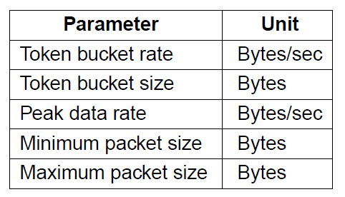
流规范
4 之 2
本章内容<<服务质量
流规范：能够准确描述流Qos需求的一组参数。
发送方生成一个流规范；
从源端到目的端沿途路由器可修改这些参数（只能降低质量）；
到达接收方，流规范就建立起来了。
例：
长时间间隔内的平均速率
短时间间隔内可以发送的最大突发量
网络能容忍的最大传输速率

Slide 114
资源预留
4 之 3
本章内容<<服务质量
问题：路由器如何将一个流规范转变成一组特定的资源而进行预留？
解决：以一个分组在经过路由器的平均延迟T（排队时延+处理时延）为例
分组随机到达，平均到达率为每秒λ个分组（由流规范确定）；
分组具有随机长度，且以平均速率每秒μ个分组发送到链路上（由预留的资源确定）；
分组的到达和服务均服从泊松分布（M/M/1排队系统），利用排队论可得：（ρ是CPU的利用率）
Notes:
ρ=λ/μ：CPU的利用率；
1/μ：在没有竞争情况下的服务时间；
1/(1-ρ)：由于与其他流竞争而导致的减慢因素。

Slide 115
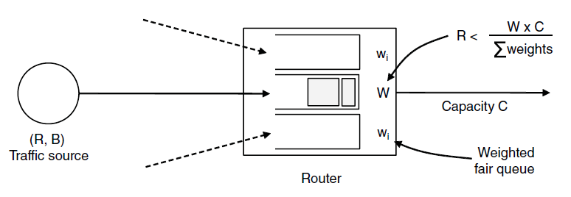
例:保证带宽和延迟性能
4 之 4
本章内容<<服务质量
令牌桶+ WFQ
令牌桶（R,B）对源端流量进行整形，约束了源端的突发性（流规范）；
路由器采用WFQ，对每个流都分配一个权重W（资源预留），权重值大到能排空速率为R的令牌桶，保证了该流具有的最低带宽和最大延迟。

Slide 116
综合服务 （IntServ）
5 之 1
本章内容<<服务质量
综合服务，也称基于流的算法，用于流式多媒体的单播和组播，下面以组播为例进行介绍。
前提：考虑“多源端对多目的端的多点播送”，例如电视。
问题：由于可以动态地改变组成员的关系，所以由发送端实现预留带宽的方式不适宜。
解决：采用资源预留协议（RSVP）。

Slide 117
资源预留协议 （RSVP）
5 之 2
本章内容<<服务质量
资源预留协议（RSVP）是IntServ体系结构中的主要组成部分，RFC 2205~2210文档对该协议进行详细的描述；
RSVP的功能：预留资源。而发送数据使用其他协议；
RSVP的特点：允许多个发送方给多个接收方传送数据，也允许接收方自由地切换频道，并且在消除拥塞的同时优化带宽的使用。

Slide 118
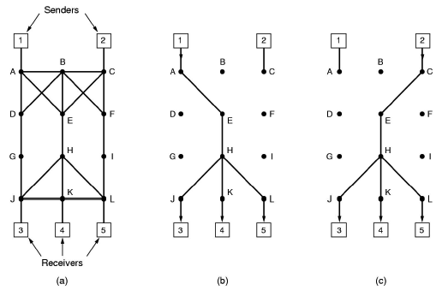
资源预留协议 （RSVP）
5 之 3
本章内容<<服务质量
算法
利用生成树的组播路由选择，组内各用户采用逆向路由转发算法，沿生成树向源端发送预留请求，使沿途路由器预留带宽。
例子
主机1的组播生成树
主机2的组播生成树

Slide 119
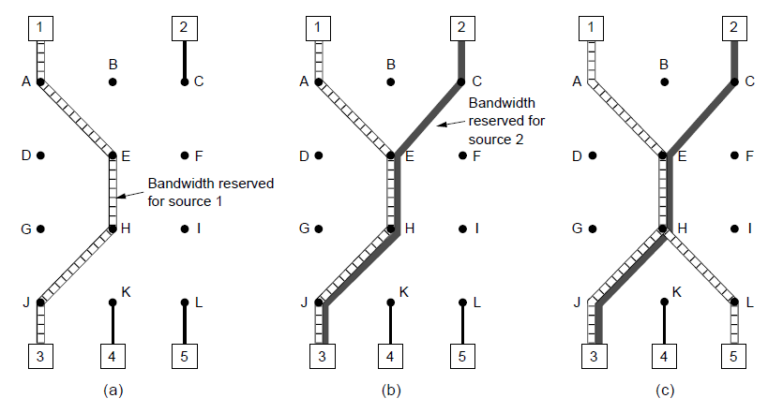
举 例
5 之 4
本章内容<<服务质量
R3 reserves flow from S1
R3 reserves flow from S2
R5 reserves flow from S1; merged with R3 at H

Slide 120
IntServ 的应用
5 之 5
本章内容<<服务质量
优点：可以为一个或多个流提供非常好的QoS。
缺点：
需要事先为每个流进行设置（预留）；
需要在路由器内为每个流保留内部状态；
需要大量修改路由器代码；
建立流时涉及到复杂的路由器-路由器交换。
应用：很少使用。RSVP几乎没有实际部署，甚至类似的实现也很少。

Slide 121
区分服务 （DiffServ）
6 之 1
本章内容<<服务质量
由于IntServ和RSVP都很复杂，很难在大规模网络中实现，为此IETF已制定一个更简单的方法来实现QoS，即：区分服务（DiffServ），也称基于类别的算法。
服务分类
DiffServ力图不改变网络的基础结构，但在路由器中增加了区分服务的功能。为此在分组中引入服务类型字段（TOS），路由器根据TOS字段的值来处理分组的转发；
ISP要和用户商定一个服务等级协定 SLA ，指明了被支持的服务类别和每一类所容许的通信量。

Slide 122
DS 管理域
6 之 2
本章内容<<服务质量
网络被划分为许多个 DS 管理域 ；
每个DS管理域实现同样的区分服务策略；
DiffServ 将所有的复杂性放在 DS管理域的边界路由器中，而使 DS管理域内部路由器工作得尽可能地简单。
内部路由器
B
B
内部路由器
B
B
边界路由器
DS 管理域
DS 管理域

Slide 123
边界路由器
6 之 3
本章内容<<服务质量
根据SLA测定分组流的速率
对分组进行分类
采用漏桶或令牌桶等方法进行流量整形
监管器
测定器
分组入
分组出
根据 TOS字段的值进行转发
分类器
标记器
整形器
根据分组类别设置TOS字段的值
丢弃
边界路由器
（入口）
内部路由器
边界路由器
（出口）

Slide 124
每跳行为 （PHB）
6 之 4
本章内容<<服务质量
PHB是指路由器在转发分组时对分组是怎样处理的，IETF的DiffServ工作组已经定义了两种PHB：
加速转发PHB（EF PHB）
EF PHB用来构造通过DS管理域的一个低丢失、低时延、低时延抖动、确保带宽的端-端服务，这种服务对于端点来说像点-点连接或“虚拟租用线”，又称为Premium服务。
确保转发PHB（AF PHB）
AF PHB能为用户提供不同等级的转发保证。

Slide 125
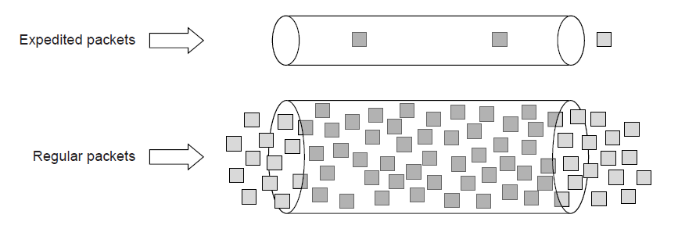
加速转发PHB （EF PHB）
6 之 5
本章内容<<服务质量
基本思想：将服务分为两类：常规和加速，一根物理线路可划分成逻辑“双管道”：常规管道和加速管道，即使重负载时，加速管道仍可获得等于或超过配置带宽；
实现：可以采用WFQ实现。例如：如果10%流量需要加速处理，90%流量需要常规处理，则20%带宽保留给加速流量，80%带宽保留给常规流量。

Slide 126
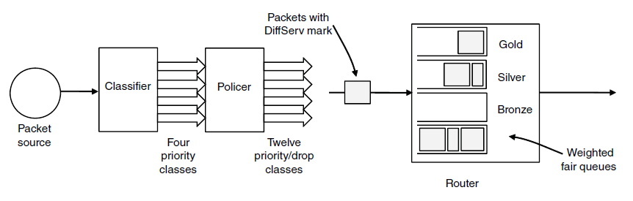
确保转发PHB （AF PHB）
6 之 6
本章内容<<服务质量
基本思想：将服务分为四类：AF1～AF4，每一类服务又定义了3种分组丢弃优先级：低、中、高。每类AF等级服务在DS节点上占有一定的转发资源（内存和带宽），希望获得AF服务的分组的AF等级可由用户或DS服务提供者根据预约的带宽确定。
一种可能的实现：可在发送主机或第一跳路由器上实现

Slide 127
网络互连 (internetwork)
12 之 1
本章内容
网络互连：是指将不同的网络互连在一起，目的是使一个网络上的用户可以访问其它网络上的资源，使不同网络上的用户可以互相通信和交换信息。
网络现状：不同网络及协议将长期共存，原因：
利益：不同网络的安装基础很雄厚，而且还在不断地进行发展。没有哪家供应商愿意将自己的用户拱手送人；
价格：由于网络的价格越来越便宜，公司购买决策权逐渐下降，导致不同的部门会安装不同的网络；
技术：不同网络采用完全不同的技术，难统一。
网络互连的例子：Internet

Slide 128
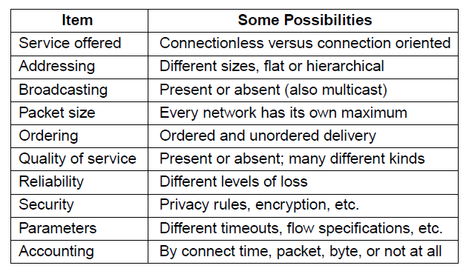
网络有何不同？
12 之 2
本章内容
不同网络间的差异很大，可以表现各层上。上表给出了一些在网络层可能出现的差异。

Slide 129
如何互连不同网络？
12 之 3
本章内容
方法1：制造这样的网络设备，它能将每种网络的分组翻译或转换成每个其他类型网络的分组；
方法2：在不同网络的上面增加一个公共层，来隐藏现有网络的差异；
提示：新的网络设备都需放置在网络之间的边界上 。
例子：Internet采用的就是方法2，Cerf和Kahn为此于2004年获得图灵奖。
Notes:
Vint Cerf（文特·瑟夫）和Bob Kahn（罗伯特·卡恩）因 “在计算机网络互连方面的开创性工作，包括互联网基础协议TCP/IP的设计和实现，以及其在网络通信中的关键领导作用” 共同获得了2004年图灵奖。
他们的具体贡献可以概括为以下几个核心方面，这些贡献共同构成了互联网的基石：
1. TCP/IP协议套件的设计与发明（1974年）
这是他们获奖的最直接、最核心的原因。在1974年，他们合作发表了里程碑式的论文 《A Protocol for Packet Network Intercommunication》。
在这篇论文中，他们首次系统地提出了 传输控制协议（TCP） 和 网际协议（IP） 的核心思想（最初是一个统一的TCP，后来被分解为TCP和IP）。他们解决了当时最棘手的异构网络互连问题。
2. 解决了关键的科学与工程难题
他们的工作并非凭空而来，而是解决了构建一个可扩展、健壮的全球性网络所面临的根本挑战：
网络互连问题： 如何让不同类型、使用不同技术（如分组无线网络、卫星网络、以太网等）的计算机网络能够相互通信？
端到端可靠性问题： 在不完全可靠的底层网络上，如何确保数据能够可靠、准确、有序地送达目的地？TCP通过序列号、确认、重传和流量控制机制巧妙地解决了这个问题。
数据报与路由问题： IP协议定义了数据包（数据报） 的格式和寻址方案（即后来的IP地址）。它采用无连接和尽力而为的传输模式，并引入网关（即现在的路由器） 的概念来实现跨网络的寻址和转发。这种设计将可靠性交由端系统（TCP）负责，使网络核心保持简单高效，这是互联网可扩展性的关键。
3. 提供了互联网的“通用语言”
TCP/IP协议栈作为一个开放、免费的标准，成为了连接所有网络的“通用语言”。它与当时其他厂商的私有网络协议（如IBM的SNA、DEC的DECnet）不同，不依赖于任何特定硬件或操作系统，为互联网的爆炸式增长奠定了基础。
4. 持续的领导与推广
从ARPA到全球： 他们不仅仅是理论家。在担任美国国防部高级研究计划局（DARPA）项目经理期间，他们主导了TCP/IP在ARPANET上的实验、测试和大规模部署。1983年1月1日，ARPANET正式从旧协议切换到TCP/IP，这一天被视为互联网的诞生日。
跨社区协调： 他们积极推动学术界、工业界和政府接受TCP/IP标准，并组织了早期互联网架构的标准化工作，为后来互联网工程任务组（IETF） 的形成铺平了道路。
Bob Kahn 还创立了 “国家信息基础设施（NII）” 计划，该计划后来演变为众所周知的 “信息高速公路” 概念。
Vint Cerf 后来被称为 “互联网之父” 之一，长期担任ICANN主席、Google副总裁兼首席互联网专家等职位，在全球范围内持续推动互联网的政策、治理和技术发展。
总结与意义
图灵奖颁奖词精准地概括了他们的成就：他们不仅发明了技术，更构想并实现了让全球计算机网络能够相互通信的基本架构。
如果将互联网比作一个全球性的邮政系统，那么Cerf和Kahn的贡献在于：
制定了信封和地址的标准格式（IP协议）。
设计了一套确保信件不丢失、不错序、可追踪的邮寄规则（TCP协议）。
更重要的是，他们成功地说服了全世界所有独立的邮局（各种网络）都采用这套标准，从而形成了一个覆盖全球的、统一的邮政网络。
因此，2004年的图灵奖不仅是表彰一项伟大的技术发明，更是对一项改变了人类社会、经济和文化面貌的基础性系统工程的最高认可。TCP/IP协议是互联网的“宪法”，而Cerf和Kahn正是其最主要的起草者和奠基人。

Slide 130
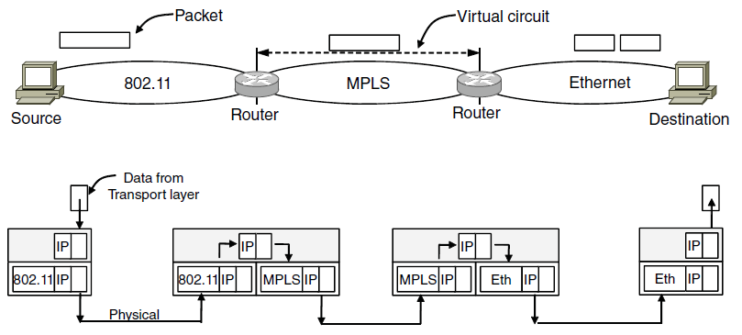
例:Internet中的网络互连
12 之 4
本章内容
分组在这里被映射到一个VC（虚电路）
分段
公共层协议IP
Notes:
MPLS（多协议标签交换）
1. 一句话概括
MPLS 是一种位于传统IP路由（第3层）和链路层（第2层）之间的“2.5层”数据转发技术。它通过为数据包添加短小、固定的标签，让路由器根据标签进行高速交换，而不是查找复杂且变长的IP路由表，从而提升网络性能和流量控制能力。
2. 核心思想：从“路由”到“交换”
要理解MPLS，首先要明白传统IP网络的瓶颈：
传统IP路由（逐跳转发）： 每个路由器收到一个IP数据包后，都要分析其目标IP地址，查询本地的路由表，决定下一跳。这个过程（最长前缀匹配）计算复杂，且每个包都要独立进行。
MPLS（标签交换）： 数据包在进入MPLS网络时，被分配一个标签。网络中的所有路由器都根据这个简单的标签来决定转发路径，而不再深度分析IP头。这就像给包裹贴上一个快递单号，所有中转站只看单号分拣，而不需要每次都阅读详细的收件人地址。

Slide 131
如何处理多网络层协议？
12 之 5
本章内容
问题：设置一个共同网络层可以互连不同的网络，但网络层协议有多个，如何解决？（例如：IPv4和IPv6）
解决：多协议路由器
方法1：将连接留给更高的协议层，例如：TCP，但这样会限制网络只能使用基于TCP的应用；
方法2：在不同网络之间转换分组格式，但除非分组格式比较相近，具有相同的信息字段，否则这种转换将永远是不完整的，并且往往注定要失败的；
方法3：使用隧道技术，但只用于互连源主机和目的主机处于同种类型的网络中，但它们之间是异型网络的环境。
Notes:
在今天从IPv4向IPv6过渡的漫长进程中，隧道技术是绝对的骨干（如6to4, Teredo, 6rd等）。同时，为了给无法升级的应用提供最后的访问能力，高层代理（如云flare的IPv6转换服务） 作为补充方案。
而协议转换（NAT-PT）因其固有的缺陷，已被互联网标准组织正式废弃，这印证了您“注定要失败”的判断。互联网的设计哲学更倾向于在清晰的边界上进行封装（隧道），或者在终端/应用层解决兼容性问题，而不是在网络中间层进行复杂而脆弱的“协议外科手术”。
因此，这总结的这三种方法，完美地展现了网络工程师面对互操作性挑战时的思维演进：从“在上层回避问题”，到“在中间层硬性解决”，最终找到“在底层巧妙绕开问题”的最优解——隧道技术。

Slide 132
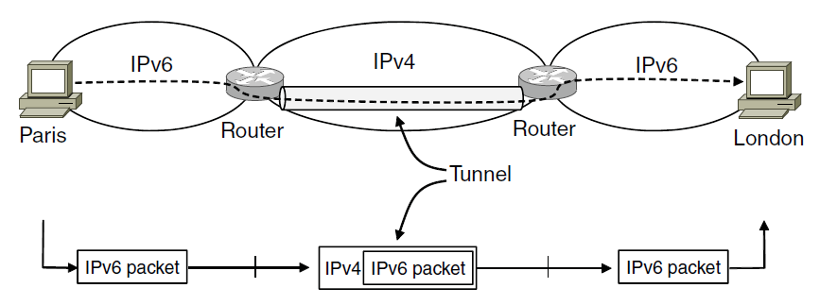
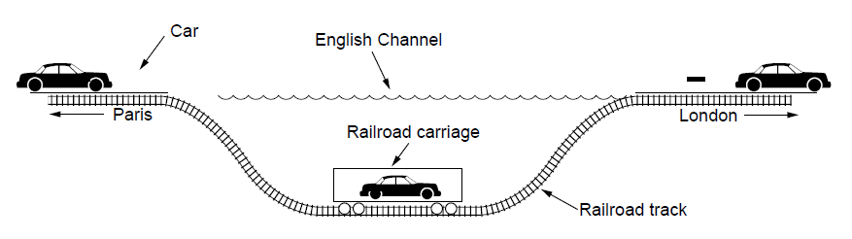
隧 道
12 之 6
本章内容
多协议路由器
多协议路由器
在网络层对网络层协议1的分组采用网络层协议2进行重新封装
Notes:
隧道核心思想：用比喻理解隧道
想象一下现实中的隧道：
问题： 两座被大山隔开的村庄（同类型网络A），中间是海洋（异质网络B），无法直接修路。
解决方案： 在海洋上架一座桥（隧道），桥面上跑的是连接两村的车（A的交通），但桥本身属于海洋交通系统（B）。
关键： 对于村庄的车辆来说，它们感觉自己行驶在同一条路上；对于海洋系统来说，它只负责运输“桥”这个整体结构。
技术定义：隧道技术 是指在一种网络协议（承载协议）的数据包中，封装另一种网络协议（乘客协议）的完整数据包，从而使乘客协议的数据能够穿越原本不支持它的网络环境。

Slide 133
互连网如何路由？
12 之 7
本章内容
问题：
不同内部网络可以使用不同的路由算法（链路状态算法、距离矢量算法等）；
不同内部网络计算路由的度量（延时、成本等）不同；
内部网络不希望其他网络了解它的路由细节；
互连网的范围很大；
……
解决：使用层次结构路由。

Slide 134
层次结构路由
12 之 8
本章内容
互连网划分成若干个自治系统AS
一个AS是拥有同一路由选择策略，受同一机构管理的子网；
在外部世界看来，一个AS就是一个单一实体，即其内部路由是透明的；
一个AS的良好默认模型是ISP网络。
层次结构路由
内部网关协议：AS内部的路由选择协议，这些协议更多关注性能、费用、QoS等技术因素；
外部网关协议：AS之间的路由选择协议，这些协议更多关注政治、经济等策略因素。

Slide 135
如果传输大分组？
12 之 9
本章内容
问题：互连网中每个网络都存在最大分组限制（例如：以太网为1500B，802.11为2272B），当一个大分组想通过一个最大分组尺寸过小的网络，会出现问题。
解决：
路径MTU（最大传输单元）发现：将分组以传输路径上最小的网络MTU进行封装发送；
分组分段：允许将一个大分组划分成若干个小分组（分段），然后进行传输；最后再将若干个小分组重新组装成大分组（重组）。

Slide 136
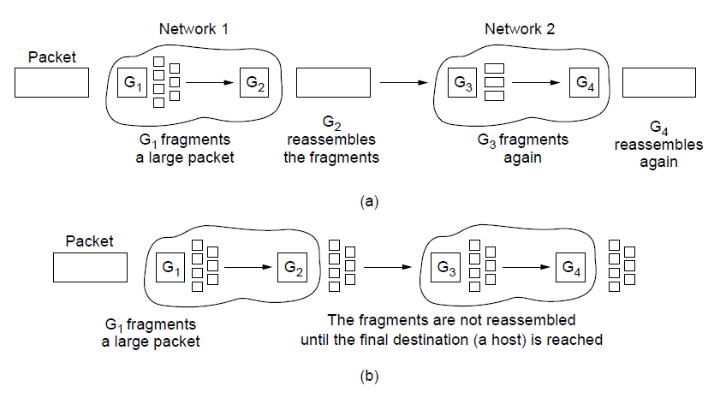
分组分段
12 之 10
本章内容
透明分段：网络对进入分组分段，在离开时重装；
非透明分段：仅在目的主机上重装分组（Internet采用）。
G₁ 分段
G₂ 重组
G₃ 分段
G₄ 重组
G₁ 分段
目的主机重组

Slide 137
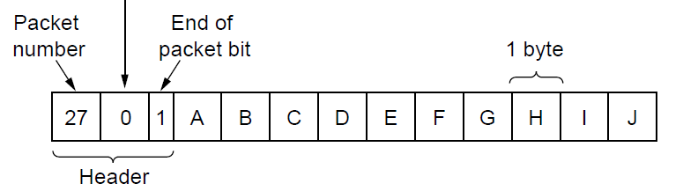
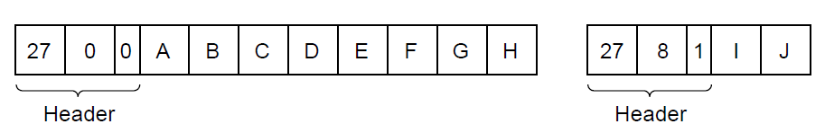
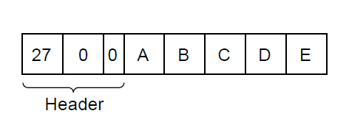

例:IP中的非透明分段
12 之 11
本章内容
原始分组:10B数据
偏移量
分组分段:MTU为8B
分组再次分段:MTU为5B

Slide 138
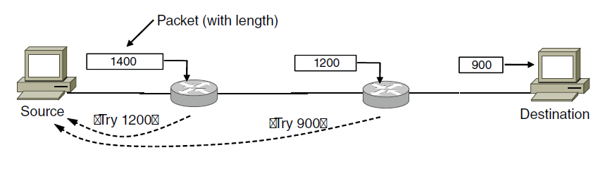
路径MTU发现
12 之 12
本章内容
每个分组发送时在头部设置“不允许分段”标志位，以禁止分段；
传输过程中路由器如发现MTU太小无法通过分组，则生成一个报错分组返回源端，并丢弃该分组；
源端收到报错分组，根据报错分组中的信息分段分组重新发送；
传输过程中如遇一个更小的路由器，重复上述步骤。
Try 1200
Try 900

Slide 139
通用设计原则 (RFC 1958)
5 之 1
本章内容
保证工作
保持简单
明确选择
模块开发
期望异构性
避免静态选项和参数
寻找好的而不是完美的设计
严格发送、宽容接收
考虑可扩展性
考虑性能和成本

Slide 140
Internet网络层的通信过程
5 之 2
本章内容
不可靠的、无连接的数据报服务
发送端：从传输层获取数据，封装成IP数据报，发送到Internet中；
IP路由器：对收到的IP数据报根据其中的目的地址查路由表转发出去；沿着一条路径将IP数据报从一个路由器转发到下一个路由器，直到IP数据报到达目的地；其中可能涉及到IP数据报的分段；（尽最大努力进行传输）
接收端：从收到的IP数据报中提取出数据提交给传输层，其中可能涉及到IP数据报的重组。

Slide 141
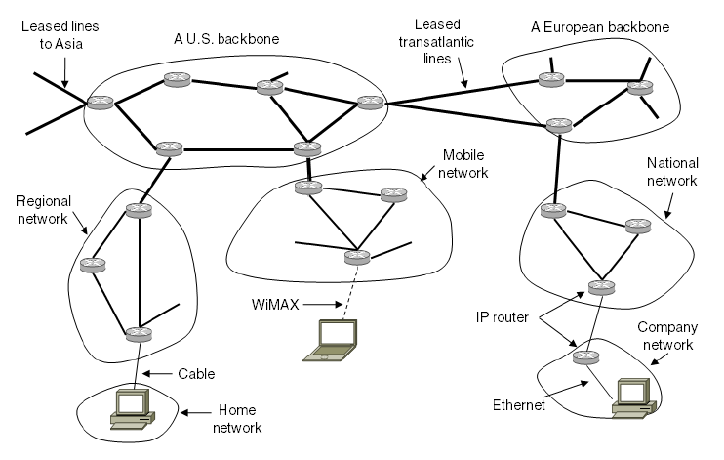
例:Internet的通信过程
5 之 3
本章内容
将这个Internet黏合在一起的是网络层协议

Slide 142
Internet的网络层协议
5 之 4
本章内容
各种应用层协议
应用层
(TELNET, FTP, SMTP 等)
传输层
TCP, UDP
ICMP
IGMP
网际互连层
IP
RARP
ARP
网络接口层
与各种网络接口
物理硬件

Slide 143
Internet的网络层
5 之 5
本章内容
IP地址
IPv4协议
Internet控制协议
路由协议
Internet组播
IPv6协议
标签交换和MPLS

Slide 144
IP地址
本章内容>>Internet的网络层
Internet中的地址
传统的分类IP地址
划分子网
CIDR
NAT

Slide 145
Internet中的地址
6 之 1
本章内容>>Internet的网络层<<IP地址
应用层
进程
传输层
TCP
UDP
端口地址
网络层
IP及其它协议
IP地址
数据链路层
低层物理网络
物理地址
物理层

Slide 146
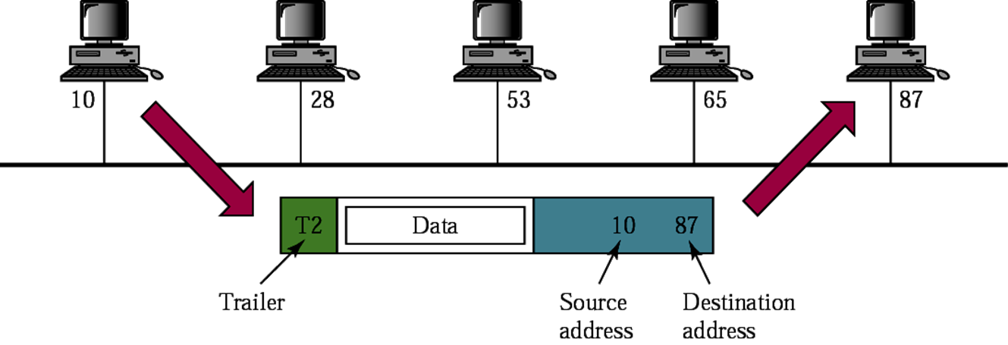
物理地址
6 之 2
本章内容>>Internet的网络层<<IP地址
物理地址是单个网络内部对一个计算机进行寻址时所使用的地址，由计算机所属的网络进行定义，包含在数据链路层使用的帧中，是最低一级的地址。例如：以太网中的物理地址固化在网卡上的ROM中，占6字节（48位），通常表示形式类似于“07-01-02-01-2C-4B”。

Slide 147
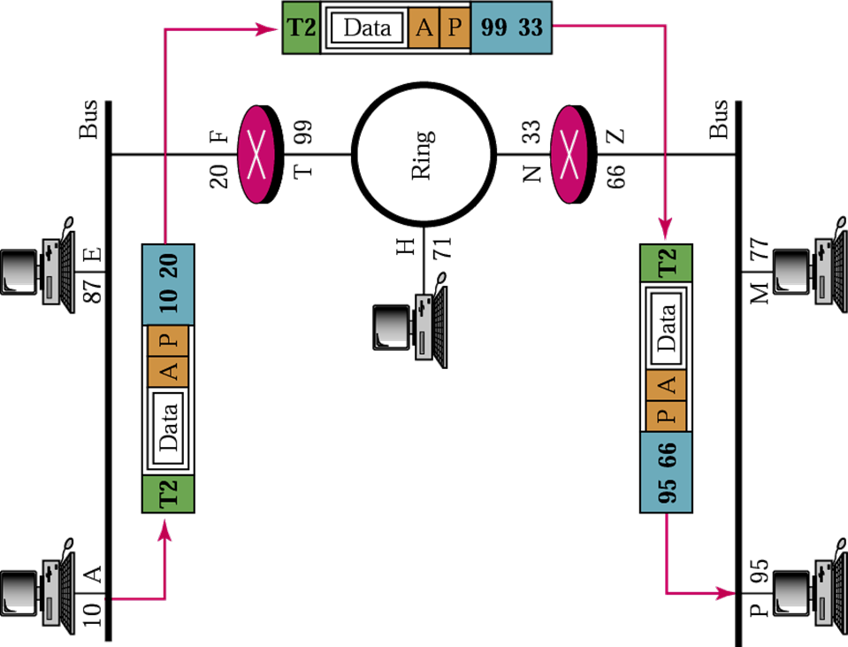
IP地址
6 之 3
本章内容>>Internet的网络层<<IP地址
IP地址就是给每个连接在Internet上的主机（或路由器）分配一个在全世界范围是惟一的 32 bit 的标识符（IPv4）。

Slide 148
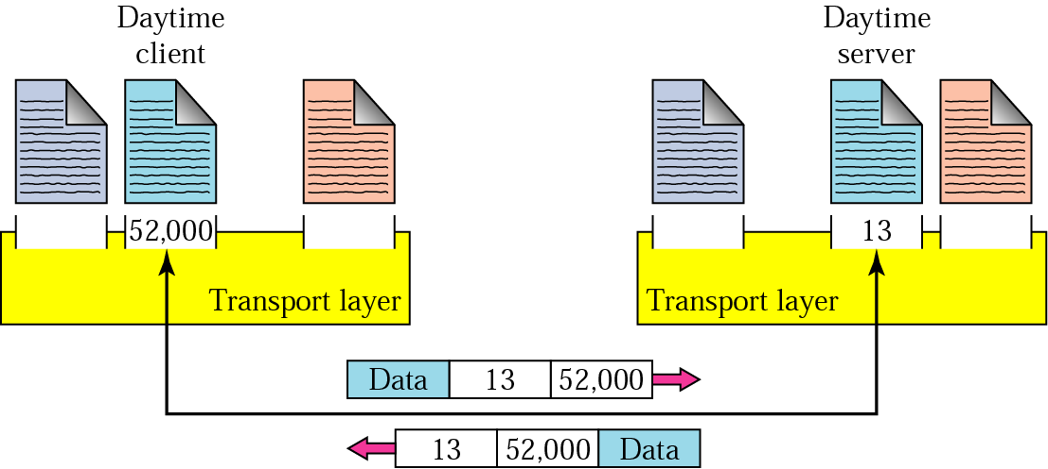
端口地址
6 之 4
本章内容>>Internet的网络层<<IP地址
端口地址用于唯一标识Internet主机中的每一个进程，在TCP/IP中端口地址为16bit长。

Slide 149
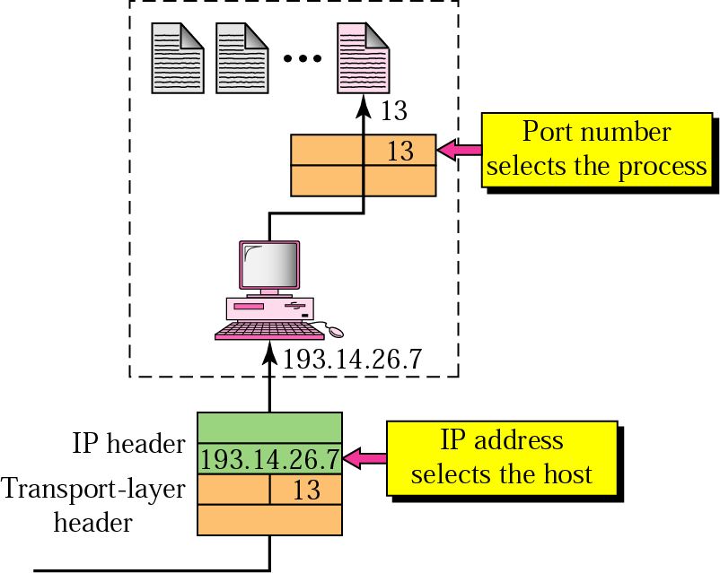
端口地址和IP地址
6 之 5
本章内容>>Internet的网络层<<IP地址

Slide 150
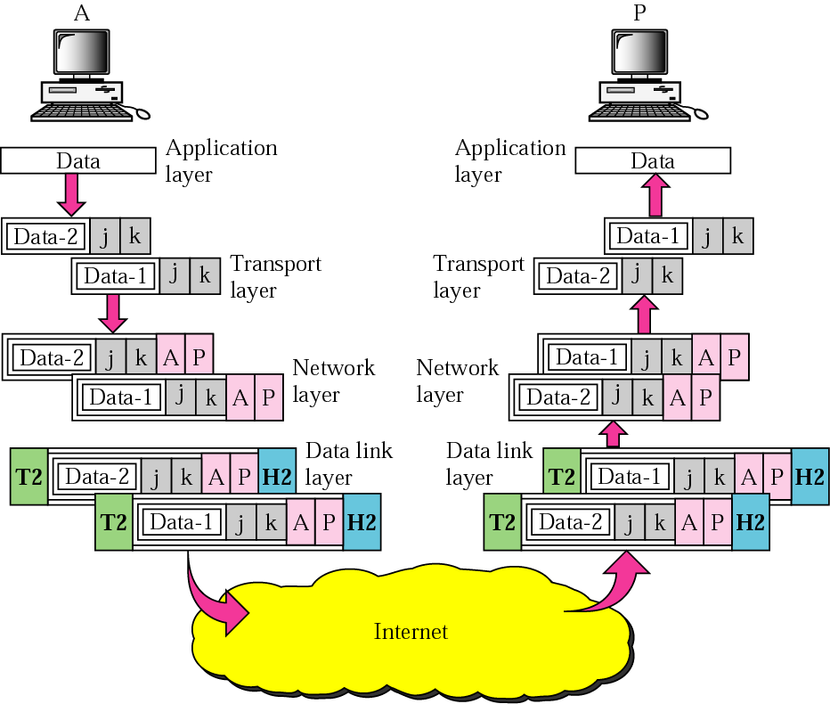
总 结
6 之 6
本章内容>>Internet的网络层<<IP地址

Slide 151
IP地址的历史
2 之 1
本章内容>>Internet的网络层<<IP地址
IP地址的编址方法共经过3个历史阶段
分类 IP地址：这是最基本的编址方法，在 1981 年就通过了相应的标准协议；
子网的划分：这是对最基本的编址方法的改进，其标准[RFC 950]在 1985 年通过；
构成超网：这是比较新的无分类编址方法。1993 年提出后很快就得到推广应用。
IP 地址现在由Internet名字与号码指派公司ICANN (Internet Corporation for Assigned Names and Numbers)进行分配

Slide 152
传统的分类IP地址
2 之 2
本章内容>>Internet的网络层<<IP地址
IP地址的基本概念
IP地址的分类
特殊IP地址
私有网IP地址
例:Internet中的IP地址

Slide 153
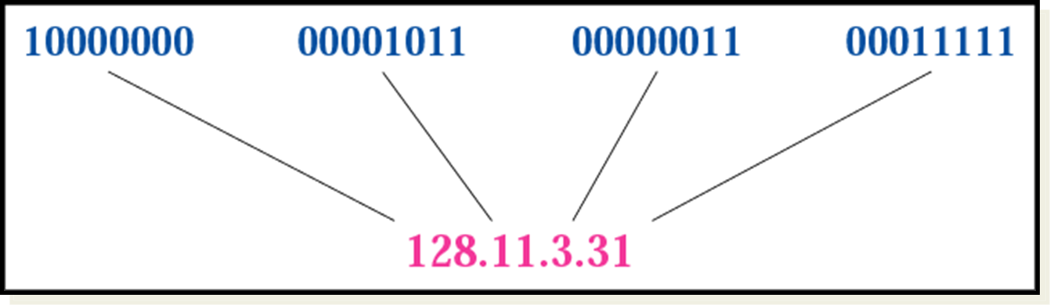
IP地址的表示
2 之 1
本章内容>>Internet的网络层<<IP地址<<传统分类IP地址
在IPv4协议中，每个IP地址长为32bit，采用点分十进制表示（即：X.X.X.X，每个X为8bit，采用十进制表示，范围为0～255），例如：128.11.3.31。

Slide 154
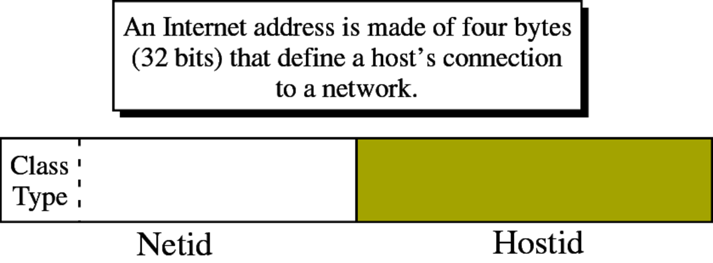
IP地址的构成
2 之 2
本章内容>>Internet的网络层<<IP地址<<传统分类IP地址
在IPv4协议中，每个IP地址由两部分组成：网络号（Netid）和主机号（Hostid）。网络号用于标识一个网络，主机号用于标识在该网络中的一个主机。

Slide 155
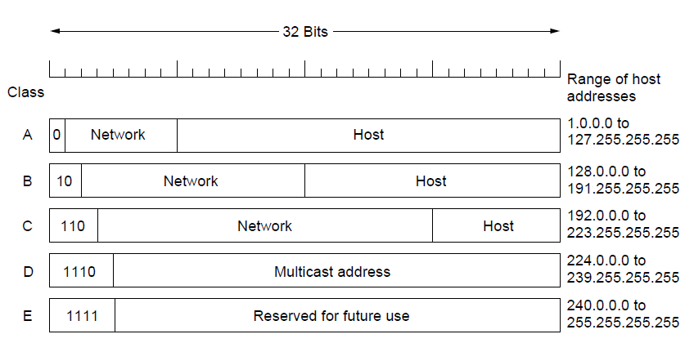
IP地址的分类
4 之 1
本章内容>>Internet的网络层<<IP地址<<传统分类IP地址

Slide 156
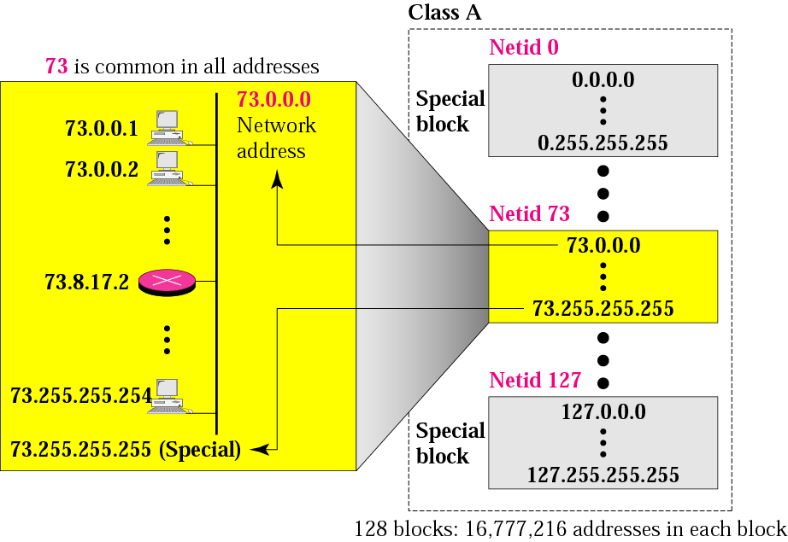
A类IP地址
4 之 2
本章内容>>Internet的网络层<<IP地址<<传统分类IP地址
主机号占24bit，可区分16777216个主机（实际上只能区分16777214个，2个有特殊用途）
网络号占7bit，可区分128个网络（实际上只能区分126个，2个有特殊用途）
A类地址适用于有大量主机的大型网络。

Slide 157

B类IP地址
4 之 3
本章内容>>Internet的网络层<<IP地址<<传统分类IP地址
网络号占14bit，可区分16384个网络（实际上只能区分16382个，2个有特殊用途）
主机号占16bit，可区分65536个主机（实际上只能区分65534个，2个有特殊用途）
B类地址适用于一般大公司和大单位组建的网络。

Slide 158

C类IP地址
4 之 4
本章内容>>Internet的网络层<<IP地址<<传统分类IP地址
网络号占21bit，可区分2097152个网络（实际上只能区分2097150个，2个有特殊用途）
主机号占8bit，可区分256个主机（实际上只能区分254个，2个有特殊用途）
C类地址适用于较小的公司和单位组建的网络。

Slide 159
特殊IP地址
本章内容>>Internet的网络层<<IP地址<<传统分类IP地址
特殊地址 | Netid | Hostid | 用作 源地址 | 用作 目的地址
网络地址 | 特定 | 全0 | 不可 | 不可
直接广播地址 | 特定 | 全1 | 不可 | 可以
受限广播地址 | 全1 | 全1 | 不可 | 可以
本网络上的本主机 | 全0 | 全0 | 可以 | 不可
本网络上的特定主机 | 全0 | 特定 | 可以 | 不可
环回地址 | 127 | 任意 | 可以 | 可以

Slide 160

网络地址
本章内容>>Internet的网络层<<IP地址<<传统分类IP地址<<特殊IP地址
网络地址用于定义网络本身。

Slide 161

直接广播地址
本章内容>>Internet的网络层<<IP地址<<传统分类IP地址<<特殊IP地址
直接广播地址对特定网络上的所有主机进行广播。

Slide 162

受限广播地址
本章内容>>Internet的网络层<<IP地址<<传统分类IP地址<<特殊IP地址
受限广播地址只在本网络上进行广播（各路由器均不转发）

Slide 163

本网络上的本主机
本章内容>>Internet的网络层<<IP地址<<传统分类IP地址<<特殊IP地址

Slide 164

本网络上的特定主机
本章内容>>Internet的网络层<<IP地址<<传统分类IP地址<<特殊IP地址

Slide 165

环回地址
本章内容>>Internet的网络层<<IP地址<<传统分类IP地址<<特殊IP地址
环回地址用于本地软件回送测试之用。

Slide 166
私有网IP地址
本章内容>>Internet的网络层<<IP地址<<传统分类IP地址
类 | Netid | 总数
A | 10 | 1
B | 172.16～172.31 | 16
C | 192.168.0～192.168.255 | 256
这些IP地址保留给私有用户，不必做到全球唯一。这些IP地址可以用于未连到Internet的网络，也可以用于采用NAT技术连到Internet的网络。

Slide 167
例:Internet中的IP地址
3 之 1
本章内容>>Internet的网络层<<IP地址<<传统分类IP地址
222.1.1.1
222.1.1.2
222.1.1.3
LAN₁
222.1.1.0
222.1.1.4
R₁
LAN₃
222.1.5.1
222.1.6.1
222.1.3.3
222.1.3.0
LAN₂
222.1.2.1
N₃
222.1.6.0
222.1.2.0
222.1.5.2
N₂
222.1.5.0
222.1.6.2
222.1.3.1
R₃
N₁
222.1.4.0
R₂
222.1.2.5
222.1.2.2
222.1.3.2
222.1.4.2
222.1.4.1
B
222.1.2.4
222.1.2.3
IP地址并不是标识一个主机，而是标识一个主机与网络的一个连接。
Internet

Slide 168
解 释
3 之 2
本章内容>>Internet的网络层<<IP地址<<传统分类IP地址
同一个网络中主机/路由器的IP地址具有相同的网络号；
路由器总是具有两个或两个以上的 IP地址。即路由器的每一个接口都有一个不同网络号的 IP地址；
IP地址并不是标识一个主机，而是标识一个主机与网络的一个连接；
两个路由器直接相连的接口处，可指明也可不指明 IP 地址。如指明，则这一段连线就构成了一种只包含一段线路的特殊“网络” 。现在常不指明 ；
用中继器/网桥连接起来的若干个LAN仍为一个网络；
所有分配到网络号的网络，范围很小的LAN，还是可能覆盖很大地理范围的WAN，都是平等的。

Slide 169
思 考
3 之 3
本章内容>>Internet的网络层<<IP地址<<传统分类IP地址
问题：IP地址是一种层次的、分等级的地址结构，这样设计有什么好处？有什么不足？
优点
方便 IP地址的管理：IP地址管理机构在分配 IP地址时只分配网络号，而剩下的主机号则由得到该网络号的单位自行分配；
简化路由表：路由器仅根据目的主机所连接的网络号来转发分组（而不考虑目的主机号），这样就可以使路由表中的项目数大幅度减少。
缺点
浪费地址，除非精心管理地址空间；
一个主机的IP地址取决于它位于网络上的位置。

Slide 170
传统分类IP地址的问题
11 之 1
本章内容>>Internet的网络层<<IP地址
IP地址空间的利用率很低，浪费很大
研究证明：超过半数的B类网络少于50台主机。如何提高IP地址的利用率？
给每一个物理网络分配一个网络号会使路由表变得太大因而使网络性能变坏
能否考虑多个物理网络共用一个网络号？
两级的 IP地址不够灵活
例：一个单位已建网络且有足够多的空余IP地址，现需在新的地点马上开通一个新的网络，但申请新的IP地址需要时间，能否考虑使用已建网络剩余的IP地址？

Slide 171
问题解决
11 之 2
本章内容>>Internet的网络层<<IP地址
从 1985 年起在 IP地址中又增加了一个“子网号字段”，使两级的 IP地址变成为三级的 IP地址，它能够较好地解决上述问题，而且使用起来也很灵活。这种做法叫作划分子网(subnetting)[RFC 950] 。划分子网已成为Internet的正式标准协议。

Slide 172
划分子网的基本思路
11 之 3
本章内容>>Internet的网络层<<IP地址
划分子网纯属一个单位内部的事情。单位对外仍然表现为没有划分子网的网络。
从主机号借用若干bit作为子网号 subnetid，而主机号 hostid 也就相应减少了若干bit。
凡从其他网络发送给本单位某主机的 IP 数据报，先根据 IP 数据报的目的网络号 netid找到连接在本单位网络上的路由器；然后此路由器在收到 IP 数据报后，再按目的子网号 subnetid 找到目的子网；最后根据目的主机号hostid将 IP 数据报直接交付给目的主机。

Slide 173
图 例 （一个未划分子网的B类网络）
11 之 4
本章内容>>Internet的网络层<<IP地址
我的网络地址
是 145.13.0.0
145.13.3.11
145.13.3.101
…
145.13.7.34
R₂
145.13.3.10
145.13.7.35
R₁
企业网络
145.13.0.0
…
R₃
145.13.7.56
…
所有到网络 145.13.0.0的IP数据报均到达此路由器
145.13.21.23
145.13.21.8
145.13.21.9

Slide 174
图 例 （一个划分子网后的B类网络）
11 之 5
本章内容>>Internet的网络层<<IP地址
所有到达网络145.13.0.0的IP数据报均到达此路由器
145.13.3.101
145.13.3.11
145.13.7.34
145.13.3.10
…
145.13.7.35
R₂
子网 145.13.3.0
子网
145.13.7.0
…
R₃
R₁
145.13.7.56
子网 145.13.21.0
…
145.13.21.23
企业网络
145.13.0.0
145.13.21.9
145.13.21.8

Slide 175
存在问题及解决
11 之 6
本章内容>>Internet的网络层<<IP地址
问题
从一个IP数据报的首部无法判断源主机或目的主机所连接的网络是否进行了子网的划分。
解决
使用子网掩码(subnet mask)可以找出 IP 地址中的子网部分。
子网掩码和IP地址都是32bit长，由一串1和跟随的一串0组成：1对应于IP地址中的网络号和子网号，0对应于IP地址中的主机号。

Slide 176
划分子网
11 之 7
本章内容>>Internet的网络层<<IP地址
网络号
主机号
两级
IP地址
145 . 13 .
3 . 10
网络号
子网号
主机号
三级
IP地址
145 . 13 .
3 . 10
子网号为 3 的网络的网络号
主机号
三级 IP地址
的子网掩码
1 1 1 1 1 1 1 1 1 1 1 1 1 1 1 1 1 1 1 1 1 1 1 1
0 0 0 0 0 0 0 0
子网的
网络地址
145 . 13 . 3
0
IP地址与子网掩码逐位相与

Slide 177
默认子网掩码
11 之 8
本章内容>>Internet的网络层<<IP地址
A
类
地
址
网络地址
netid
hostid 为全 0
默认子网掩码
255.0.0.0
1 1 1 1 1 1 1 1
0 0 0 0 0 0 0 0 0 0 0 0 0 0 0 0 0 0 0 0 0 0 0 0
B
类
地
址
网络地址
netid
hostid 为全 0
默认子网掩码
255.255.0.0
1 1 1 1 1 1 1 1 1 1 1 1 1 1 1 1
0 0 0 0 0 0 0 0 0 0 0 0 0 0 0 0
C
类
地
址
网络地址
netid
hostid为全0
默认子网掩码
255.255.255.0
1 1 1 1 1 1 1 1 1 1 1 1 1 1 1 1 1 1 1 1 1 1 1 1
0 0 0 0 0 0 0 0

Slide 178
例:子网划分
11 之 9
本章内容>>Internet的网络层<<IP地址
问：一个具有B类地址的组织需要至少12个子网，试找出子网掩码和每一个子网的配置。
解：至少需要14个子网（12个为要求，2个为特殊），分配给子网的位数应为4（2³<14<2⁴），子网掩码为:
255.255.240.0
11111111,11111111,11110000,00000000

Slide 179

例:子网配置
11 之 10
本章内容>>Internet的网络层<<IP地址

Slide 180

例:子网分配
11 之 11
本章内容>>Internet的网络层<<IP地址

Slide 181
问题及解决
12 之 1
本章内容>>Internet的网络层<<IP地址
划分子网在一定程度上缓解了Internet在发展中遇到的困难，但也存在不足：浪费问题依然存在。例如：子网号、主机号是全0和全1的地址都要保留。
在1992年Internet仍然面临三个必须尽早解决的问题：
B类地址在1992年已分配了近一半，眼看就要在 1994.3全部分配完毕！
Internet主干网上的路由表中的项目数急剧增长（从几千个增长到几万个）；
整个 IPv4 的地址空间最终将全部耗尽。
解决：CIDR

Slide 182
无类域间路由 (CIDR)
12 之 2
本章内容>>Internet的网络层<<IP地址
1987年，RFC 1009就指明了在一个划分子网的网络中可同时使用几个不同的子网掩码。使用变长子网掩码 VLSM (Variable Length Subnet Mask)可进一步提高 IP 地址资源的利用率；
在VLSM的基础上又进一步研究出无分类编址方法，它的正式名字是无类域间路由 CIDR (Classless Inter-Domain Routing)；
在1993年形成了CIDR的RFC文档：RFC1517～1519和RFC 1520。较新的CIDR文档是2006年发表的RFC 4632，已将老的文档RFC 1519列为陈旧的。

Slide 183
CIDR的基本思想
12 之 3
本章内容>>Internet的网络层<<IP地址
CIDR 消除了传统的A类、B类和C类地址以及划分子网的概念，因而可以更加有效地分配 IPv4 的地址空间；
CIDR使用13～27位不等的“网络前缀” 来代替分类IP地址中的网络号和子网号，IP地址从三级编址（网络号、子网号、主机号）又回到了两级编址（网络前缀、主机号）。
IP地址 ::= { <网络前缀>, <主机号> }

Slide 184
CIDR的表示
12 之 4
本章内容>>Internet的网络层<<IP地址
CIDR使用“斜线记法”（也称为CIDR记法）来表示IP地址，即：IP地址/网络前缀所占的bit数。例如：
21.3.56.45/25
CIDR虽然不使用子网，但仍然使用“掩码”这一名词（但不叫子网掩码）来表示网络前缀的位数。例如： 上例IP地址21.3.56.45，掩码是255.255.255.128。
CIDR记法的简化表示方法
将点分十进制中地位连续的0省略，例如：
10.0.0.0/10可表示成10/10
在二进制网络前缀的后面加一个星号*，例如：
00001010 00*

Slide 185
CIDR地址块
12 之 5
本章内容>>Internet的网络层<<IP地址
将网络前缀都相同的连续IP地址组成“CIDR地址块”，用这个地址块的起始地址和网络前缀表示。例如：
128.14.32.0/20
该地址块共有2¹²个地址；
起始地址（最小地址）是128.14.32.0；
结束地址（最大地址）是128.14.47.255；
全 0 和全 1 的主机号地址一般不使用。
给出一个主机的IP地址，即可知道该主机所处的地址块及地址块的相关信息；
在不需要指出地址块的起始地址时，也可将这样的地址块简称为“/20地址块”。

Slide 186
常用的CIDR地址块
12 之 6
本章内容>>Internet的网络层<<IP地址
CIDR前缀 | 掩码 | 包含的地址数 | 包含的传统分类网络数
/13 | 255.248.0.0 | 524288 (2¹⁹) | 8个B类或2048个C类
/14 | 255.252.0.0 | 262144 (2¹⁸) | 4个B类或1024个C类
/15 | 255.254.0.0 | 131072 (2¹⁷) | 2个B类或512个C类
/16 | 255.255.0.0 | 65536 (2¹⁶) | 1个B类或256个C类
/17 | 255.255.128.0 | 32768 (2¹⁵) | 128个C类
/18 | 255.255.192.0 | 16384 (2¹⁴) | 64个C类
/19 | 255.255.224.0 | 8192 (2¹³) | 32个C类
/20 | 255.255.240.0 | 4096 (2¹²) | 16个C类
/21 | 255.255.248.0 | 2048 (2¹¹) | 8个C类
/22 | 255.255.252.0 | 1024 (2¹⁰) | 4个C类
/23 | 255.255.254.0 | 512 (2⁹) | 2个C类
/24 | 255.255.255.0 | 256 (2⁸) | 1个C类
/25 | 255.255.255.128 | 128 (2⁷) | 1/2个C类
/26 | 255.255.255.192 | 64 (2⁶) | 1/4个C类
/27 | 255.255.255.224 | 32 (2⁵) | 1/8个C类

Slide 187
例: CIDR地址块
12 之 7
本章内容>>Internet的网络层<<IP地址
网络前缀长度 | 掩码 | 说明
/32 | 255.255.255.255 | 就是一个 IP 地址。这个特殊地址用于主机路由
/31 | 255.255.255.254 | 只有两个 IP 地址，其主机号分别为 0 和 1。这个地址块用于点对点链路
/0 | 0.0.0.0 | 同时 IP 地址也是全 0，即 0.0.0.0/0。用于默认路由
LAN₁
1.1.1.0/29
网络地址
1.1.1.2
IP地址
1.1.1.3
1.1.1.1
LAN₃
1.1.1.16/29
1.1.1.4
LAN₂
R₁
1.1.1.8/29
1.1.1.26
1.1.1.24
1.1.1.17
N₂
1.1.1.26/31
N₁
1.1.1.9
1.1.1.24/31
1.1.1.27
1.1.1.25
1.1.1.10
R₃
R₂
1.1.1.18
1.1.1.19
1.1.1.28
1.1.1.29
1.1.1.13
N₃
1.1.1.28/31
1.1.1.11
1.1.1.12
路由器
以太网交换机

Slide 188

路由聚合 (route aggregation)
12 之 8
本章内容>>Internet的网络层<<IP地址
可将一些较小的CIDR地址块汇聚成一个较大的 CIDR地址块，这种地址的聚合常称为路由聚合（构成超网），它可以大大减少路由表项的数量。
192.24.0.0～192.24.7.255
远程路由器将3个网络前缀聚合成1个路由表项
剑桥：
2048个地址
192.24.16.0～192.24.31.255
牛津：
4096个地址
地址总数：
8192个地址
192.24.8.0～192.24.11.255
边界路由器需为每个网络前缀设置1个路由表项
爱丁堡：
1024个地址
可用：（1024个）
192.24.12.0～192.24.15.255

Slide 189
例:CIDR地址块划分
12 之 9
本章内容>>Internet的网络层<<IP地址
某ISP已拥有地址块206.0.64.0/18（相当于有64个C类网络），现在某大学需要900个IP地址。在不使用CIDR时，ISP或者给大学分配一个B类地址（这将浪费64734个IP地址），或者分配4个C类地址（这会在路由表中出现对应该大学的4个表项）。在使用CIDR时，ISP可以给大学分配一个地址块206.0.68.0/22（包括1024个IP地址），相当于4个连续的C类（/24）地址块，且在路由表中对应该大学的表项只有一个。这个大学可自由地对本校的各系分配地址块，而各系还可再划分本系的地址块，这提高了地址空间的利用率。

Slide 190
12 之 10
ISP
大学 X
206.0.64.0/18
Internet
206.0.68.0/22
206.0.68.0/23
206.0.70.0/24
206.0.71.0/25
206.0.71.128/25
206.0.68.0/25
206.0.68.128/25
206.0.69.0/25
206.0.69.128/25
206.0.70.0/26
206.0.70.64/26
206.0.70.128/26
206.0.70.192/26
206.0.71.0/26
206.0.71.64/26
206.0.71.128/26
206.0.71.192/26
三系(100)
四系(100)
一系(500)
二系(200)
单位 地址块 二进制表示 地址数
ISP 206.0.64.0/18 11001110,00000000,01* 16384
大学 206.0.68.0/22 11001110,00000000,010001* 1024
一系 206.0.68.0/23 11001110,00000000,0100010* 512
二系 206.0.70.0/24 11001110,00000000,01000110,* 256
三系 206.0.71.0/25 11001110,00000000,01000111,0* 128
四系 206.0.71.128/25 11001110,00000000,01000111,1* 128
CIDR 地址块划分举例

Slide 191
12 之 11
ISP
大学 X
206.0.64.0/18
Internet
206.0.68.0/22
206.0.68.0/23
206.0.70.0/24
206.0.71.0/25
206.0.71.128/25
206.0.68.0/25
206.0.68.128/25
206.0.69.0/25
206.0.69.128/25
206.0.70.0/26
206.0.70.64/26
206.0.70.128/26
206.0.70.192/26
206.0.71.0/26
206.0.71.64/26
206.0.71.128/26
206.0.71.192/26
三系
四系
一系
二系
这个 ISP 共有 64 个 C 类网络。如果不采用 CIDR 技术，则在与该 ISP 的路由器交换路由信息的每一个路由器的路由表中，就需要有 64 个项目。但采用路由聚合后，只需用路由聚合后的 1 个项目 206.0.64.0/18 就能找到该 ISP。
CIDR路由聚合举例

Slide 192

最长前缀匹配
12 之 12
本章内容>>Internet的网络层<<IP地址
问题：使用 CIDR 时，路由表中的每个项目由“网络前缀”和“下一跳地址”组成。在查找路由表时可能会得到不止一个匹配结果。
解决：最长前缀匹配（最长匹配或最佳匹配），从匹配结果中选择具有最长网络前缀的路由。因为网络前缀越长，其地址块就越小，因而路由就越具体。
如有分组需转发给旧金山，路由选择就采用最长前缀匹配！
现将未用的地址块分配给旧金山。
设置两个路由表项：短前缀路由表示将整个地址块的流量转发给伦敦，长前缀路由表示将一部分流量转发给旧金山。

Slide 193
网络地址转换 (NAT)
4 之 1
本章内容>>Internet的网络层<<IP地址
NAT方法于1994年提出，RFC 3022描述了NAT；
NAT的基本思想：ISP为每个家庭或每个公司至少分配一个有效的外部全球IP地址IP_{G}（最多分配少量的），用这个IP_{G}来传输Internet流量；
在连接到Internet的路由器上安装 NAT软件（NAT路由器），在连接到Internet端设置IP_{G}；
通信时主机如需与Internet通信，则必须将主机的私有IP地址在NAT路由器转换成IP_{G}才可。
NAT作为处理IP地址短缺的权宜之计技术，已经得到广泛应用，特别是家庭和小型企业。它已广泛集成到路由器、防火墙等网络设备中。

Slide 194
图示环境
4 之 2
本章内容>>Internet的网络层<<IP地址
Internet其他部分
（外部全球地址IP_{G}）
本地网络
(私有地址)
10.0.0.0/24
10.0.0.1
138.76.29.7
10.0.0.4
10.0.0.2
NAT路由器
10.0.0.3
所有IP数据报离开本地网络时具有相同的单一源NAT IP_{G}地址: 138.76.29.7,
不同的源端口号
具有该网源或目的的IP数据报都有10.0.0.0/24的地址(照常)

Slide 195
工作过程
4 之 3
本章内容>>Internet的网络层<<IP地址
NAT 转换表
WAN 侧地址 LAN 侧地址
1: 主机10.0.0.1,3345
发送IP数据报到
128.119.40.186, 80
2: NAT路由器改变IP数据报源地址从
10.0.0.1, 3345
到
138.76.29.7, 5001
更新表
138.76.29.7, 5001 10.0.0.1, 3345
…… ……
S: 10.0.0.1, 3345
D: 128.119.40.186, 80
10.0.0.1
1
2
S: 138.76.29.7, 5001
D: 128.119.40.186, 80
10.0.0.4
10.0.0.2
138.76.29.7
S: 128.119.40.186, 80
D: 10.0.0.1, 3345
4
S: 128.119.40.186, 80
D: 138.76.29.7, 5001
3
4: NAT 路由器改变IP数据报目的地址从138.76.29.7, 5001到10.0.0.1, 3345
10.0.0.3
3: 回答到达的目的地址:
138.76.29.7, 5001

Slide 196
NAT转换表
4 之 4
本章内容>>Internet的网络层<<IP地址
Private Address | Private Port | External Address | External Port | Transport Protocol
172.18.3.15 | 1400 | 25.8.3.2 | 3320 | TCP
172.18.3.22 | 1400 | 25.8.3.2 | 4215 | TCP
172.18.3.85 | 1542 | 25.8.3.2 | 5410 | UDP
172.18.3.78 | 1300 | 25.8.3.2 | 4215 | UDP
... | ... | ... | ... | ...
提示：“私有端口号”可以相同，也可以不同；“外部端口号+传输层协议”的组合却是唯一的，这也是入境IP数据报能够成功转换地址的原因。

Slide 197
IPv4协议
本章内容>>Internet的网络层
IP数据报
路由选择

Slide 198
IP数据报
2 之 1
本章内容>>Internet的网络层<<IPv4协议
比特
0
1
2
3
4
5
6
7
优 先 级
D
T
R
C
未用
比特
0
4
8
16
19
24
31
版本
首部长度
服务类型/DS
总 长 度
固
定
部
分
标 识
标 志
分 段 偏 移
首
部
生 存 时 间
协 议
首 部 检 验 和
源 IP 地 址
目 的 IP 地 址
可变
部分
可 选 选 项 （长 度 可 变）
填 充
数 据 部 分
“Big-Endian”网络字节序

Slide 199
IPv4数据报构成
2 之 2
本章内容>>Internet的网络层<<IPv4协议
首部
固定首部
长度固定（20B），所有IP数据报必须具备
扩展首部
一些可选选项，长度可变（0～40B）
数据
IP数据报的理论最大长度为 65535B，但实际IP数据报的长度很少有超过1500B的。

Slide 200
固定首部 _{之一}
11 之 1
本章内容>>Internet的网络层<<IPv4协议<<IPv4数据报构成
版本（4bit）
定义IP协议的版本。通信双方所使用的版本必须一致，目前版本是4，版本6将取代版本4。
首部长度（IHL，4bit）
定义IP数据报首部（固定首部+扩展首部）的总长度，以4B度量单位。取值范围为[5,15]。
总长度（16bit）
定义整个IP数据报的长度（首部+数据），度量单位为字节（1B）。

Slide 201

固定首部 _{之二}
11 之 2
本章内容>>Internet的网络层<<IPv4协议<<IPv4数据报构成
服务类型/DS（8bit）
IETF已经改变了本字段的名称和内容。以前本字段称为服务类型，现在本字段称为区分服务（DS）。

Slide 202
服务类型
11 之 3
本章内容>>Internet的网络层<<IPv4协议<<IPv4数据报构成
定义路由器应如何处理此IP数据报。
优先级（3bit）
定义IP数据报的优先级，当路由器出现阻塞时，会先丢弃优先级低的IP数据报（此功能在IPv4中未使用） 。
TOS(Type Of Service,4bit)
协议 | TOS | 说明
ICMP | 0000 | 正常
NNTP | 0001 | 最小代价
SNMP | 0010 | 最高可靠性
FTP(数据) | 0100 | 最大吞吐量
FTP(控制) | 1000 | 最小时延
SMTP(命令) | 1000 | 最小时延
SMTP(数据) | 0100 | 最大吞吐量
TOS | 含义
0000 | 正常（缺省）
0001 | 最小代价
0010 | 最高可靠性
0100 | 最大吞吐量
1000 | 最小时延

Slide 203
区分服务
11 之 4
本章内容>>Internet的网络层<<IPv4协议<<IPv4数据报构成
前6bit构成码点（codepoint）子字段，用于标识IP数据报的服务类型
如果码点右3bit为全0，则左3bit为优先级，同服务类型，与前兼容；
如果码点右3bit不为全0，则6bit定义了64种服务，见下表（未标准化）。
后2bit用来携带显式拥塞通知信息。
类别 | 码点 | 分配组织 | 服务数
1 | XXXXX0 | Internet(IETF) | 32个(0,2,4,…,62)
2 | XXXX11 | 本地组织 | 16个(3,7,11,…,63)
3 | XXXX01 | 临时/实验 | 16个(1,5,9,…,61)

Slide 204
固定首部 _{之三}
11 之 5
本章内容>>Internet的网络层<<IPv4协议<<IPv4数据报构成
标识（16bit）
用于标识不同的IP数据报，同一IP数据报的所有分段具有相同的标识。
标志（3bit）
第1bit保留，第2bit用作 DF（Don’t Fragment）字段：1不允许分段，0允许分段；第3bit用作 MF（More Fragment）字段：1表示后面还有分段，0表示是最后一个分段。
段偏移（13bit）
表示本分段在IP数据报中的相对位置（度量单位为8B），即相对于用户数据字段的起点。

Slide 205
分段和重组
11 之 6
本章内容>>Internet的网络层<<IPv4协议<<IPv4数据报构成
分段是将一个大的IP数据报分割成若干较小的IP数据报，一般在路由器上进行；重组是将若干较小的IP数据报重新组合成一个大的IP数据报，一般在目的主机上进行。
标识、标志和段偏移字段用于IP数据报的分段和重组。标识字段可以确定哪些分段属于同一原始IP数据报，段偏移字段确定分段在原始IP数据报中的位置，MF标志位确定最后一个分段。

Slide 206
例:问题描述
11 之 7
本章内容>>Internet的网络层<<IPv4协议<<IPv4数据报构成
一个3800B长的UDP报文传到IP层，加上20B的首部后成为IP数据报，下面的互连网由两个局域网通过路由器连接起来，但第二个局域网所能传送的最长数据帧中的数据部分（MTU）只有1420B，因此IP数据报在路由器必须进行分段。试问分成几段？每个分段的大小为多少？每个分段的固定首部中相关字段如何变化？

Slide 207
例:分段图示
11 之 8
本章内容>>Internet的网络层<<IPv4协议<<IPv4数据报构成
数据部分共 3800 字节
需分段的
IP数据报
偏移 = 0/8
= 0
首部
字节 0
1400
2800
3799
首部 1
首部 2
首部 3
字节 0
1399
1400
2799
2800
3799
IP数据报段1
IP数据报段2
IP数据报段3
偏移 = 0/8 = 0
偏移 = 1400/8 = 175
偏移 = 2800/8 = 350

Slide 208
例:固定首部相关字段
11 之 9
本章内容>>Internet的网络层<<IPv4协议<<IPv4数据报构成
 | 总长度 | 标识 | MF | DF | 段偏移
原始IP数据报 | 3820 | 12345 | 0 | 0 | 0
IP数据报段1 | 1420 | 12345 | 1 | 0 | 0
IP数据报段2 | 1420 | 12345 | 1 | 0 | 175
IP数据报段3 | 1020 | 12345 | 0 | 0 | 350

Slide 209
固定首部 _{之四}
11 之 10
本章内容>>Internet的网络层<<IPv4协议<<IPv4数据报构成
生存时间（TTL，8bit）
IP数据报在通过Internet时所具有的寿命。发送时存入一个数，每经过一个路由器将此数减1，为0时丢弃。用于防止IP数据报无休止地传输或限制IP数据报的行程（为1限制在本网络内）。
协议（8bit）
定义使用IP服务的高层协议，以便目的主机的网络层上交数据。例如：UDP(17)、TCP(6)、ICMP(1)等。
首部校验和（16bit）
不采用 CRC 码而采用简单的计算方法。
地址
源IP地址（4B）和目的IP地址（4B）。

Slide 210
11 之 11
二进制反码求和规则：从低到高逐位进行计算，0+0=0、0+1=1、1+0=1、1+1=0（产生进位加到下列），如最高位相加后产生进位，则最后得到的结果要加1。
发送端
接收端
字 1
16 位
字 1
16 位
数
据
报
首
部
字 2
16 位
字 2
16 位
…
…
检验和
置为全 0
检验和
16 位
…
…
字 n
16 位
字 n
16 位
反码算术
运算求和
反码算术
运算求和
16 位
16 位
取反码
IP 数据报
取反码
检验和
16 位
结果
16 位
数据部分
不参与检验和的计算
数据部分
若结果为 0, 则保留；
否则，丢弃该数据报
IP数据报首部校验和的计算过程

Slide 211
扩展首部
本章内容>>Internet的网络层<<IPv4协议<<IPv4数据报构成
目的：允许后续增加IP数据报的功能；
扩展首部就是一个选项字段，长度可变，从 1B到40B不等，取决于所选择的项目；
最初设计时定义了5个选项：安全性、严格源路由、松散源路由、记录路由、时间戳；
实际上这些选项很少被使用，如感兴趣请参阅RFC 791。

Slide 212
路由选择
本章内容>>Internet的网络层<<IPv4协议
路由表
IP数据报转发过程

Slide 213

构造路由表常用技术 (下一跳/站路由选择)
8 之 1
本章内容>>Internet的网络层<<IPv4协议<<路由选择
在路由表项中只保留下一跳的地址，而不是保留完整的路由信息。各路由表因此也是彼此协调的。这种技术可以简化路由表。

Slide 214

构造路由表常用技术 (特定网络路由选择)
8 之 2
本章内容>>Internet的网络层<<IPv4协议<<路由选择
在路由表项中根据目的站的网络号来确定下一站路由器，而不是根据目的站的完全IP地址。这样连接在同一个网络上的所有主机共同使用同一个表项，可以简化路由表。

Slide 215

构造路由表常用技术 (特定主机路由选择)
8 之 3
本章内容>>Internet的网络层<<IPv4协议<<路由选择
在路由表项中根据目的站的完全IP地址来确定下一站路由器，而不是根据目的站的网络号。此思想与特定网络路由选择思想相反，这是通过牺牲效率来换取其它一些优点，例如：可以更方便地控制和测试网络。
R1

Slide 216

构造路由表常用技术 (默认路由选择)
8 之 4
本章内容>>Internet的网络层<<IPv4协议<<路由选择
在路由表中使用默认路由（网络地址为0.0.0.0）代替所有具有相同“下一跳”的项。这样可以简化路由表。

Slide 217
路由表的格式
8 之 5
本章内容>>Internet的网络层<<IPv4协议<<路由选择
掩码 | 目的地址 | 下一跳 | 标志 | 引用计数 | 使用 | 接口
255.0.0.0 | 124.0.0.0 | 145.6.7.23 | UG | 4 | 20 | m2
… | … | … | … | … | … | …
掩码：目的地址的掩码/子网掩码，用于找到目的地址的网络地址或子网地址。
目的地址：目的主机地址（特定主机地址）或目的网络地址（特定网络地址）。
下一跳：下一跳路由器的地址。
引用计数：用于指出在任何时候使用本路由的用户数。
使用：用于指出经过本路由器发送到相应目的地址的IP数据报数。

Slide 218
路由表的格式
8 之 6
本章内容>>Internet的网络层<<IPv4协议<<路由选择
掩码 | 目的地址 | 下一跳 | 标志 | 引用计数 | 使用 | 接口
255.0.0.0 | 124.0.0.0 | 145.6.7.23 | UG | 4 | 20 | m2
… | … | … | … | … | … | …
标志：
U（工作）：用于指出路由器是否正在工作（有:正工作；无:不工作）；
G（网关）：用于指出路由器是直接交付/间接交付（有:间接交付；无:直接交付）
H（特定主机）：用于指出目的地址是特定主机地址/特定网络地址（有:特定主机地址；无:特定网络地址）。
接口： 用于指出接口的名字。

Slide 219
直接交付和间接交付
8 之 7
本章内容>>Internet的网络层<<IPv4协议<<路由选择
A
C
直接交付
间接交付
间接交付
间接交付
路由器
路由器
路由器
B
直接交付
直接交付不需要使用路由器
但间接交付就必须使用路由器

Slide 220
路由表的实现
8 之 8
本章内容>>Internet的网络层<<IPv4协议<<路由选择
路由表内容的建立和更新是通过路由算法（路由选择协议）实现的。在Internet中的路由协议有两类：
内部网关协议（IGP）
在一个自治系统AS（AS是Internet中的一个较小的单位，在该系统内有权自主决定采用何种路由选择协议）内部使用的路由选择协议，例如：RIP、HELLO和OSPF协议。
外部网关协议（EGP）
在不同自治系统AS之间使用的路由选择协议，例如：BGP-4协议。

Slide 221
IP数据报转发过程 (划分子网)
5 之 1
本章内容>>Internet的网络层<<IPv4协议<<路由选择
(1) 从收到的IP数据报首部提取目的IP地址D。
(2) 先判断是否为直接交付。对路由器直接相连的网络逐个进行检查：用各网络的子网掩码和D逐比特相“与”，看是否和相应的网络地址匹配。若匹配则直接交付。否则就是间接交付，执行(3)。
(3) 然后判断是否能特定主机路由。若路由表中有目的地址为D的特定主机路由，则将IP数据报传送给指明的下一跳路由器；否则，执行(4)。
(4) 接着判断是否能特定网络路由。对路由表中的每一个特定网络路由行的子网掩码和D逐比特相“与”，若其结果与该行的目的网络地址匹配，则将IP数据报传送给该行指明的下一跳路由器；否则，执行(5)。
(5) 再着判断是否能默认路由。若路由表中有一个默认路由，则将IP数据报传送给路由表中所指明的默认路由器；否则，执行(6)。
(6) 最后报告转发IP数据报出错。

Slide 222

5 之 2
例：网络拓扑结构

Slide 223
5 之 3
掩码 | 目的地址 | 下一跳 | 标志 | 引用计数 | 使用 | 接口
255.0.0.0 | 111.0.0.0 | - | U | 0 | 0 | m0
255.255.255.224 | 193.14.5.160 | - | U | 0 | 0 | m2
255.255.255.224 | 193.14.5.192 | - | U | 0 | 0 | m1
… | … | … | … | … | … | …
255.255.255.255 | 194.17.21.16 | 111.20.18.14 | UGH | 0 | 0 | m0
255.255.255.0 | 192.16.7.0 | 111.15.17.32 | UG | 0 | 0 | m0
255.255.255.0 | 194.17.21.0 | 111.20.18.14 | UG | 0 | 0 | m0
0.0.0.0 | 0.0.0.0 | 111.30.31.18 | UG | 0 | 0 | m0
例：路由器R1的路由表

Slide 224
例:问题及解答
5 之 4
本章内容>>Internet的网络层<<IPv4协议<<路由选择
【问】路由器R1新接收了500个IP数据报，目的地址都为192.16.7.14，如何进行处理？
【解】
1. 直接交付？
192.16.7.14 & 255.0.0.0 192.0.0.0 不匹配
192.16.7.14 & 255.255.255.224 192.16.7.0 不匹配
192.16.7.14 & 255.255.255.224 192.16.7.0 不匹配
2. 特定主机交付？
192.16.7.14 & 255.255.255.255 192.16.7.14 不匹配
3. 特定网络交付？
192.16.7.14 & 255.255.255.0 192.16.7.0 匹配

Slide 225
例:处理结果
5 之 5
本章内容>>Internet的网络层<<IPv4协议<<路由选择
路由器通过接口m0将500个IP数据报送向下一跳IP地址（111.15.17.32），送完后将“引用计数”字段置1，“使用”字段增加500。
【思考】路由器R1接收了100个IP数据报，目的地址都为193.14.5.176，如何处理？
【思考】路由器R1接收了20个IP数据报，目的地址都为200.34.12.34，如何处理？

Slide 226
Internet控制协议
本章内容>>Internet的网络层
ICMP协议
ARP协议
DHCP协议

Slide 227
Internet控制消息协议 (ICMP)
3 之 1
本章内容>>Internet的网络层<<Internet控制协议
Internet网络层的主要协议是IP协议，它提供不可靠的、无连接的数据报服务，有两个缺点：
缺少差错控制
没有差错报告/纠正机制，出现差错无法处理。
缺少辅助机制
缺少一种为主机和管理查询的机制。
ICMP协议就是为了补偿上述两个缺点而设计，它配合IP协议进行工作。

Slide 228
ICMP报文
3 之 2
本章内容>>Internet的网络层<<Internet控制协议
0
8
16
31
前4B都一样
类型
代码
检验和
（这 4 个字节取决于 ICMP 报文的类型）
ICMP 的数据部分（长度取决于类型）
ICMP 报文
首 部
数 据 部 分
IP数据报

Slide 229
ICMP报文类型
3 之 3
本章内容>>Internet的网络层<<Internet控制协议
种类 | 类型 | 报文
差错报告报文 | 3 | 目的站不可达
 | 4 | 源站抑制
 | 11 | 超时
 | 12 | 参数问题
 | 5 | 改变路由
查询报文 | 8或0 | 回送请求或应答
 | 13或14 | 时间戳请求或应答
 | 17或18 | 地址掩码请求或应答
 | 10或9 | 路由器询问或通告

Slide 230
目的站不可达
2 之 1
本章内容>>Internet的网络层<<Internet控制协议<<ICMP报文类型
作用：路由器转发IP数据报的过程如果不成功，就应该向源端发送“目的站不可达”，并抛弃该IP数据报。
报文格式：
代码值 | 不可达的原因
0 | 网络不可达
1 | 主机不可达
2 | 协议不可达
3 | 端口不可达
4 | 需要分段但DF已被设置1（禁止分段）
5 | 源寻址失败
6 | 目的网络不可知
… | …
类型: 3 | 代码 0～15 | 校验和
未使用（全0）
收到的错误IP数据报的一部分，包括IP数据报首部和数据的前8B

Slide 231
差错ICMP报文
2 之 2
本章内容>>Internet的网络层<<Internet控制协议<<ICMP报文类型
收到的差错IP数据报
IP数据报的数据字段
IP数据报
首部
8B
ICMP的
前8B
IP数据报
首部
ICMP差错报告报文
8B
首部
ICMP差错报告报文
装入ICMP报文的IP数据报
IP数据报

Slide 232
源站抑制
2 之 1
本章内容>>Internet的网络层<<Internet控制协议<<ICMP报文类型
作用：源站抑制报文通知源站，由于拥塞在路由器或目的主机中已经丢弃了IP数据报，源站必须放慢IP数据报的发送，直到拥塞程度减轻为止。
报文格式：
类型：4 | 代码：0 | 校验和
未使用（全0）
收到的IP数据报的一部分，包括IP数据报首部和数据的前8B

Slide 233
拥塞控制
2 之 2
本章内容>>Internet的网络层<<Internet控制协议<<ICMP报文类型
发生拥塞的路由器或目的主机必须为丢弃的每一个IP数据报向源站发送源站抑制报文；
收到抑制报文的源站按一定比例减低发送速率，并在一段时间内不理睬新的源站抑制报文。这段时间后如还收到源站抑制报文，则要继续减低发送速率；
速率减低后的源站在一段时间后没有收到源站抑制报文，则可以缓慢地恢复其速率；
应考虑平衡各个源站的流量（低速或高速的源站），选择性地向发送速率高的源端发送抑制报文。

Slide 234
超 时
2 之 1
本章内容>>Internet的网络层<<Internet控制协议<<ICMP报文类型
作用：下面两种情况下都要发送超时报文：
路由器收到TTL字段为0的IP数据报（代码0）；
目的主机在规定的时间内没有收到所有的分段（代码1）。
报文格式：
类型：11 | 代码：0～1 | 校验和
未使用（全0）
收到的IP数据报的一部分，包括IP数据报首部和数据的前8个B

Slide 235

例:Traceroute命令
2 之 2
本章内容>>Internet的网络层<<Internet控制协议<<ICMP报文类型
作用：可发现从主机到目的地路径上的IP地址。
实现：利用超时ICMP报文（TTL=0）。

Slide 236
参数问题
本章内容>>Internet的网络层<<Internet控制协议<<ICMP报文类型
作用：用于报告IP数据报首部中的错误。
报文格式：代码0说明首部的某字段中（由指针指出）存在差错或二义性；代码1说明首部缺少某一要求的选项，例如：安全选项等（不需指针）。
类型：12 | 代码：0～1 | 校验和
指针 | 未使用（全0）
收到的IP数据报的一部分，包括IP数据报首部和数据的前8个B

Slide 237
改变路由
3 之 1
本章内容>>Internet的网络层<<Internet控制协议<<ICMP报文类型
主机在开始工作时只有很小的路由表（通常只有默认路由），利用改变路由报文可以逐渐增大和更新主机的路由表。
例如：刚开始工作时，主机A的路由表中只有默认路由R1。如果主机A要与主机B进行通信，主机A的数据发向路由器R1，路由器R1在查找路由表后发现数据应走路由器R2，它将数据发向路由器R2，同时向主机A发送改变路由报文，主机A中的路由表就被更新了。

Slide 238
图 示
3 之 2
本章内容>>Internet的网络层<<Internet控制协议<<ICMP报文类型
A
目的站 | 下一跳
0.0.0.0 | R₁
改变路由报文
B
R₂
IP数据报
R₁
R₂
B
网1
网2
IP数据报
IP数据报

Slide 239
报文格式
3 之 3
本章内容>>Internet的网络层<<Internet控制协议<<ICMP报文类型
类型：5 | 代码：0～3 | 校验和
路由器IP地址
收到的IP数据报的首部和数据的前8B
代码值 | 含义
0 | 对特定网络路由的改变
1 | 对特定主机路由的改变
2 | 基于指明的服务类型对特定网络路由的改变
3 | 基于指明的服务类型对特定主机路由的改变

Slide 240
回送请求和应答
2 之 1
本章内容>>Internet的网络层<<Internet控制协议<<ICMP报文类型
作用：用于测试两个机器（主机/路由器）之间的连通性。主机/路由器可以发送回送请求报文，收到回送请求报文的主机/路由器发送回送应答报文。
报文格式：
类型：8或0 | 代码：0 | 校验和
标识符 |  | 序号
任选数据（由请求报文发送；由应答报文重复）

Slide 241

例:ping命令
2 之 2
本章内容>>Internet的网络层<<Internet控制协议<<ICMP报文类型
作用：用来测试两个主机之间的连通性。
实现：应用层直接使用 ICMP回送请求和应答报文，没有通过传输层的 TCP或UDP。

Slide 242
时间戳请求和应答
3 之 1
本章内容>>Internet的网络层<<Internet控制协议<<ICMP报文类型
作用：用于确定IP数据报在两个机器（主机/路由器）间的往返时间，也可用作两个系统中时钟的同步。
报文格式：时间戳字段都为32bit，从通用时间（以前称格林尼治标准时间）的午夜开始测量出的时间，以ms为单位。时间戳不能超过86400000。
类型:13或14 | 代码：0 | 校验和
标识符 |  | 序号
原始时间戳（源端发送请求的时间）
接收时间戳（目的端接收请求的时间）
发送时间戳（目的端发送应答的时间）

Slide 243
往返时间和时钟同步
3 之 2
本章内容>>Internet的网络层<<Internet控制协议<<ICMP报文类型
往返时间
发送时间＝接收时间戳－原始时间戳
接收时间＝数据返回时间－发送时间戳
往返时间＝发送时间＋接收时间
注意：只有两个机器上的时钟是同步的，发送时间和接收时间的计算才是准确；不管两个机器上的时钟是否同步，往返时间的计算都是准确的。
时钟同步
单向传输时间＝往返时间／2
时间差＝接收时间戳－(原始时间戳+单向传输时间)

Slide 244
举 例
3 之 3
本章内容>>Internet的网络层<<Internet控制协议<<ICMP报文类型
问题：给出如下信息：原始时间戳值为46，接收时间戳值为59，发送时间戳戳值为60，数据返回时间戳值为67，计算往返时间和时间差。
解答：
往返时间＝发送时间＋接收时间
＝(59 - 46)+(67 - 60)
＝20ms
时间差＝接收时间戳－(原始时间戳+单向传输时间)
＝59 - (46 + 20/2)
＝3ms

Slide 245
地址掩码请求和应答
本章内容>>Internet的网络层<<Internet控制协议<<ICMP报文类型
作用：用于主机向子网掩码服务器得到某个接口的地址掩码。例如：无盘站在启动时是需要地址掩码的。得到子网信息的另一种方法是使用DHCP协议。
报文格式：
类型:17或18 | 代码：0 | 校验和
标识符 |  | 序号
地址掩码（请求：全0；应答：掩码）

Slide 246
路由器询问和通告
本章内容>>Internet的网络层<<Internet控制协议<<ICMP报文类型
作用：用于主机了解连接在本网络上的路由器是否正常工作。
报文格式：
类型：10 | 代码：0 | 校验和
标识符 |  | 序号
类型：9 | 代码：0 | 校验和
地址数 | 地址项目长度 | 寿命
路由器地址1
地址参数选择1
路由器地址2
地址参数选择2
…

Slide 247
地址解析协议 (ARP)
9 之 1
本章内容>>Internet的网络层<<Internet控制协议
在Internet中，IP地址能够屏蔽物理网络地址的差异，为上层用户提供“统一”的地址形式，这是通过在物理网络上覆盖一层IP软件来实现的， Internet不对物理地址做任何修改；
高层软件利用IP地址指定源地址和目的地址，而低层物理网络仍然利用物理地址发送和接收信息；
ARP协议（RFC 826）的作用是将IP地址映射到其对应的物理地址。

Slide 248
为什么要进行地址解析？
9 之 2
本章内容>>Internet的网络层<<Internet控制协议
IP地址
主机 H₁
主机 H₂
IP₁
物理地址
路由器 R₁
路由器 R₂
IP₂
IP₃
IP₄
IP₅
IP₆
HA₁
HA₃
HA₄
HA₅
HA₆
HA₂
局域网
局域网
局域网
主机 H₁
主机 H₂
路由器 R₁
IP数据报
路由器 R₂
IP数据报
IP₁→IP₂
IP₁→IP₂
IP₁→IP₂
IP₁
IP₃
IP₄
IP₅
IP₆
IP₂
？
？
？
HA₁
HA₃
HA₄
HA₅
HA₆
HA₂
从 HA₁到 HA₃
从 HA₄到 HA₅
从 HA₆到 HA₂
MAC 帧
MAC 帧
MAC 帧

Slide 249
如何实现地址解析？
9 之 3
本章内容>>Internet的网络层<<Internet控制协议
各种物理网络可以根据自身的特点选择适合的实现方法
静态表格
直接映射
动态映射
…
以太网采用的方法
地址解析协议（ARP）
ARP充分利用以太网的广播能力

Slide 250
ARP的基本算法
9 之 4
本章内容>>Internet的网络层<<Internet控制协议
ARP协议的地址解析是通过查ARP表实现的。
每个主机/路由器都在高速Cache中设置一张ARP表，用于存放最近用到的一系列和它通信的主机/路由器的IP地址和物理地址的映射，初始时为空，表内的内容动态变化。
如需地址解析，根据IP地址在ARP表中进行查找：
如找到，取出相应的物理地址，结束；
如未找到，则先在本网络内广播一个ARP请求分组；收到广播的主机检查目的IP地址是否与自己的相符，如相符，则发ARP响应分组（单播）。
及时更新ARP表。

Slide 251
9 之 5
主机 A 广播发送
ARP请求分组
我是 209.0.0.5，硬件地址是 00-00-C0-15-AD-18
我想知道主机 209.0.0.6 的硬件地址
10 之 2
ARP 请求
ARP 请求
ARP 请求
ARP 请求
209.0.0.5
209.0.0.6
X
A
Y
B
Z
00-00-C0-15-AD-18
我是 209.0.0.6，硬件地址是
08-00-2B-00-EE-0A
主机 B 向 A 发送
ARP响应分组
ARP 响应
209.0.0.5
209.0.0.6
X
A
Y
B
Z
00-00-C0-15-AD-18
08-00-2B-00-EE-0A
ARP请求和ARP响应

Slide 252
ARP算法优化
9 之 6
本章内容>>Internet的网络层<<Internet控制协议
优化1：为保证ARP表的正确性，ARP表必须经常更新。为此ARP表中的每个表项都被分配了一个计时器，一旦超时则自动删除该表项；
优化2：主机在发送ARP请求时，分组中包含了自己的IP地址和物理地址的映射关系，这样目的主机就可以将该映射关系存储在自己的ARP表中，以备后用；
优化3：由于ARP请求是通过广播发送出去的，因此网络中的所有主机都会收到，都将该IP地址和物理地址的映射关系存入各自的ARP表中，以备后用；
优化4：网络中的主机在启动时，可以主动广播自己的IP地址和物理地址的映射关系，以尽量避免其它主机对它进行ARP请求（免费ARP）。

Slide 253
分组格式
9 之 7
本章内容>>Internet的网络层<<Internet控制协议
物理类型（2B） |  | 协议类型（2B）
物理地址长度（1B） | 协议地址长度（1B） | 操作 （请求为1，响应为2）
源端物理地址（例如：对以太网是6B）
源端协议地址（例如：对IP是4B）
目的端物理地址（例如：对以太网是6B）
目的端协议地址（例如：对IP是4B）
物理类型：标识物理网络的类型，例如：以太网（1）
协议类型：标识网络协议类型，例如：IP（0800H）

Slide 254
应当注意的问题
9 之 8
本章内容>>Internet的网络层<<Internet控制协议
ARP是解决同一个LAN上的主机或路由器的 IP地址和物理地址的映射问题；如果所要找的主机和源主机不在同一个局域网上，那么就要通过 ARP找到一个位于本局域网上的某个路由器的物理地址，然后把IP数据报发送给这个路由器，让这个路由器把IP数据报转发给下一个网络。剩下的工作就由下一个网络来做。
几乎Internet上的每个主机或路由器都运行ARP协议，只要与本网络上的另一个已知 IP 地址的主机或路由器进行通信，ARP协议就会自动地将该 IP地址解析为数据链路层所需要的物理地址，这种地址解析过程对用户是透明的。

Slide 255

实践:ARP命令
9 之 9
本章内容>>Internet的网络层<<Internet控制协议
多数的网络操作系统都内置了arp命令，用于查看、添加和删除高速Cache中的ARP表。

Slide 256

Internet参数设置
6 之 1
本章内容>>Internet的网络层<<Internet控制协议

Slide 257
动态主机配置协议 (DHCP)
6 之 2
本章内容>>Internet的网络层<<Internet控制协议
动态主机配置协议（Dynamic Host Configuration Protocol，DHCP）能够自动地为网络中的主机分配IP地址、子网掩码等信息，不再需要手动进行配置。
DHCP协议(RFC 2131和RFC 2132)是在BOOTP和RARP协议的基础上发展起来的。
DHCP服务器管理一个或多个IP地址域，每个域称为地址池。当收到客户端的请求后，就从地址池中取出一个未用的地址分配给客户端，称为出租。

Slide 258

DHCP工作原理
6 之 3
本章内容>>Internet的网络层<<Internet控制协议

Slide 259
DHCP中继代理
6 之 4
本章内容>>Internet的网络层<<Internet控制协议
并不是每个网络都有 DHCP服务器，这样会使 DHCP 服务器的数量太多。现在是每个网络至少有一个 DHCP中继代理，它配置了 DHCP服务器的 IP地址信息。

Slide 260
DHCP租用期
6 之 5
本章内容>>Internet的网络层<<Internet控制协议
DHCP服务器分配给DHCP客户的IP地址是临时的，DHCP客户只在一段时间内能够使用这个IP地址，这段时间称为租用期（Lease Time）。
客户端收到租用期后，要计算续租时间T1和重新绑定时间T2。续租时间T1=1/2租用期，重新绑定时间T2＝7/8租用期。
当租期到达T1时间时，客户端会向服务器要求更新租期；当租期到达T2时间时，客户端会向服务器要求重新绑定。

Slide 261

DHCP的工作流程
6 之 6
本章内容>>Internet的网络层<<Internet控制协议
ipconfig/release
释放租约
ipconfig/renew
重新申请IP地址

Slide 262
路由协议
本章内容>>Internet的网络层
OSPF协议
BGP协议

Slide 263
内部网关协议 (IGP)
3 之 1
本章内容>>Internet的网络层<<路由协议
早期的IGP
使用距离矢量算法的路由信息协议（RIP），在小型互连网环境RIP工作良好，但互连网规模变大RIP因慢收敛问题工作的就不那么好了。
现在的IGP
中间系统到中间系统协议（IS-IS）
开放最短路径优先协议（OSPF）: RFC 2328
二者非常的大同小异（都采用链路状态算法），IS-IS更多地应用在ISP网络，而OSPF更广泛地应用在公司网络。

Slide 264
开放最短路径优先协议 (OSPF)
3 之 2
本章内容>>Internet的网络层<<路由协议
OSPF(Open Shortest Path First)是分布式的动态链路状态协议，现在非常流行
“开放”表明OSPF协议是公开发表的；
“最短路径优先”表明使用Dijkstra算法。
主要特点：
支持基于服务类型的路由
实现负载均衡
支持层次化系统
提供适度的安全性
支持通过隧道连接到Internet的路由器

Slide 265
开放最短路径优先协议 (OSPF)
3 之 3
本章内容>>Internet的网络层<<路由协议
链路状态算法
区域
OSPF分组

Slide 266
例:创建路由表
2 之 1
本章内容>>Internet的网络层<<路由协议<<OSPF
已知：一个AS的网络拓扑
广域网
W₄
广域网
W₁
广域网
W₆
5
12
10
E
B
D
7
A
4
8
广域网
W₂
H
I
4
2
3
8
13
局域网
L₁
2
F
G
16
3
3
2
C
12
广域网
W₅
6
局域网
L₂
广域网
W₃
要求：为路由器F创建路由表

Slide 267
链路状态算法
2 之 2
本章内容>>Internet的网络层<<路由协议<<OSPF
链路类型
链路状态通知
Dijkstra算法

Slide 268
链路类型
7 之 1
本章内容>>Internet的网络层<<路由协议<<OSPF<<链路状态算法
链路状态算法本质上是对一张图进行SPF操作：需将一组实际网络、路由器和线路抽象到一个有向图中，图中的每条弧有一个权值（距离、延迟等）；
在OSPF术语中，一条链路就是一个实际网络，共分为3种不同的链路，有不同的抽象方法：
点-点链路(point-to-point link)
过渡链路(transient link)
残桩链路(stub link)

Slide 269
点-点链路 (point-to-point link)
7 之 2
本章内容>>Internet的网络层<<路由协议<<OSPF<<链路状态算法
点-点链路连接两个路由器，中间没有任何其他的主机或路由器。用图表示时，路由器用结点表示，而链路用双向边表示，度量表示在两端，各表示每一个方向的度量，通常它们是一样的。
4
路由器
路由器
4

Slide 270
过渡链路 (transient link)
7 之 3
本章内容>>Internet的网络层<<路由协议<<OSPF<<链路状态算法
过渡链路是一种连接有若干路由器的网络。数据可以从任何一个路由器进入网络，并从任何一个路由器离开网络。所有具有两个或更多路由器的LAN/WAN都属于该类型。例：下图的以太网。
A
B
以太网
C
D
E

Slide 271
指定路由器
7 之 4
本章内容>>Internet的网络层<<路由协议<<OSPF<<链路状态算法
用图表示时，将网络用一个结点表示，并选举一台路由器作为指定路由器（designated router），指定路由器与该网络中所有其他路由器都是邻接的，并且与它们交换信息。这样可以大大降低广播通信量。
A
B
B
A
指定路由器
E
C
D
C
E
D
向邻站通知的数目为20
向邻站通知的数目为10

Slide 272
过渡链路的表示
7 之 5
本章内容>>Internet的网络层<<路由协议<<OSPF<<链路状态算法
用图表示时，链路用双向边表示：从每个结点到指定路由器都有一个度量，但从指定路由器到任何其他结点都没有度量，原因就是指定路由器代表网络，我们不能为它计算两次。
A
B
4
3
指定路由器
4
3
5
C
E
D

Slide 273
残桩链路 (stub link)
7 之 6
本章内容>>Internet的网络层<<路由协议<<OSPF<<链路状态算法
残桩链路是只连接到一个路由器的网络。数据通过这个单一路由器进入网络，而离开网络也是通过这个路由器。这是过渡网络的一个特例。用图表示时，将路由器表示为一个结点，用指定路由器表示该网络，链路是单向的：从路由器到网络。
A
A
4
指定路由器
以太网
残桩网络
表示法

Slide 274
例:有向图表示
7 之 7
本章内容>>Internet的网络层<<路由协议<<OSPF<<链路状态算法
广域网
W₄
广域网
W₁
(a) 一个AS的网络拓扑
12
广域网
W₆
5
D
10
E
A
B
4
7
8
广域网
W₂
H
I
4
2
3
8
13
F
局域网
L₁
2
G
3
2
C
16
3
广域网
W₅
6
12
局域网
L₂
广域网
W₃
W₁
(b) 一个AS的网络拓扑有向图表示
W₄
10
B
4
D
12
E
H
W₆
5
7
8
W₂
A
2
4
7
13
3
8
3
3
4
8
F
I
L₁
2
G
12
L₂
2
C
W₅
6
16
W₃

Slide 275

路由器链路通知
4 之 1
本章内容>>Internet的网络层<<路由协议<<OSPF<<链路状态算法
真路由器使用路由器链路通知来宣布关于它的所有链路的信息，以及在链路的另一端情况（邻站）。
Notes:
在“路由器链路通知”（Router LSA）中描述的第四条链路——“虚拟链路”，指的就是在OSPF网络中，为了解决区域分离问题而人工配置的一种逻辑链路。它不出现在设备的物理接口上，但会在LSA中以链路类型4的形式出现，告知网络中的其他路由器：“我有一条逻辑链路可以到达那个路由器/区域，请将其视为骨干区域的一部分来进行路由计算。”
简单来说，虚拟链路是OSPF用于修补网络设计缺陷（某个区域无法物理连接Area 0）的“补丁”或“逻辑桥梁”。在设计和维护网络时，通常建议通过合理的物理设计来避免使用虚拟链路。

Slide 276

网络链路通知
4 之 2
本章内容>>Internet的网络层<<路由协议<<OSPF<<链路状态算法
指定路由器代表一个过渡网络发布网络链路通知，该通知宣布连接到本网络上的所有路由器的存在。

Slide 277
链路状态数据库
4 之 3
本章内容>>Internet的网络层<<路由协议<<OSPF<<链路状态算法
AS内每一个路由器从每一个其他路由器接收路由器链路通知和网络链路通知，并形成链路状态数据库。
链路状态数据库是一个AS内的互联网拓扑的表格表示，它给出了每一个路由器与其邻站的包括度量在内的关系。
同一AS内的每一个路由器具有同样的链路状态数据库。

Slide 278
例:链路状态数据库
4 之 4
本章内容>>Internet的网络层<<路由协议<<OSPF<<链路状态算法
一个AS的网络拓扑有向图表示
（以数据库进行存储）
W₁
W₄
10
B
4
D
12
E
H
W₆
5
7
8
W₂
A
2
4
7
13
3
8
3
3
4
8
F
I
L₁
2
G
12
L₂
2
C
W₅
6
16
W₃

Slide 279
Dijkstra算法
3 之 1
本章内容>>Internet的网络层<<路由协议<<OSPF<<链路状态算法
每个路由器基于链路状态数据库，利用Dijkstra算法（前已介绍）计算从自身出发到所有其他节点的最短路径；
计算时算法会发现多个同样短的路径，OSPF记住这些最短路径集合，并在IP数据报转发期间把流量分摊到这些路径上，该方法称为等价成本多路径（ECMP），有助于负载均衡；
由这些最短路径就构成了路由器的路由表。

Slide 280
例:Dijkstra算法
3 之 2
本章内容>>Internet的网络层<<路由协议<<OSPF<<链路状态算法
W₁
(a)一个AS的链路状态数据库
W₄
10
B
4
D
12
E
H
W₆
5
7
8
W₂
A
2
4
7
13
3
8
3
3
4
8
F
I
L₁
2
G
12
L₂
2
C
W₅
6
16
W₃
W₄
W₁
(b) 以路由器F为根的最短路径树
B
12
E
D
W₂
W₆
5
4
7
8
A
4
3
8
F
L₂
I
G
3
L₁
16
6
W₅
W₃

Slide 281
例:路由表
3 之 3
本章内容>>Internet的网络层<<路由协议<<OSPF<<链路状态算法
每一个路由器使用最短路径树来构造自己的路由表，路由器F的路由表如下：
目的网络 | 代价 | 下一跳路由器 | 其他信息
W1 | 20 | D
W2 | 23 | D
W3 | 16 | -
W4 | 20 | D
W5 | 6 | -
W6 | 23 | G
L1 | 15 | D
L2 | 19 | G

Slide 282
区 域
6 之 1
本章内容>>Internet的网络层<<路由协议<<OSPF
OSPF的工作范围是一个AS。为了使OSPF能够用于规模很大的网络，OSPF将一个AS再划分为若干个更小的范围，叫作区域；
每一个区域都有一个32bit的区域标识符（用点分十进制表示）。
区域也不能太大，在一个区域内的路由器最好不超过200 个。
OSPF使用层次结构的区域划分。在上层的区域叫作主干区域(backbone area)，标识符规定为0.0.0.0，作用是用来连通其他在下层的区域（星型结构）。

Slide 283
图 示
6 之 2
本章内容>>Internet的网络层<<路由协议<<OSPF
至其他自治系统AS
自治系统 AS
主干区域 0.0.0.0
R₁
R₆
R₃
网6
R₇
网 1
R₅
R₉
R₂
网 2
R₄
网7
网 3
网 8
R₈
网4
网 5
区域 0.0.0.1
区域 0.0.0.3
区域 0.0.0.2

Slide 284
路由器类型
6 之 3
本章内容>>Internet的网络层<<路由协议<<OSPF
内部路由器
完全在一个区域内部的路由器，例：R1,R2,R8,R9。维护自己区域内的路由信息。
区域边界路由器
连接两个或多个区域的路由器，例：R3,R4,R7。每个区域都有一个路由器负责将所连接区域的路由摘要信息发送到主干区域。
主干路由器
位于主干区域中的路由器，收集其他区域的路由信息，将其发送给各个区域，例： R3,R4,R5,R6,R7。
AS边界路由器:连接两个或多个AS的路由器，例：R6。

Slide 285
内部路由器
6 之 4
本章内容>>Internet的网络层<<路由协议<<OSPF
区域是单个网络的一种泛化形式，在区域外部能见到的是它的目的地而不是拓扑结构，主干网络也不例外；
每个区域内的路由器有相同的链路状态数据库，并运行相同的Dijkstra算法；
区域边界路由器需要所有与之连接区域的链路状态数据库，并且为每个区域分别运行Dijkstra算法；
链路状态算法的作用范围就是整个区域，而非整个AS。

Slide 286

区域边界路由器
6 之 5
本章内容>>Internet的网络层<<路由协议<<OSPF
区域边界路由器将一个区域内的路由信息概括（包括成本信息，但不包括区域的详细拓扑信息）通过“概括链路到网络”分组向另一个与之连接的其他区域进行广播，以减少流量和简化计算。

Slide 287

AS边界路由器
6 之 6
本章内容>>Internet的网络层<<路由协议<<OSPF
AS边界路由器通过“概括链路到AS边界路由器”分组将通往其他AS的外部路由信息在本区域内广播，然后外部路由就呈现为可以通过AS边界路由器可达的目的地，该路由当然会有某种成本。

Slide 288
OSPF分组
8 之 1
本章内容>>Internet的网络层<<路由协议<<OSPF
比特
0
8
16
31
版 本
类 型
分 组 长 度
源 路 由 器 IP 地 址
区 域 标 识 符
检 验 和
鉴 别 类 型
鉴 别
鉴 别
24 字节
OSPF分组首部 | 类型1～类型5的 OSPF 分组
IP数据报首部 | OSPF 分组
IP 数据报

Slide 289
格式解释
8 之 2
本章内容>>Internet的网络层<<路由协议<<OSPF
版本：定义OSPF协议的版本，目前是版本2；
类型：定义分组类型，有5种类型；
分组长度：分组总长度，以字节为单位；
源路由器IP地址：定义发送该分组的路由器的IP地址；
区域标识符：定义发生路由选择的区域。
校验和：用来检测分组中的差错；
鉴别类型：0（不用）和1（口令）；
鉴别：鉴别类型为0时就填入0，鉴别类型为1时就填入8个字符的口令 。

Slide 290
OSPF分组类型
8 之 3
本章内容>>Internet的网络层<<路由协议<<OSPF
类型1：问候(Hello)分组
用来发现和维持邻站的可达性。
类型2：数据库描述(Database Description)分组
向邻站给出自己的链路状态数据库中的所有链路状态项目的摘要信息。
类型3：链路状态请求(Link State Request)分组
向对方请求发送某些链路状态项目的详细信息。
类型4：链路状态更新(Link State Update)分组
用洪泛法对全网更新链路状态，这是OSPF协议最复杂、最核心的部分。
类型5：链路状态确认(Link State Ack)分组
对链路状态更新分组的确认。

Slide 291
邻站的可达性
8 之 4
本章内容>>Internet的网络层<<路由协议<<OSPF
OSPF协议规定：每两个相邻路由器每隔10秒钟要交换一次Hello分组，以便确知哪些邻站是可达的。如有40秒钟没有收到某个相邻路由器发来的Hello分组，则可认为该相邻路由器是不可达的，应立即修改链路状态数据库，并重新计算路由。

Slide 292
同步链路状态数据库
8 之 5
本章内容>>Internet的网络层<<路由协议<<OSPF
当一个路由器第一次或经过了一次故障后又连接到网络中，它马上就需要有一个完整的链路状态数据库，此时可以通过链路状态数据库的同步来实现：用数据库描述分组与相邻路由器交换本数据库中已有的链路状态摘要信息，用链路状态请求/更新/确认分组与相邻路由器交换自己所缺少的某些链路状态项目的详细信息。

Slide 293
图示同步的基本操作
8 之 6
本章内容>>Internet的网络层<<路由协议<<OSPF
问候
确定可达性
问候
数据库描述
数据库描述
达到数据库的同步
数据库描述
数据库描述
链路状态请求
新情况下的同步
链路状态更新
链路状态确认

Slide 294
更新全网链路状态
8 之 7
本章内容>>Internet的网络层<<路由协议<<OSPF
在网络运行的过程中，只要一个路由器的链路状态发生变化，该路由器就要使用链路状态更新分组，用可靠的洪泛法对全网更新链路状态。
为了确保链路状态数据库与全网的状态保持一致，OSPF协议还规定每隔一段时间（例如：30分钟）要刷新一次数据库中的状态。

Slide 295
可靠的洪泛法
8 之 8
本章内容>>Internet的网络层<<路由协议<<OSPF
t₁
t₂
t₃
t₄
更新报文
R
R
R
ACK报文
t
R

Slide 296
边界网关协议 (BGP)
10 之 1
本章内容>>Internet的网络层<<路由协议
BGP是不同AS的路由器之间交换路由信息的协议
在AS内路由协议（RIP、OSPF等）的目的是：在源和目的端之间寻找一条最佳路由，只考虑技术，不考虑其他因素；
在AS间路由协议（BGP）的目的是：力求寻找一条能够到达目的网络且比较好的路由，而非最佳路由。它更多会考虑政治、安全或经济等因素。
BGP较新版本是 2006 .1发表的 BGP-4（RFC4271 ~ 4278），可将BGP-4简写为BGP。
BGP协议采用路径向量算法来进行路由选择。

Slide 297
路由策略
10 之 2
本章内容>>Internet的网络层<<路由协议
典型的路由策略可能涉及政治、安全或经济方面的考虑
教育网络不承载商业流量；
五角大楼发出的流量永远不要走经过伊拉克的路径；
使用TeliaSonera而不用Verizon，以为前者便宜；
不要使用澳大利亚的AT&T，因为它的性能太差；
起止于苹果的流量不应该经过谷歌中转；
……

Slide 298

例:4个AS的路由策略
10 之 3
本章内容>>Internet的网络层<<路由协议
中转流量（TR）：付费，例如：A→C
对等流量（PE）：互惠，例如：A→B、C→B
问题：AS3可以中转A→C的流量？
用户：如连接到一个ISP网络（残桩网络），只需设置默认路由，无需AS间路由协议；如连接到多个ISP网络（多穴寻址），则需AS间路由协议。
Notes:
TR表示中转
CU表示客户
PE表示对等

Slide 299
路由表格式
10 之 4
本章内容>>Internet的网络层<<路由协议
在路径向量路由选择中，路由表中每个项目都包含：目的网络、下一跳路由器和到达目的网络的路径（通常定义成分组要到达目的网络所必须经过的AS的有序表）。
目的网络 | 下一跳路由器 | 路 径
N01 | R01 | AS14,AS23,AS67
N02 | R05 | AS22,AS67,AS05,AS89
N03 | R06 | AS67,AS89,AS09,AS34
… | … | …

Slide 300
BGP发言人
10 之 5
本章内容>>Internet的网络层<<路由协议
“BGP发言人”是指该路由器可以代表整个AS和其他AS交换路由信息，该路由器上必须运行BGP协议；
每个AS的管理员要选择至少一个路由器（往往是BGP边界路由器，也可不是）作为该AS的BGP发言人 。
BGP
发言人
BGP
发言人
AS₁
AS₂
BGP 发言人
BGP 发言人
AS₃
AS₄
BGP 发言人
AS₅

Slide 301
路径向量算法
10 之 6
本章内容>>Internet的网络层<<路由协议
BGP路由器（BGP发言人）周期性地与其相邻BGP路由器交换自己知道的路由信息（通过建立TCP连接来互相通信），相邻BGP路由器可以根据收到的路由信息和自己所采用的策略修改和刷新自己的路由表。在收到的路由信息中，如果发现自己所在的AS在路径表，则忽略该条路由信息（预防回路）；如果发现在路径表中所列出的某个AS不符合自己的策略，则忽略该条路由信息（策略路由选择）。

Slide 302

例:交换路由信息
10 之 7
本章内容>>Internet的网络层<<路由协议

Slide 303
BGP协议的特点
10 之 8
本章内容>>Internet的网络层<<路由协议
BGP协议交换路由信息的结点数量级是AS数的量级，这要比这些AS中的网络数少很多；
每个AS中BGP发言人的数目是很少的，这样就使得AS之间的路由选择不致过分复杂；
BGP支持CIDR，因此BGP的路由表也就应当包括目的网络前缀、下一跳路由器，以及到达该目的网络所要经过的各个AS序列；
在BGP刚运行时，BGP的邻站是交换整个的BGP路由表，但以后只需要在发生变化时更新有变化的部分。这样做有利于节省网络带宽和减少路由器的处理开销。

Slide 304
BGP-4的报文
10 之 9
本章内容>>Internet的网络层<<路由协议
打开(OPEN)报文：用来与相邻的另一个BGP发言人建立关系；
更新(UPDATE)报文：用来发送某一路由的信息，以及列出要撤消的多条路由；
保活(KEEPALIVE)报文：用来确认打开报文和周期性地证实邻站关系；
通知(NOTIFICATION)报文：用来发送检测到的差错。
提示：在 RFC2918中增加了 ROUTE-REFRESH报文，用来请求对等端重新通告。

Slide 305
BGP报文
10 之 10
本章内容>>Internet的网络层<<路由协议
16B 2B 1B
标 记
长 度
类 型
BGP 报文通用首部
BGP 报文主体部分
TCP首部
BGP 报文
IP 首部
TCP 报文

Slide 306
Internet组播
本章内容>>Internet的网络层
IP组播
IGMP协议
组播路由选择协议

Slide 307
IP组播的通信过程
4 之 1
本章内容>>Internet的网络层>>Internet组播
组播路由器R₃
组播路由器R₄
组 G
A
复制
B
X
组播路由器R₂
复制
C
组 G
组播路由器
R₁
组播路由器R₆
D
组 G
组播路由器R₅
IP组播可明显地减少网络中资源的消耗。

Slide 308
组播地址
4 之 2
本章内容>>Internet的网络层>>Internet组播
IP组播使用组地址：D类地址。组播地址只能用于目的地址，而不能用于源地址。一些地址已由Internet号码指派管理局 IANA 指派作为永久组地址。

Slide 309
永久组地址
4 之 3
本章内容>>Internet的网络层>>Internet组播
224.0.0.0 基地址（保留）
224.0.0.1 在本子网上的所有参加组播的主机和路由器
224.0.0.2 在本子网上的所有参加组播的路由器
224.0.0.4 在本子网上的所有DVMRP路由器
224.0.0.5 在本子网上的所有OSPF路由器
…
224.0.0.251 在本子网上的所有DNS服务器
239.192.0.0～ 239.251.255.255 限制在一个组织的范围
239.252.0.0～ 239.255.255.225 限制在一个地点的范围

Slide 310
临时组地址
4 之 4
本章内容>>Internet的网络层>>Internet组播
临时组地址在每次使用前都必须创建主机组。主机组中的成员是动态的，一个进程可请求其主机参加某个特定的组，或在任意时间退出该组。如主机新加入某组，则先向该组内所有成员发送报文声明其组员关系，本地组播路由器收到此报文后，将此报文转发到Internet中其它的组播路由器；如主机上最后一个进程退出某组，则该主机不再属于该组了；每一个主机都知道当前它的各进程属于哪些组。由于组内成员的关系是动态的，因此本地组播路由器要周期地向本地网络上的主机进行轮询，以确定哪些主机仍留在组内。若经过几次轮询某组中已没有主机是其成员，组播路由器就认为该网络中已没有主机属于该组，以后也就不再向其它的组播路由器通告组内成员的状况。

Slide 311
Internet组管理协议 (IGMP)
本章内容>>Internet的网络层>>Internet组播
基本概念
IGMP报文
IGMP操作

Slide 312
IGMP的工作环境
2 之 1
本章内容>>Internet的网络层>> Internet组播>>IGMP
128.56.24.34
135.27.74.52
IGMP
130.12.14.56
R₁
IGMP
R₂
多播组
226.15.37.123
R₃
IGMP
IGMP
R₄
130.12.14.43

Slide 313
IGMP
2 之 2
本章内容>>Internet的网络层>> Internet组播>>IGMP
IGMP 协议是让连接在本地LAN上的组播路由器知道本LAN上是否有主机（严格讲，是主机上的某个进程）参加或退出了某个组。
IGMP协议并非在Internet范围内对所有组成员进行管理的协议；
IGMP协议不知道 组包含的成员数，也不知道这些成员都分布在哪些网络上。
IGMP有三个版本：v1（RFC 1112）、v2（RFC 2236）和v3（RFC 3376） 。

Slide 314
IGMP报文格式
3 之 1
本章内容>>Internet的网络层>> Internet组播>>IGMP
比特
0
8
16
31
类 型
最大响应时间
检 验 和
组地址（询问时为零）
IP数据报首部
IGMP 报文
IP 数据报

Slide 315
格式解释
3 之 2
本章内容>>Internet的网络层>> Internet组播>>IGMP
类型
目前有3种IGMPv2类型和1种IGMPv1类型。
最大响应时间
设置询问必须响应的时间上限。以1/10秒为单位，默认值是10秒。
校验和
对整个IGMP报文进行校验。算法同IP数据报。
组地址
当对所有的组发出查询时，该字段填入0；当询问特定组时，路由器就填入该组的组地址；主机发送成员关系的报告时填入自己的组地址。

Slide 316
IGMP报文类型
3 之 3
本章内容>>Internet的网络层>> Internet组播>>IGMP
类 型 | 组地址 | 含 义 | 版 本
0x11 | 不使用 （填入0） | 成员关系查询 （通用询问） | IGMP v2
 | 使用 | 成员关系查询 （特定询问） | IGMP v2
0x16 | 使用 | 成员关系报告 | IGMP v2
0x17 | 使用 | 离开报告 | IGMP v2
0x12 | 使用 | 成员关系报告 | IGMP v1

Slide 317
IGMP操作
本章内容>>Internet的网络层>> Internet组播>>IGMP
加入一个组
离开一个组
监视组的成员关系

Slide 318

组地址表
2 之 1
本章内容>>Internet的网络层>> Internet组播>>IGMP>>IGMP操作
连接到网络的组播路由器都有一张组地址表（每个组地址在该网络/该主机内至少有一个成员）；网络内的每个主机都有一张组内成员进程表（哪个进程加入哪个组）。
每个多播组只有一个多播路由器负责分发报文。

Slide 319

加入一个组
2 之 2
本章内容>>Internet的网络层>> Internet组播>>IGMP>>IGMP操作
一个主机/路由器可以加入一个组。当一个进程想加入新组，它先发送请求给主机，主机将进程名和新组地址写入组内成员进程表，如它是该组在本主机内的第一个表项，则主机还需广播一个成员关系报告报文。组播路由器收到此报文后，如组地址在组地址表中不存在，则将组地址加入组地址表中，且还需将此报文转发到Internet中其它的组播路由器。路由器加入组的过程类似。
为了传输可靠，IGMP要求成员关系报告报文需连续发送两次，一个接着一个。

Slide 320
离开一个组
2 之 1
本章内容>>Internet的网络层>> Internet组播>>IGMP>>IGMP操作
一个主机如果发现其上运行的进程都没有参加某组，或一个路由器如果发现与其连接的网络都没有参加某组，则发出该组的离开报告报文。当组播路由器收到该报文后，发出针对该组的特定询问报文，如果在规定时间内没有收到成员关系报告报文，则从其组地址表中删除相应表项。

Slide 321

2 之 2
图示离开一个组的操作过程

Slide 322
监视组的成员关系
4 之 1
本章内容>>Internet的网络层>> Internet组播>>IGMP>>IGMP操作
因为组成员关系是动态的，因此组播路由器要周期性（默认值是每125秒）地探询与其相连网络上的主机（通用询问报文），以便知道这些主机是否还继续是组的成员。只要对某个组有一个主机响应（成员关系报告报文），那么组播路由器就认为这个组是活跃的。但一个组在经过几次的探询后仍然没有一个主机响应，则不再将该组的成员关系转发给其他的组播路由器。

Slide 323

图示监视组的成员关系
4 之 2
本章内容>>Internet的网络层>> Internet组播>>IGMP>>IGMP操作

Slide 324
避免过多的开销
4 之 3
本章内容>>Internet的网络层>> Internet组播>>IGMP>>IGMP操作
在主机和组播路由器之间的所有通信都使用IP组播；
探询采用通用询问报文而非特定询问报文，这样只需对所有组发送一个询问报文，而不是每个组都发送一个询问报文；
当同一个网络上连接有多个组播路由器时，它们能够迅速、有效地选择其中的一个来完成探询工作；
采用延迟响应技术：在询问报文中设置有最大响应时间N（默认值为10s），收到询问报文的主机会在0～N之间随机选择发送响应所需经过的时延，时延最小的最先发送响应。同一组内所有主机都要监听响应，只要本组内有主机先发送了响应，则自己就不必发送响应了。

Slide 325

延迟响应技术
4 之 4
本章内容>>Internet的网络层>>Internet组播>>IGMP>>IGMP操作
假设一个询问报文接收于 Time 0，每组等待的随机延迟时间如表中第二列所示。则在Time 12，主机A中的组228.42.0.0的定时器超时发出成员关系报告报文，所有其他主机包括主机B会终止组228.42.0.0的定时器；… 。如果每个主机都为它列表中的每个组发送一个报告报文，则需发7个；如采用延迟响应技术则只需发送4个。

Slide 326
组播路由选择协议
本章内容>>Internet的网络层>>Internet组播
距离向量组播路由选择协议 DVMRP (Distance Vector Multicast Routing Protocol)
基于核心的转发树 CBT (Core Based Tree)
开放最短通路优先的组播扩展 MOSPF (Multicast Extensions to OSPF)
协议无关多播-稀疏方式 PIM-SM (Protocol Independent Multicast-Sparse Mode)
协议无关多播-密集方式 PIM-DM (Protocol Independent Multicast-Dense Mode)

Slide 327
IPv6协议
本章内容>>Internet的网络层
IPv6数据报格式
IPv6的地址空间
从IPv4向IPv6过渡

Slide 328
解决IP地址耗尽的措施
4 之 1
本章内容>>Internet的网络层>>IPv6协议
采用CIDR使IP地址的分配更加合理
采用NAT以节省全球 IP地址
以上两项措施的采用使得IP地址耗尽的日期推后了不少，但却不能从根本上解决IP地址即将耗尽的问题。
IPv4 地址耗尽问题：
到 2011.2 ，IANA IPv4 的 32 位地址已经耗尽
各地区Internet地址分配机构也相继宣布地址耗尽
我国在 2014～2015 年也逐步停止了向新用户和应用分配 IPv4 地址
解决：采用具有更大地址空间的新版本IP协议IPv6
这是治本的方法。IPv6于1998.12发表，2017.7发布了正式标准[RFC 8200，STD86]。

Slide 329
IPv6的主要特性
4 之 2
本章内容>>Internet的网络层>>IPv6协议
更大的地址空间：32bit(4B)→128bit(16B)
扩展的地址层次结构
灵活的首部格式：IPv6分组(package)和IPv4数据报(datagram)首部不兼容。 本课程package= datagram
改进的选项
允许协议继续扩充
支持即插即用（即自动配置）：无需DHCP
支持资源的预分配：支持实时视频等要求保证带宽和时延的应用。
首部改为 8B 对齐

Slide 330
IPv6数据报的格式
4 之 3
本章内容>>Internet的网络层>>IPv6协议
基本首部：固定 40B；
基本首部后跟零个/多个扩展首部；
所有的扩展首部和数据合起来叫做数据报的有效载荷(payload)或净负荷：至多64KB。
有效载荷
扩展首部
基本
首部
扩展
首部 1
…
扩展
首部 N
数 据 部 分
IPv6 数据报

Slide 331
IPv6数据报的格式
4 之 4
本章内容>>Internet的网络层>>IPv6协议
基本首部
扩展首部

Slide 332
基本首部格式
5 之 1
本章内容>>Internet的网络层>>IPv6协议>>IPv6数据报的格式
位
0
4
12
16
24
31
版 本
区分服务
流 标 号
有 效 载 荷 长 度
下一个首部
跳 数 限 制
IPv6的
基本首部
（40B）
源 地 址
（128 位）
目 的 地 址
（128 位）
IPv6的
有效载荷
（≤64KB）
有效载荷（扩展首部 +数据）

Slide 333
基本首部_{之一}
5 之 2
本章内容>>Internet的网络层>>IPv6协议>>IPv6数据报的格式
版本(Version)
4bit。指明IP协议的版本，对 IPv6该字段总是 6。
区分服务(Differentiated service)
8bit。区分数据报的服务类别，这些数据报具有不同的实时传输需求。与IPv4同名字段相同。
流标号(flow label)
20bit。 “流”是Internet上从特定源点到特定终点的一系列IP数据报， “流”所经过的路径上的路由器都保证指明的服务质量。所有属于同一个流的IP分组都具有同样的流标号。 这是用于支持资源预分配。

Slide 334
基本首部_{之二}
5 之 3
本章内容>>Internet的网络层>>IPv6协议>>IPv6数据报的格式
有效载荷长度(Payload length)
16bit。它指明IPv6数据报有效载荷的大小（单位：B），最大值是 64 KB。
下一个首部(Next header)
8bit。当IPv6首部没有扩展首部时，本字段的作用同IPv4的协议字段，用于指明基本首部后面的数据应交付给哪个高层协议，例如：6或17分别表示应交付给TCP或UDP；当IPv6首部出现扩展首部时，本字段指明后面第一个扩展首部的类型，例如：43表示是路由选择扩展首部，44表示是分片扩展首部。

Slide 335
基本首部_{之三}
5 之 4
本章内容>>Internet的网络层>>IPv6协议>>IPv6数据报的格式
跳数限制(hop limit)
8bit。同IPv4中的TTL字段。源站在IP数据报发出时即设定跳数限制。路由器在转发IP数据报时将跳数限制字段中的值减1。当跳数限制的值为零时，就要将此数据报丢弃。
源IP地址
128bit。是IP分组的发送方的IP地址。
目的IP地址
128bit。是IP分组的接收方的IP地址。

Slide 336
IPv4和IPv6的比较
5 之 5
本章内容>>Internet的网络层>>IPv6协议>>IPv6数据报的格式
比特
0
4
8
16
19
24
31
版 本
首部长度
服 务 类 型
总 长 度
标 识
标志
片 偏 移
固定
部分
20B
生 存 时 间
协 议
首 部 检 验 和
源 地 址
目 的 地 址
可变
部分
可 选 字 段 （长 度 可 变）
填 充
有变化
取消

Slide 337

扩展首部
10 之 1
本章内容>>Internet的网络层>>IPv6协议>>IPv6数据报的格式
IPv6将原来IPv4首部中选项的功能都放在扩展首部中，并将扩展首部留给路径两端的源端和目的端的主机来处理（因为扩展首部是在有效载荷中），途中经过的路由器都不处理（只有一个首部例外，即逐跳选项扩展首部）。这样就大大提高了路由器的处理效率。

Slide 338
扩展首部的格式
10 之 2
本章内容>>Internet的网络层>>IPv6协议>>IPv6数据报的格式
无扩展首部
基本首部
下一个首部
= TCP/UDP
TCP/UDP 首部
和数据
(TCP/UDP 报文段）
有效载荷
有扩展首部
基本首部
下一个首部
= 路由选择
路由选择首部
下一个首部
= 分片
分片首部
下一个首部
= TCP/UDP
TCP/UDP 首部
和数据
(TCP/UDP 报文段）
有效载荷

Slide 339

扩展首部_{逐跳选项}
10 之 3
本章内容>>Internet的网络层>>IPv6协议>>IPv6数据报的格式
逐跳选项扩展首部格式：
下一个首部：指明下一个扩展首部的类型；
首部长度：本扩展首部的大小（不包括前8B，因其是固定的）；
选项：已定义一个（巨型数据报）。

Slide 340


巨型数据报选项
10 之 4
本章内容>>Internet的网络层>>IPv6协议>>IPv6数据报的格式
例：
应用：那些 要通过Internet传输千兆字节数据的超级计算机。

Slide 341

扩展首部_{路由}
10 之 5
本章内容>>Internet的网络层>>IPv6协议>>IPv6数据报的格式
路由扩展首部：指定传输过程中必须经过的一个/多个路由器，同IPv4中的源路由选项。

Slide 342

例:路由扩展首部
10 之 6
本章内容>>Internet的网络层>>IPv6协议>>IPv6数据报的格式

Slide 343
扩展首部_{分段}
10 之 7
本章内容>>Internet的网络层>>IPv6协议>>IPv6数据报的格式
IPv6将分段限制为由源站来完成。源站可以采用保证的最小MTU（1280字节），或者在发送分组前完成路径最大传送单元发现(Path MTU Discovery)，以确定沿着该路径到目的站的最小MTU。
当需要分段时，源站在发送数据报前先将数据报进行分段，保证每个数据报分段都小于此路径的MTU。因此分段是端-端的，途中的路由器不允许进行分片。

Slide 344

分段扩展首部的格式
10 之 8
本章内容>>Internet的网络层>>IPv6协议>>IPv6数据报的格式
段偏移：13bit。指明本数据报分段在原数据报中的偏移量，单位为8B（可见除最后一个外的所有数据报分段的长度必须为8B的整数）。
M：1bit。“1”表示后面还有数据报分段，“0”表示这是最后一个数据报分段。
标识符：32bit。由源站产生的用来唯一地标识数据报。

Slide 345
例:分段扩展首部
10 之 9
本章内容>>Internet的网络层>>IPv6协议>>IPv6数据报的格式
问：IPv6分组的有效载荷为 2902B，下层的以太网的MTU是1500B，如何分段？
答：
基本首部 (40B) | 分段首部1 (8B) | 第一个分段 (1448B)
基本首部 (40B) | 分段首部2 (8B) | 第二个分段 (1448B)
基本首部 (40B) | 分段首部2 (8B) | 第三个分段 (6B)

Slide 346
其他扩展首部
10 之 10
本章内容>>Internet的网络层>>IPv6协议>>IPv6数据报的格式
目标选项扩展首部
用于那些只需被目标主机翻译的字段。在IPv6的初始版本中，唯一定义的选项是空选项（用于对齐，凑齐8B的整数）。
认证扩展首部
提供了一种让数据报接收方确认发送方身份的机制。
加密安全有效载荷扩展首部
对数据报内容进行加密。

Slide 347
IPv6地址
8 之 1
本章内容>>Internet的网络层>>IPv6协议
IPv6将实现IPv6的主机和路由器均称为节点，IPv6地址是分配给节点上面的接口。即： IPv6同IPv4一样将一个地址与特定的网络连接（而不是与特定的计算机）相关联。例如：与多个网络相连接的IPv6路由器就具有多个IPv6地址，而与网络只有一条连接的IPv6主机则只需一个IPv6地址。
一个接口可以有多个单播地址，任何一个节点接口的单播地址可用来惟一地标志该节点。

Slide 348
IPv6地址的构成
8 之 2
本章内容>>Internet的网络层>>IPv6协议
IPv6将128bit 地址空间分为两大部分：第一部分是可变长度的类型前缀，它定义了地址的目的。第二部分是地址的其余部分，其长度也是可变的。
128 bit
长度可变
长度可变
类型前缀
地址的其他部分

Slide 349

冒号十六进制记法
8 之 3
本章内容>>Internet的网络层>>IPv6协议
表示方法为：每个 16 bit 的值用十六进制值（1～4位）表示，各值之间用冒号分隔。
两个改进技术：允许零压缩和可结合点分十进制记法的后缀。

Slide 350
允许零压缩
8 之 4
本章内容>>Internet的网络层>>IPv6协议
压缩方法：一连串连续的零可以为一对冒号所取代。
注意事项：任一地址中只能使用一次零压缩。
压缩地址扩展：将未压缩的部分对齐，将一些零插入进来即可得出原来的地址。
FDEC:0:0:0:324:0:0:BBFF
FDEC::324:0:0:BBFF

Slide 351
点分十进制记法的后缀
8 之 5
本章内容>>Internet的网络层>>IPv6协议
冒号十六进制记法可结合有点分十进制记法的后缀，这种结合在IPv4向IPv6的转换阶段特别有用。例如：
如果再使用零压缩即可得出：
0:0:0:0:0:0:128.10.2.1
::128.10.2.1

Slide 352
CIDR的斜线表示法
8 之 6
本章内容>>Internet的网络层>>IPv6协议
CIDR的斜线表示法仍然可用。例如：60 bit的前缀 12AB00000000CD3 可记为：
12AB:0:0:CD30:0:0:0:0/60
12AB::CD30:0:0:0:0/60
12AB:0:0:CD30::/60

Slide 353
地址的分配 待续
8 之 7
本章内容>>Internet的网络层>>IPv6协议
类型前缀（二进制） | 地址的类型 | 占地址空间的比例
0000,0000 | 保留（与IPv4兼容） | 1/256
0000,0001 | IETF保留 | 1/256
0000,001 | IETF保留 | 1/128
0000,01 | IETF保留 | 1/128
0000,1 | IETF保留 | 1/32
0001 | IETF保留 | 1/16
001 | 全球单播地址 | 1/8
010 | IETF保留 | 1/8
011 | IETF保留 | 1/8
100 | IETF保留 | 1/8

Slide 354
地址的分配 续前
8 之 8
本章内容>>Internet的网络层>>IPv6协议
类型前缀（二进制） | 地址的类型 | 占地址空间的比例
101 | IETF保留 | 1/8
110 | IETF保留 | 1/8
1110 | IETF保留 | 1/16
1111,0 | IETF保留 | 1/32
1111,10 | IETF保留 | 1/64
1111,110 | 唯一本地单播地址 | 1/128
1111,1110,0 | IETF保留 | 1/512
1111,1110,10 | 本地链路单播地址 | 1/1024
1111,1110,11 | IETF保留 | 1/1024
1111,1111 | 多播地址 | 1/256

Slide 355
从IPv4向IPv6过渡
本章内容>>Internet的网络层>>IPv6协议
双协议栈
隧道技术
首部转换

Slide 356
双协议栈思想
3 之 1
本章内容>>Internet的网络层>>IPv6协议>>从IPv4向IPv6过渡
双协议栈是指在完全过渡到 IPv6前，使一部分主机（或路由器）装有两个协议栈：一个IPv4和一个IPv6。因此双协议栈主机既可以与IPv6系统进行通信，又可以与IPv4系统进行通信。
双协议栈主机是通过查询DNS来知道目的主机是采用哪一种地址，如返回的是IPv4地址，则双协议栈主机就使用IPv4地址；否则就使用IPv6地址。

Slide 357
双协议栈图示
3 之 2
本章内容>>Internet的网络层>>IPv6协议>>从IPv4向IPv6过渡
IPv4
IPv4/IPv6 双协议栈
IPv6
应用层
应用层
应用层
TCP 或 UDP
TCP 或 UDP
TCP 或 UDP
IPv4
IPv4
IPv6
IPv6
数据链路层
物理层
数据链路层
物理层
数据链路层
物理层
和 IPv4 通信
和 IPv6 通信

Slide 358
双协议栈举例
3 之 3
本章内容>>Internet的网络层>>IPv6协议>>从IPv4向IPv6过渡
双协议栈
IPv6/IPv4
IPv4 网络
双协议栈
IPv6/IPv4
IPv6
IPv6
A
B
C
D
E
F
流标号：X
源地址：A
目的地址：F
……
数据部分
源地址：A
目的地址：F
……
源地址：A
目的地址：F
……
流标号：无
源地址：A
目的地址：F
……
数据部分
…
数据部分
数据部分
IPv4 数据报
IPv6 数据报
IPv6 数据报

Slide 359
双协议栈
IPv6/IPv4
双协议栈
IPv6/IPv4
IPv6
IPv4 网络
IPv6
A
B
隧道
E
F
双协议栈
IPv6/IPv4
双协议栈
IPv6/IPv4
IPv6
IPv4 网络
IPv6
A
B
C
D
E
F
IPv4
网络
流标号：X
源地址：A
目的地址：F
……
数据部分
源地址：B
目的地址：E
源地址：B
目的地址：E
流标号：X
源地址：A
目的地址：F
……
数据部分
…
IPv6
数据报
IPv6
数据报
IPv6 数据报
IPv6 数据报
IPv4 数据报
IPv4 数据报
隧道技术

Slide 360

首部转换
本章内容>>Internet的网络层>>IPv6协议>>从IPv4向IPv6过渡

Slide 361
标签交换和MPLS
2 之 1
本章内容>>Internet的网络层
标签交换：在数据报头增加标签（Label），标签作为转发表的索引，查表找出输出线路。这样路由转发速率很快，且可以沿途预留需要的资源（易实现QoS）
多协议标签交换（MPLS）：IETF于1997年成立MPLS工作组，目的在于开发出一种将第三层的路由选择功能与面向连接的第二层的交换功能综合在一起的新的协议标准。特点：
支持面向连接的QoS
支持流量工程，平衡网络负载
有效地支持虚拟专用网VPN
支持多种网络协议

Slide 362
多协议标签交换 （MPLS）
2 之 2
本章内容>>Internet的网络层
MPLS工作原理
几个重要的概念

Slide 363
MPLS工作原理
4 之 1
本章内容>>Internet的网络层>>多协议标签交换（MPLS）
MPLS 域
打上标签
B
去除标签
LDP
LDP
A
C
LDP
D
标签交换
标签交换
标签交换
MPLS
入口结点
MPLS
出口结点
普通 IP数据报
打上标签的数据报
普通路由器
标签交换路由器 LSR

Slide 364

标签 （Label）
4 之 2
本章内容>>Internet的网络层>>多协议标签交换（MPLS）
在数据报头增加MPLS标签信息，标签作为转发表的索引，查表可以找出输出线路。
分层网络中的多标签。1为底层标签，0为其它
生存时间。每经过一路由器减1，若为0，则丢弃
标签信息
服务类别
从某种含义上说，MPLS是工作在2.5层。

Slide 365
转发表的构造
4 之 3
本章内容>>Internet的网络层>>多协议标签交换（MPLS）
每个标签交换路由器（LSR）都有一张转发表，供LSR在转发数据报时根据2.5层的标签用硬件进行查表转发；
MPLS域中的各LSR使用专门的标签分配协议（LDP）交换报文，并找出与特定标签相对应的路径（即：标签交换路径LSP），例如：A→B→C→D。各LSR根据这些路径构造出转发表；
转发表的构造过程与路由器构造路由表类似，具体过程略。

Slide 366

标签交换
4 之 4
本章内容>>Internet的网络层>>多协议标签交换（MPLS）
标签交换路由器在转发数据报时要进行标签交换。

Slide 367
几个重要的概念
本章内容>>Internet的网络层>>多协议标签交换（MPLS）
转发等价类（FEC）
标签栈

Slide 368
转发等价类 （FEC）
4 之 1
本章内容>>Internet的网络层>>多协议标签交换（MPLS）>>几个重要的概念
转发等价类就是路由器按照同样方式（即：从同样接口转发到同样的下一跳地址，并且具有同样服务类别和同样丢弃优先级等）对待的数据报集合；
划分FEC的方法不受什么限制，这都由网络管理员来控制，因此非常灵活。例如：可以将所有源地址与目的地址都相同的数据报划分为一个FEC，也可以将具有某种QoS需求的数据报划分为一个FEC等；
入口结点并不是给每一个数据报指派一个不同的标签，而是将属于同样 FEC的数据报都指派同样的标签。FEC和标签是一一对应的关系。

Slide 369
虚电路合并 （VC merging）
4 之 2
本章内容>>Internet的网络层>>多协议标签交换（MPLS）>>几个重要的概念
FEC可以有不同的粒度。
细粒度的例子：为特定源主机和目的主机之间的特定应用指派的 FEC。
粗粒度的例子：与特定出口 LSR 相关联的 FEC。许多应用流聚合到出口 LSR 离开 MPLS域，它的根在出口 LSR。这种应用流的聚合也称为虚电路合并。这样做可以大大减少转发表中的项目数。

Slide 370
例:虚电路合并
4 之 3
本章内容>>Internet的网络层>>多协议标签交换（MPLS）>>几个重要的概念
入口 LSR
入口 LSR
入口 LSR
1
3
S₁
3
2
S₃
出口 LSR
入口 LSR
S₂
4
S₄
5
3
1
4
1
入口 LSR
入口 LSR

Slide 371
FEC用于负载平衡
4 之 4
本章内容>>Internet的网络层>>多协议标签交换（MPLS）>>几个重要的概念
H1→H3
H₁
H₃
A
B
C
D
E
H₂
H2→H4
H₄
(a) 传统路由选择协议使最短路径 A→B→C 过载
H₁
H1→H3
A
H₃
C
B
D
E
H₂
H₄
H2→H4
(b) 利用 FEC 使通信量分散

Slide 372
标签栈
2 之 1
本章内容>>Internet的网络层>>多协议标签交换（MPLS）>>几个重要的概念
MPLS标签一旦产生就压入到标签栈中，而整个标签栈放在数据链路层首部和IP首部之间；
MPLS 协议规定：标签栈的栈顶（最后进入栈的标签）最靠近数据链路层首部，而栈底最靠近 IP首部。
在最简单的情况下，标签栈中只有一个标签。
以太网帧
栈顶
栈底
…
帧首部 MPLS标记 MPLS标记 IP 首部 数 据 部 分 帧尾部
MPLS 标记栈
IP 数据报
发送在前

Slide 373
例:MPLS标签栈的应用
2 之 2
本章内容>>Internet的网络层>>多协议标签交换（MPLS）>>几个重要的概念
厂区 1
厂区 2
B
C
A
D
MPLS域1:厂房之间的通信
MPLS域2:厂区之间的通信
MPLS域1
A
B
C
D
MPLS域2
标签
入栈
标签
入栈
标签
出栈
标签
出栈

Slide 374
作 业
P380 7、10、12、21、25、27、36

